Slide 1


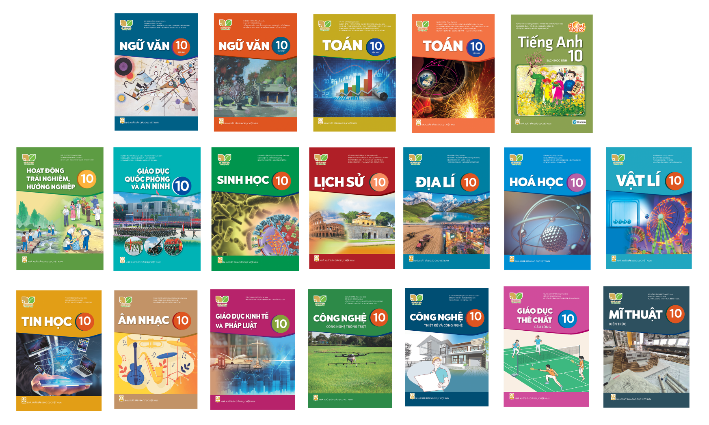
BỘ SÁCH GIÁO KHOA
KẾT NỐI TRI THỨC VỚI CUỘC SỐNG
LỚP 10

Slide 2
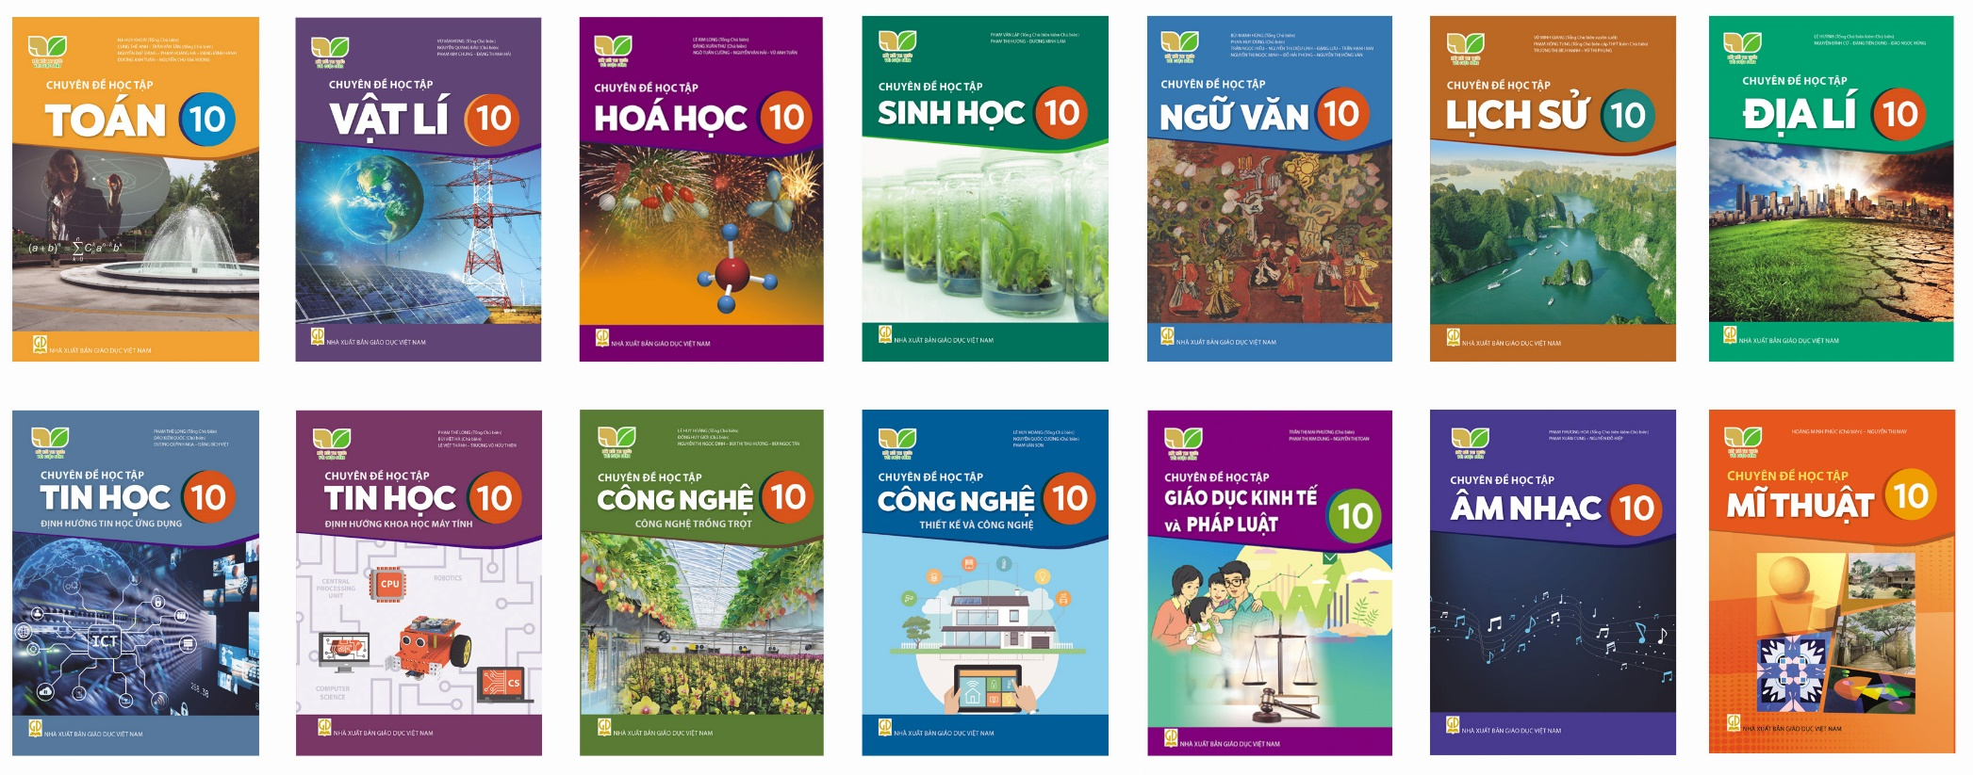
BỘ SÁCH GIÁO KHOA
KẾT NỐI TRI THỨC VỚI CUỘC SỐNG
LỚP 10

Slide 3



TẬP HUẤN SGK NGỮ VĂN 10
BỘ SÁCH KẾT NỐI TRI THỨC VỚI CUỘC SỐNG

Slide 4

Tổng Chủ biên: PGS.TS Bùi Mạnh Hùng
Chủ biên: PGS.TS Phan Huy Dũng
Tác giả:
TS Trần Ngọc Hiếu
TS Nguyễn Thị Diệu Linh
TS Đặng Lưu
TS Trần Hạnh Mai
PGS.TS Hà Văn Minh
TS Nguyễn Thị Ngọc Minh
TS Nguyễn Thị Nương
PGS.TS Đỗ Hải Phong
PGS.TS. Nguyễn Thị Hồng Vân

Slide 5

CHƯƠNG TRÌNH TẬP HUẤN
Thời gian | Nội dung
Sáng: 8:00 – 11:30
8:00 – 8:30 | Giới thiệu chung
8:30 – 9:45 | Dạy học Đọc và Thực hành tiếng Việt
9:45 – 10:00 | Nghỉ giải lao
10:00 – 10:30 | Dạy học Viết, Nói và nghe
10:30 – 11:00 | Kiểm tra, đánh giá; triển khai kế hoạch dạy học
11:00 – 11:30 | Trao đổi, thảo luận

Slide 6
CHƯƠNG TRÌNH TẬP HUẤN
13:30 – 15:00 | Xem và phân tích video bài dạy minh hoạ Thảo luận
15:00 – 15:15 | Giải lao
15:15 – 17:00 | Xem và phân tích video bài dạy minh hoạ Thảo luận & Tổng kết

Slide 7
NỘI DUNG TẬP HUẤN
1. Giới thiệu chung về Ngữ văn 10
2. Hướng dẫn tổ chức dạy học và đánh giá kết quả
3. Phân tích video bài dạy minh hoạ

Slide 8
Phần 1
GIỚI THIỆU CHUNG VỀ NGỮ VĂN 10
1. Cấu trúc sách, cấu trúc bài học và những điểm mới nổi bật của Ngữ văn 10
2. Chuyên đề học tập Ngữ văn 10
3. Sách giáo viên và tài liệu bổ trợ

Slide 9
CẤU TRÚC SÁCH, CẤU TRÚC BÀI HỌC
VÀ NHỮNG ĐIỂM MỚI NỔI BẬT

Slide 10
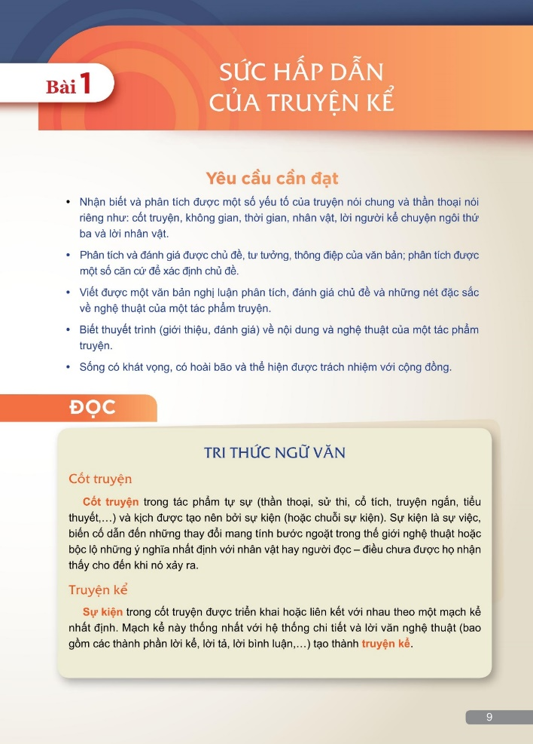
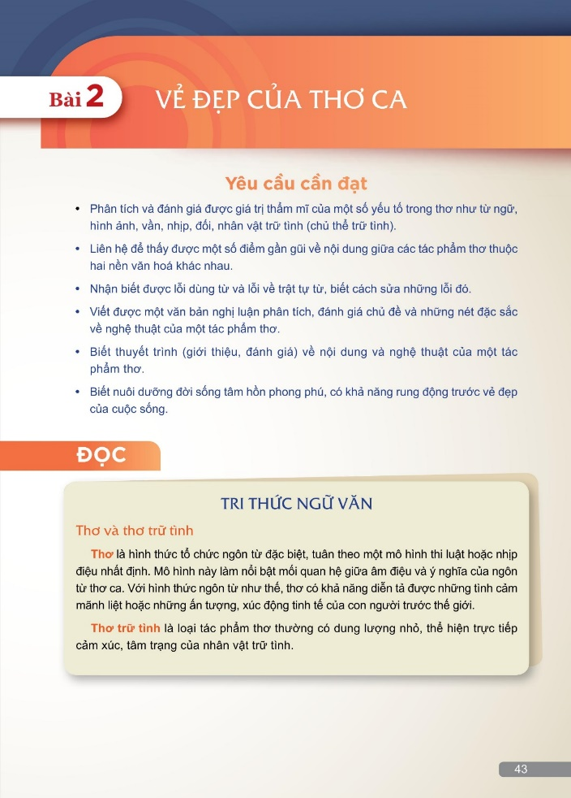
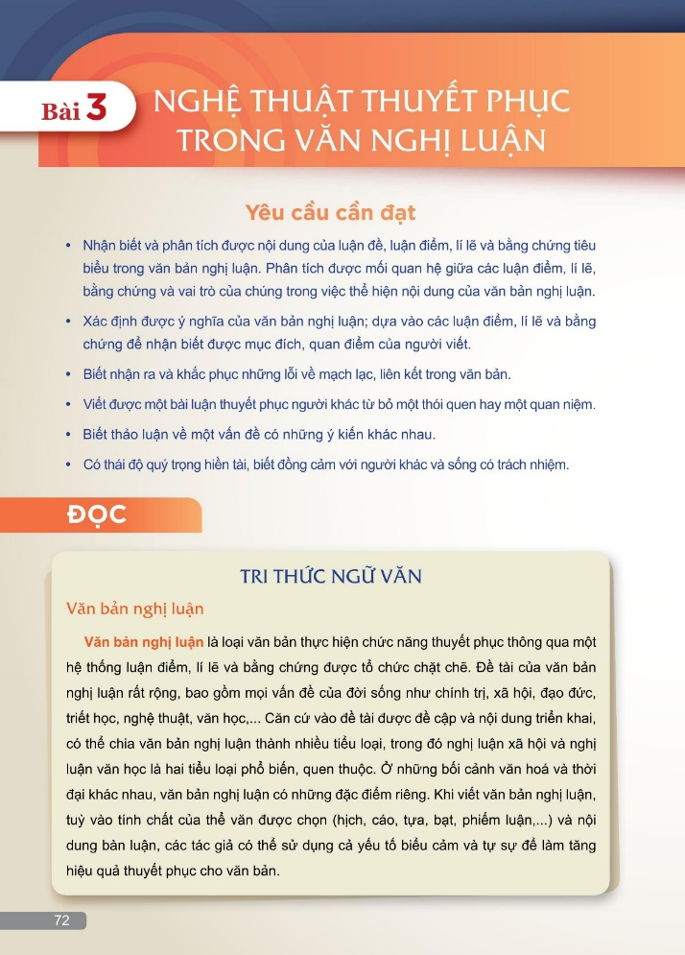
CẤU TRÚC SÁCH
Ngữ văn 10 gồm 2 tập. Tập một có 5 bài học, tập trung vào các loại, thể loại VB cơ bản: truyện (thần thoại, truyện ngắn), sử thi, thơ trữ tình, kịch bản văn học chèo và tuồng, VB nghị luận.
Bài 1: Sức hấp dẫn của truyện kể (truyện thần thoại, truyện ngắn trung đại, truyện ngắn hiện đại)
Bài 2: Vẻ đẹp của thơ ca (thơ trữ tình)
Bài 3: Nghệ thuật thuyết phục trong văn nghị luận (VB nghị luận)

Slide 11
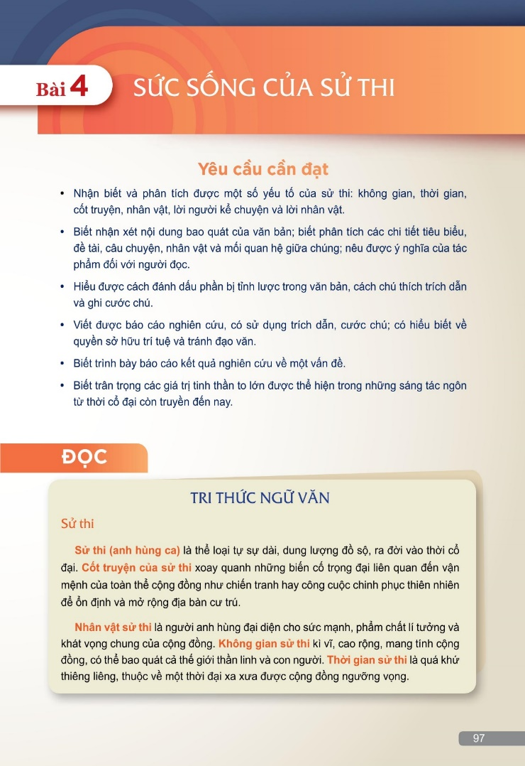
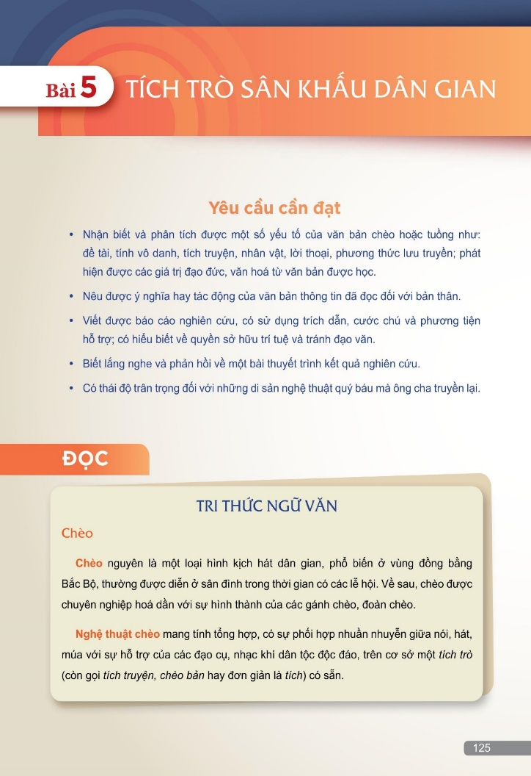
Bài 4: Sức sống của sử thi (sử thi)
Bài 5: Tích trò sân khấu dân gian (kịch bản văn học chèo và tuồng)

Slide 12
• Tập hai có 4 bài học, tập trung vào các loại, thể loại VB: truyện ngắn, tiểu thuyết, thơ trữ tình, VB nghị luận, VB thông tin.
• Bài 6 và bài 9 có cách triển khai tương đối khác với các bài còn lại. Bài 6 tập trung học về tác gia Nguyễn Trãi theo yêu cầu của chương trình. Bài 9 mang tính tổng hợp, đáp ứng định hướng giáo dục ở cấp THPT theo yêu cầu của CT GDPT năm 2018 và thể hiện trực tiếp triết lí Kết nối tri thức với cuộc sống của bộ sách, với các VB có nội dung chuẩn bị cho cuộc hành trình vào tương lai của HS.

Slide 13
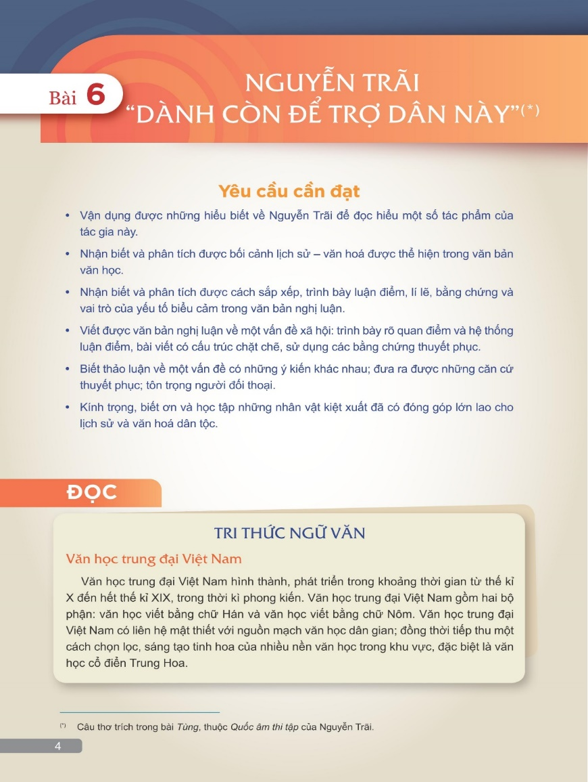
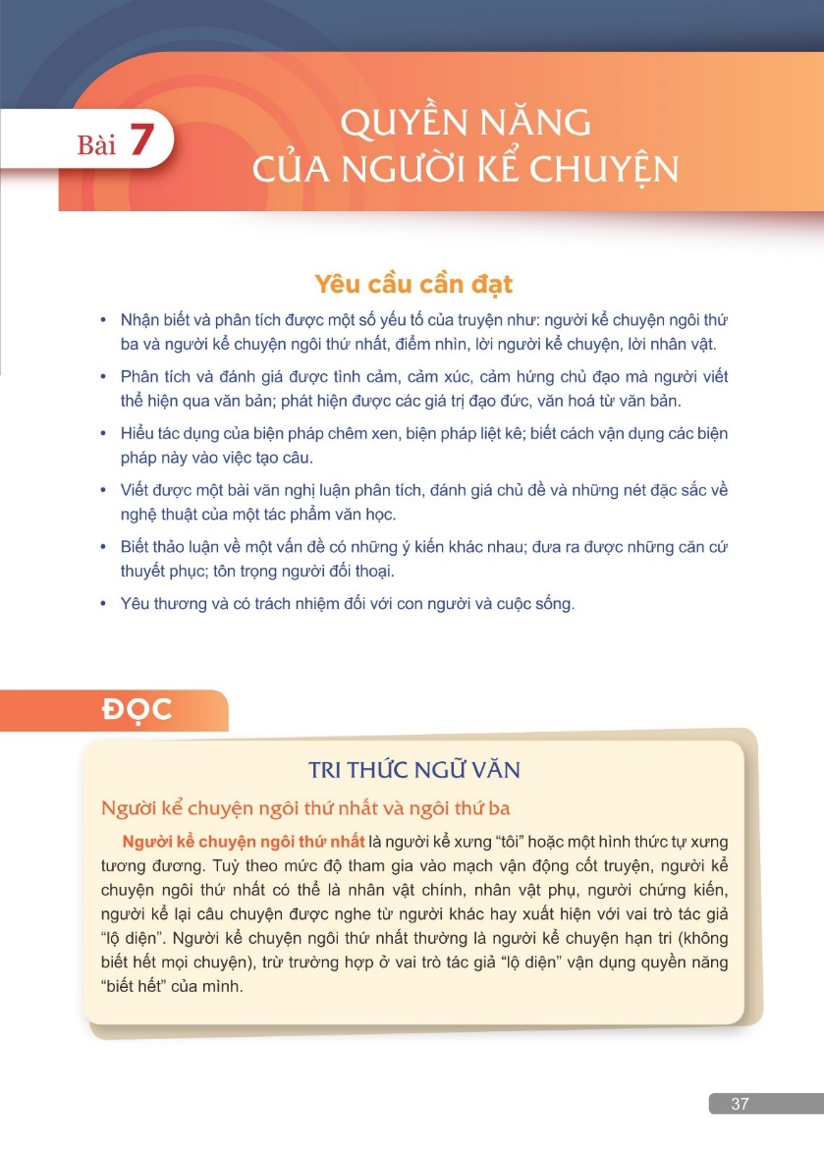
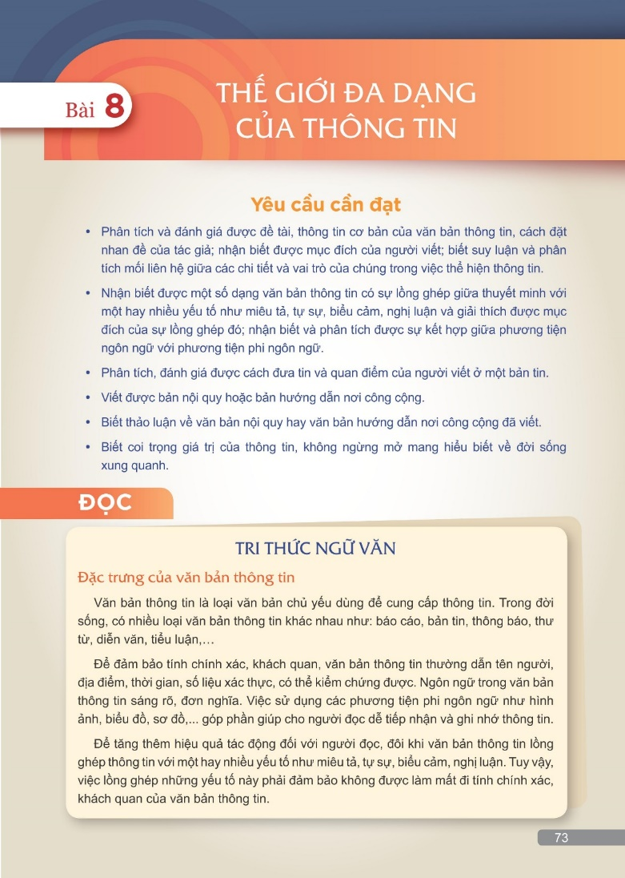
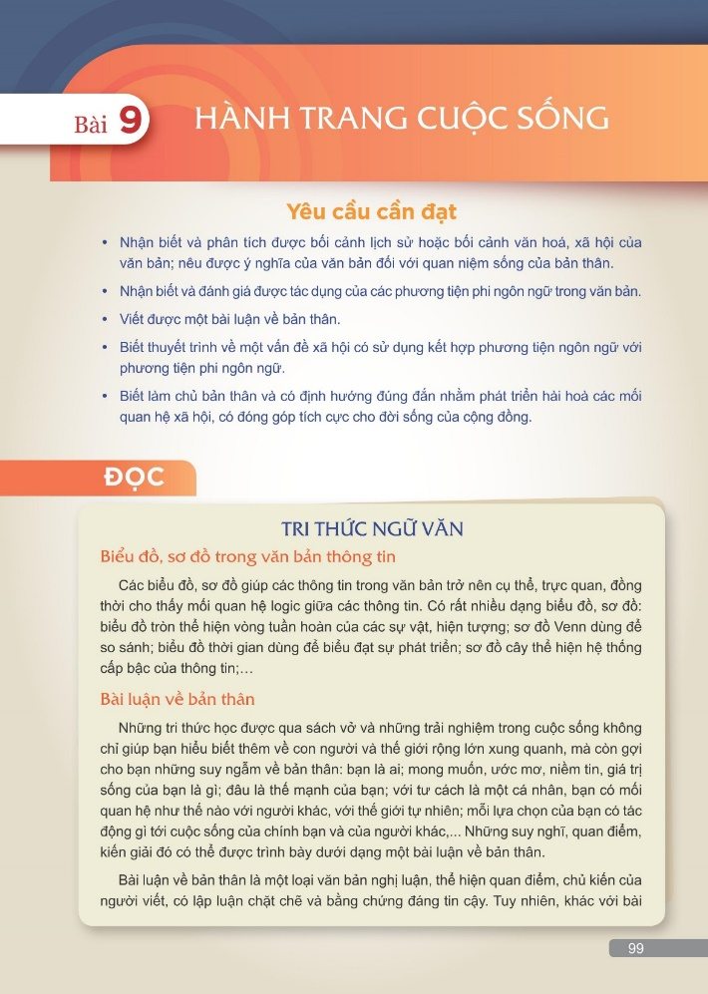
Bài 6: Nguyễn Trãi – “Dành còn để trợ dân này” (VB nghị luận, thơ trữ tình)
Bài 7: Quyền năng của người kể chuyện (truyện ngắn, tiểu thuyết)
Bài 8: Thế giới đa dạng của thông tin (VB thông tin)
Bài 9: Hành trang cuộc sống (VB thông tin, VB nghị luận, thơ).

Slide 14
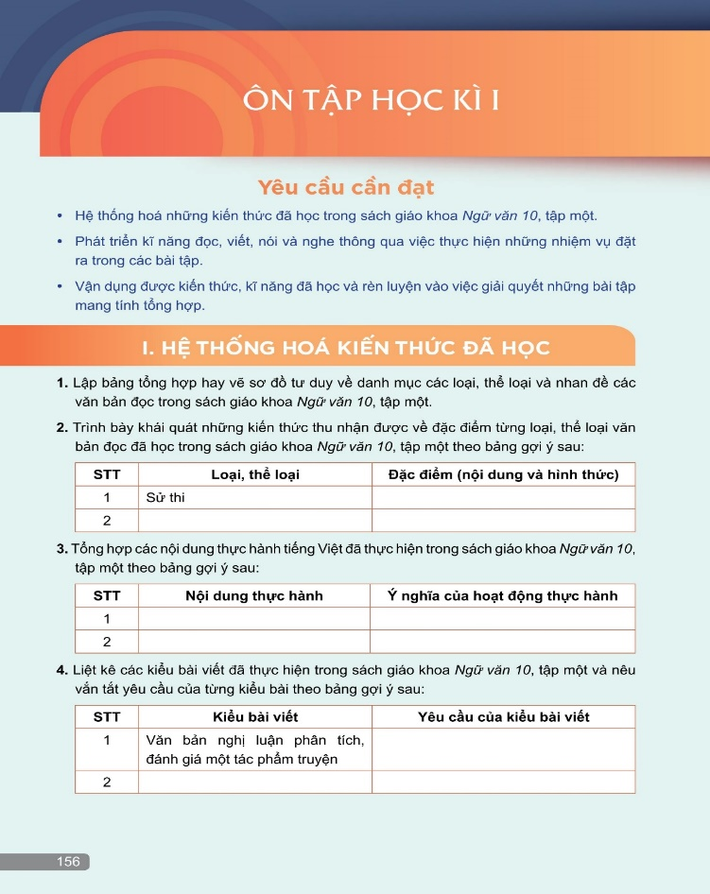
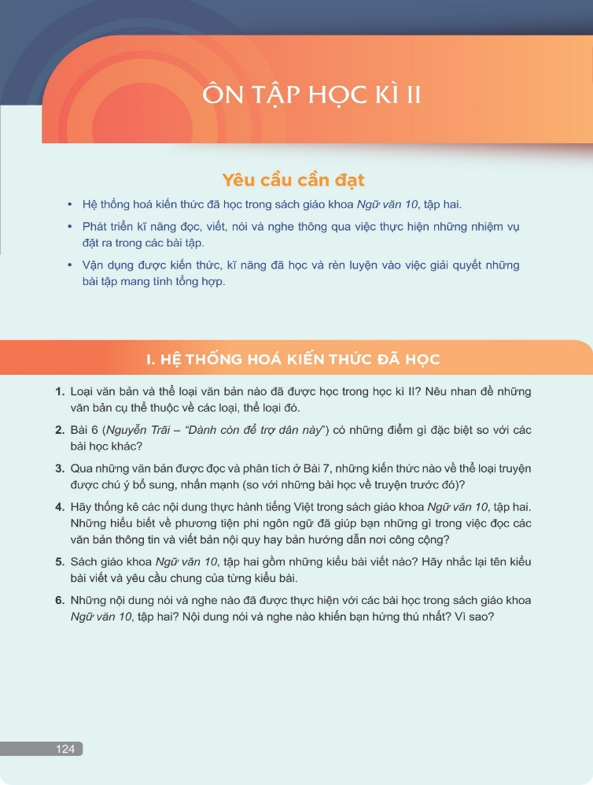
• Cuối mỗi tập sách đều có bài ôn tập: hướng dẫn HS hệ thống hoá, củng cố kiến thức, kĩ năng đã học và vận dụng các kiến thức, kĩ năng đó vào việc giải quyết một bài tập mang tính tổng hợp.

Slide 15
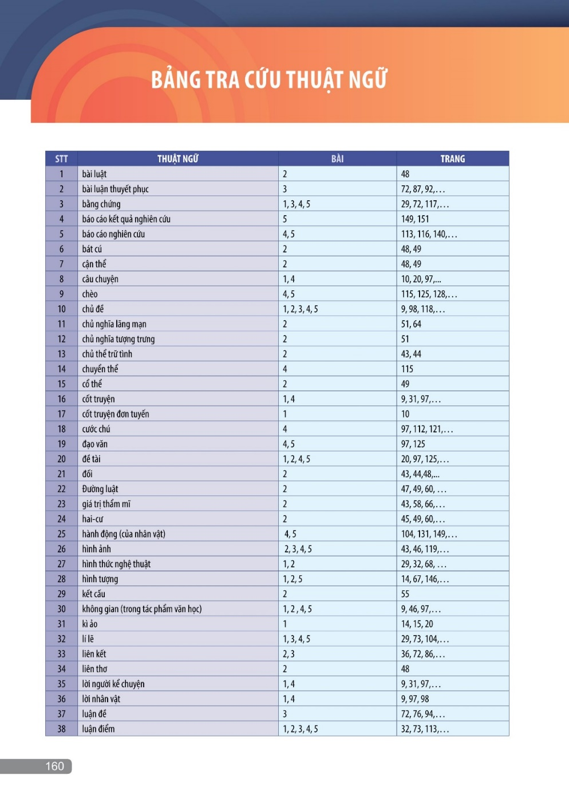
• Ngay sau từng bài ôn tập là một số phụ lục: Bảng tra cứu thuật ngữ, Bảng giải thích một số thuật ngữ, Bảng tra cứu một số yếu tố Hán Việt và Bảng tra cứu tên riêng nước ngoài.
Những phụ lục này vừa bổ sung kiến thức và thông tin cho các bài học chính, vừa giúp HS từng bước làm quen với thao tác tìm kiếm thông tin khi sử dụng một cuốn SGK hay sách khoa học.

Slide 16
CẤU TRÚC BÀI HỌC
• Tên bài: Nêu một vấn đề hay yếu tố nổi bật của loại, thể loại VB (Riêng nhan đề bài 6 và bài 9 làm rõ chủ đề của bài học, do các bài này được tổ chức theo mạch riêng, xuyên suốt bộ SGK Ngữ văn cấp THPT).
• Yêu cầu cần đạt: Đọc (gồm cả Thực hành tiếng Việt), Viết, Nói và nghe; Phẩm chất.

Slide 17
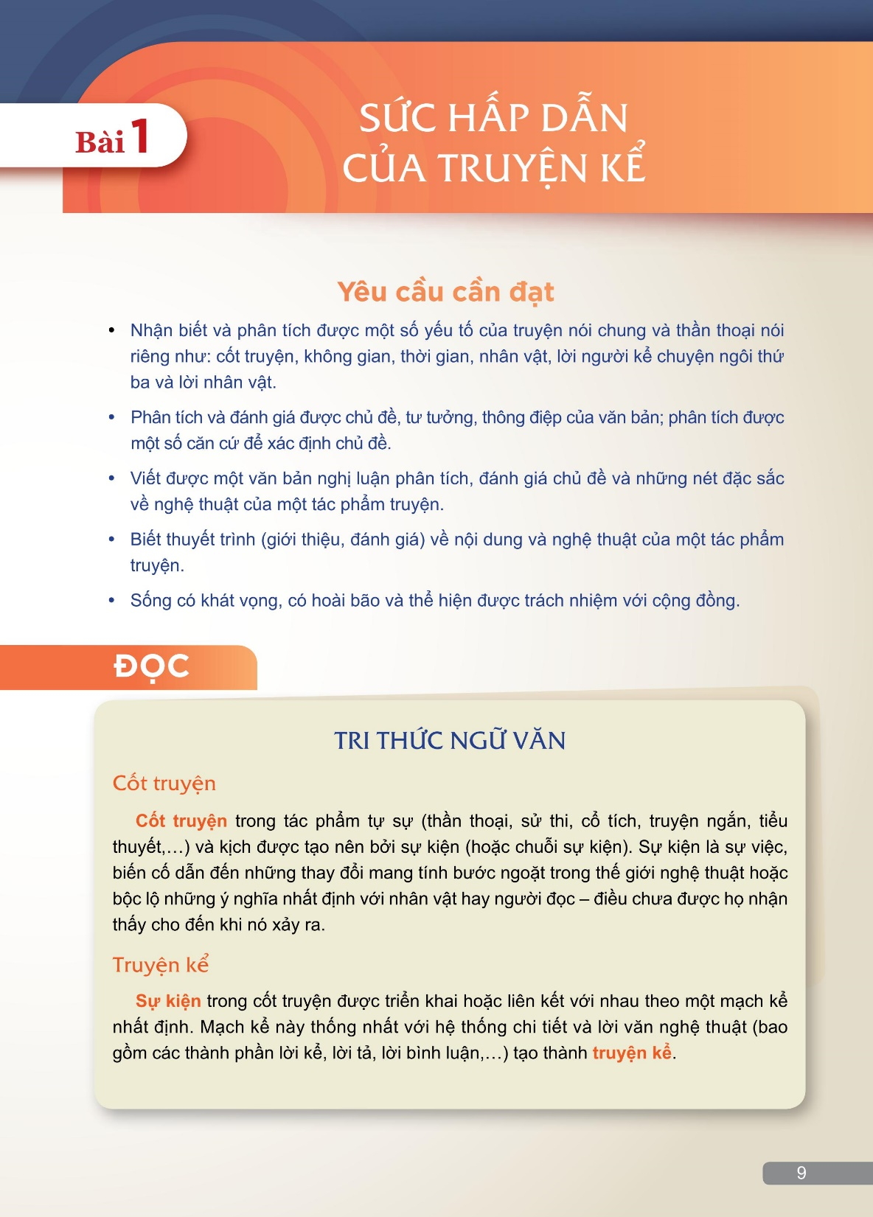
• ĐỌC
– Tri thức ngữ văn: Trang bị các khái niệm công cụ về văn học và tiếng Việt giúp HS đọc hiểu VB và vận dụng để viết, nói và nghe.
– Mỗi bài học thường có 3 VB đọc hiểu, đáp ứng định hướng đọc hiểu theo loại, thể loại VB hay chủ đề được thể hiện ở tên của bài học.
Sau mỗi VB đọc chính có mục Kết nối đọc – viết, yêu cầu HS viết đoạn văn ngắn có nội dung được gợi ra từ VB đọc.

Slide 18
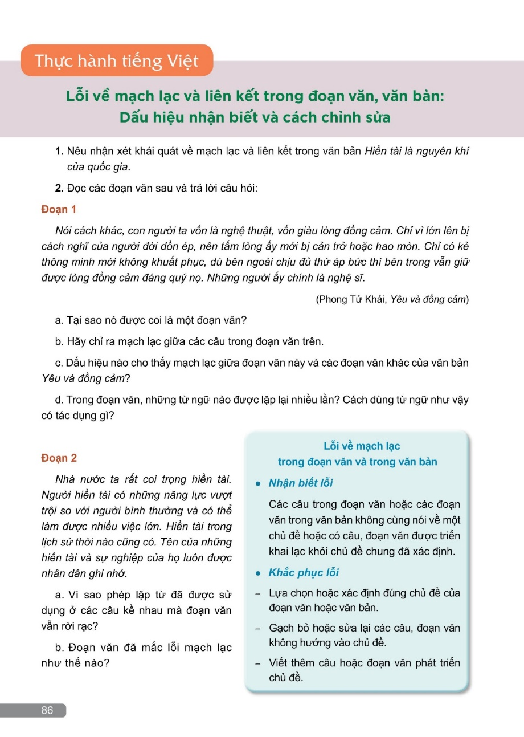
Thực hành tiếng Việt (được đặt sau VB cuối cùng của phần Đọc): Bài tập; Khung kiến thức sơ giản (giúp nhận biết các hiện tượng, vấn đề được thực hành). Ngữ liệu để thiết kế các bài tập chủ yếu lấy từ các VB đọc hiểu trong bài học.

Slide 19
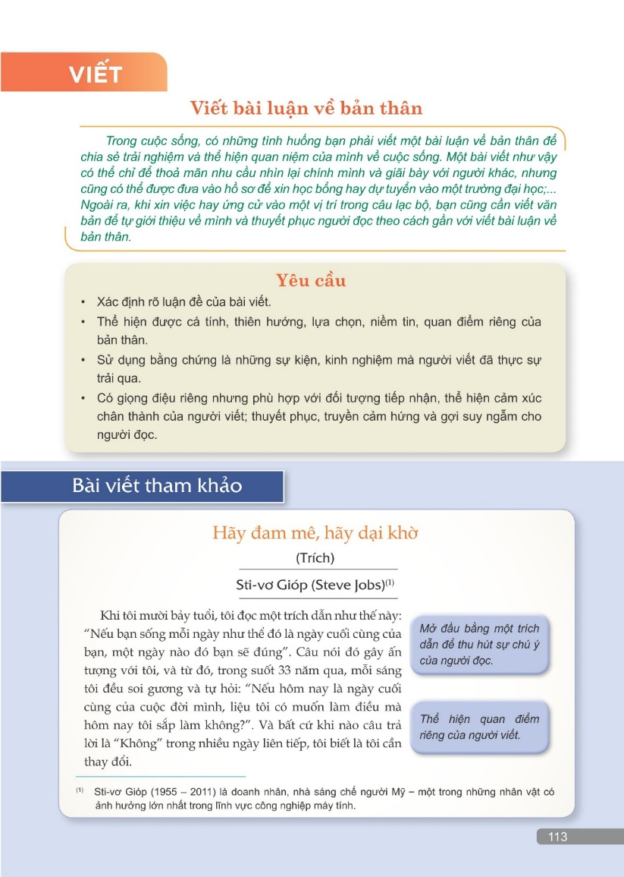
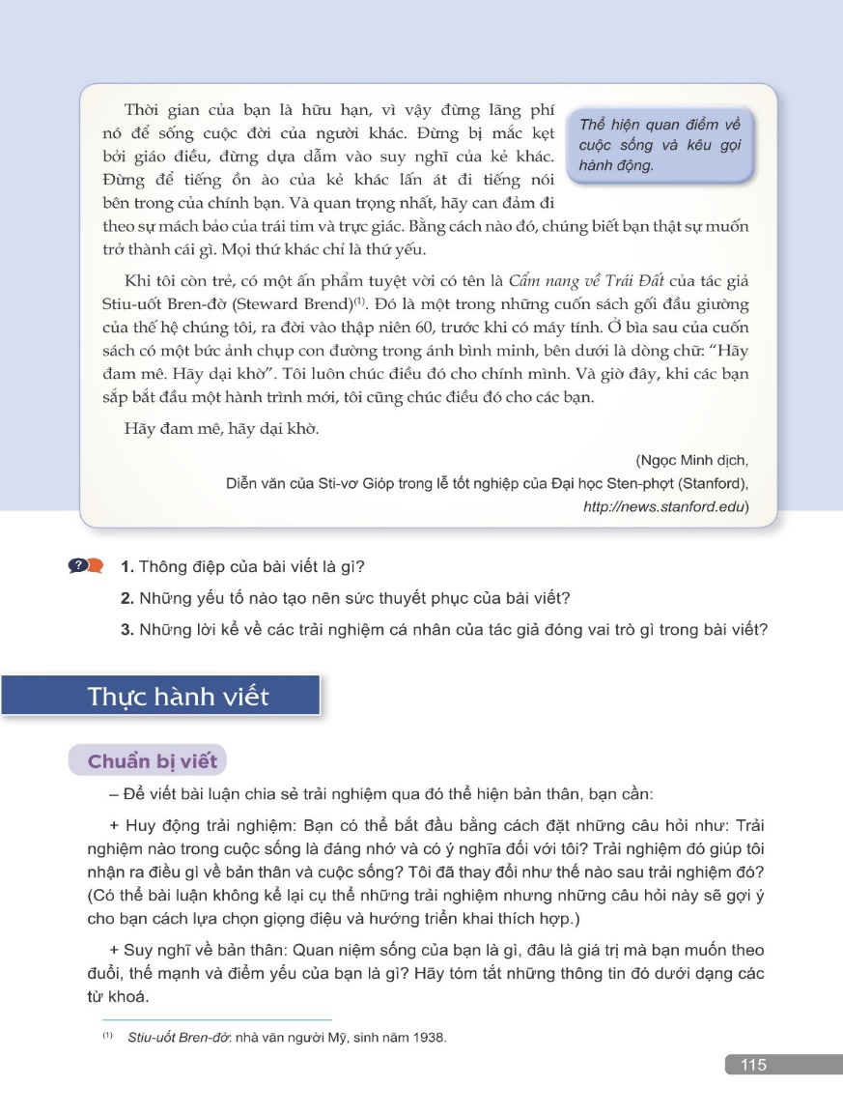
VIẾT: Yêu cầu của kiểu bài; Bài viết tham khảo; Thực hành viết (Chuẩn bị viết; Tìm ý, lập dàn ý; Viết; Chỉnh sửa, hoàn thiện). Riêng với kiểu bài Viết báo cáo nghiên cứu, do đặc trưng kiểu bài, tiểu mục Tìm ý, lập dàn ý được đổi thành Xây dựng đề cương.

Slide 20
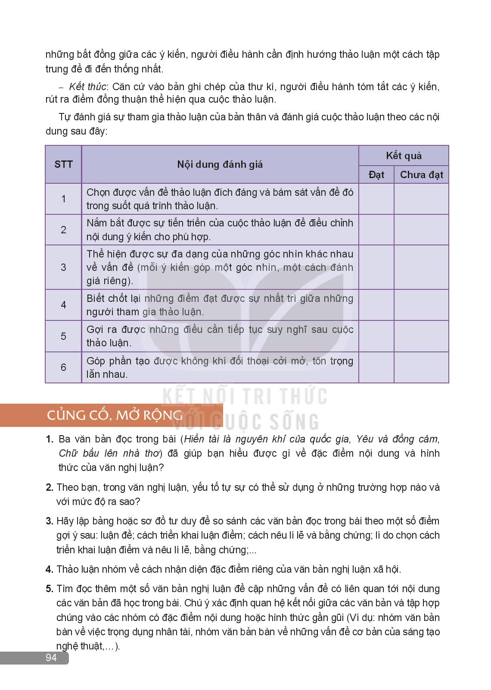
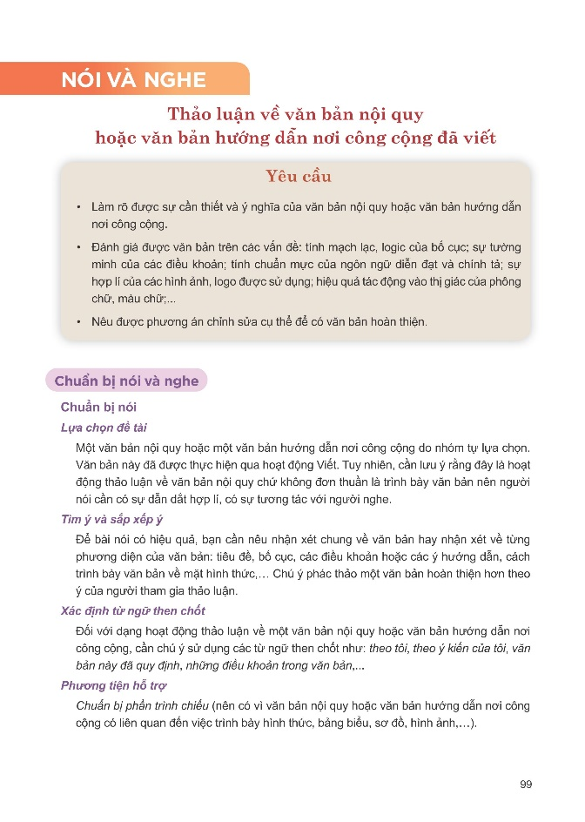
NÓI VÀ NGHE: Yêu cầu; Chuẩn bị nói và nghe; Thực hành nói và nghe; Trao đổi (phần Trao đổi có gợi ý mẫu bảng tự đánh giá và đánh giá về nội dung thuyết trình hay thảo luận).

Slide 21
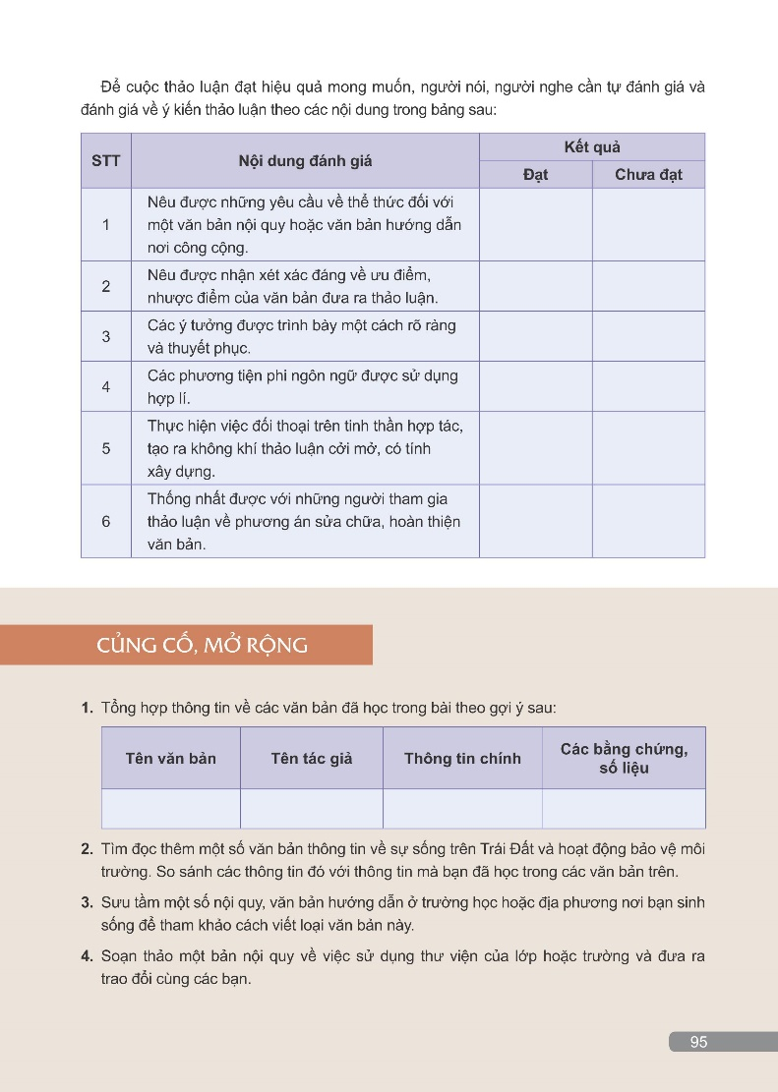
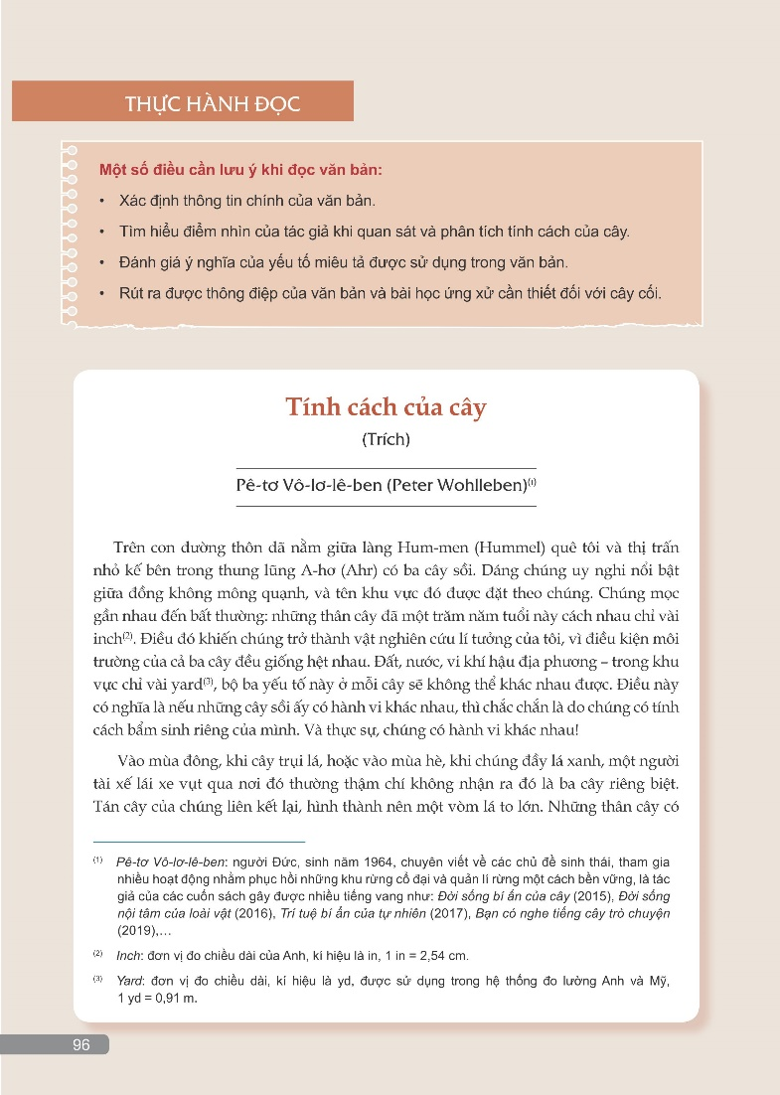
Củng cố, mở rộng (ôn lại những kiến thức và kĩ năng chính).
Thực hành đọc (tự đọc một VB thuộc thể loại chính được học trong bài).

Slide 22
Đọc mở rộng: Thay vì soạn thành mục riêng như SGK Ngữ văn ở cấp THCS, Ngữ văn 10 cài đặt nội dung hoạt động này vào phần Củng cố, mở rộng.
Do thời lượng dành cho môn Ngữ văn ở lớp 10 rất hạn chế (105 tiết/ năm so với 140 tiết/ năm ở THCS), việc biên soạn nội dung Đọc mở rộng theo cách lồng ghép như vậy giúp GV có thể tổ chức hoạt động này một cách linh hoạt hơn.

Slide 23
NHỮNG ĐIỂM MỚI NỔI BẬT CỦA NGỮ VĂN 10

Slide 24
1. Khác với SGK cấp THCS, SGK Ngữ văn 10 tổ chức các bài học theo hướng làm rõ những vấn đề hay yếu tố nổi bật của loại, thể loại VB mà HS phải nắm vững khi thực hành đọc, viết, nói và nghe.
Cách thiết kế này giúp HS có điều kiện tìm hiểu sâu hơn VB từ góc độ loại, thể loại VB nhưng không dẫn tới lối định danh bài học cứng nhắc (tên bài học lặp lại tên thể loại một cách đơn giản). Nhìn chung, tên bài học trong Ngữ văn 10 có màu sắc văn chương, nêu được vấn đề trọng tâm của bài học, có thể khơi gợi được hứng thú học tập của HS.

Slide 25
2. Hệ thống ngữ liệu có tính thẩm mĩ cao, giàu tính nhân văn, gần gũi với thực tiễn cuộc sống. Ngữ văn 10 kế thừa hợp lí ngữ liệu trong SGK Ngữ văn trước đây đồng thời quan tâm tuyển chọn những VB mới, có thể phục vụ tốt nhất cho việc phát triển kĩ năng đọc, viết, nói và nghe của HS phù hợp với định hướng GD con người Việt Nam trong bối cảnh toàn cầu hoá.
Khi có mặt trong Ngữ văn 10, nhiều VB quen thuộc cũng mang diện mạo mới, trẻ trung hơn do cách giới thiệu, cung cấp thông tin, gợi ý tìm hiểu,… bám sát tinh thần của mô hình dạy học phát triển phẩm chất và năng lực.

Slide 26
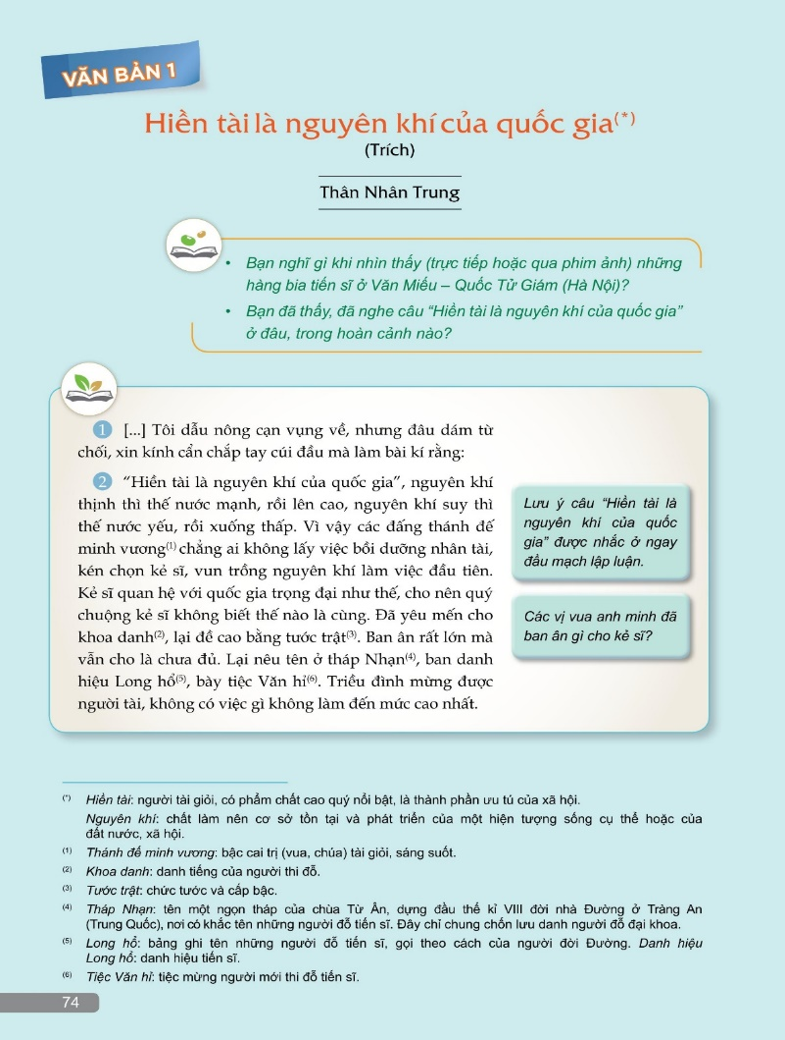
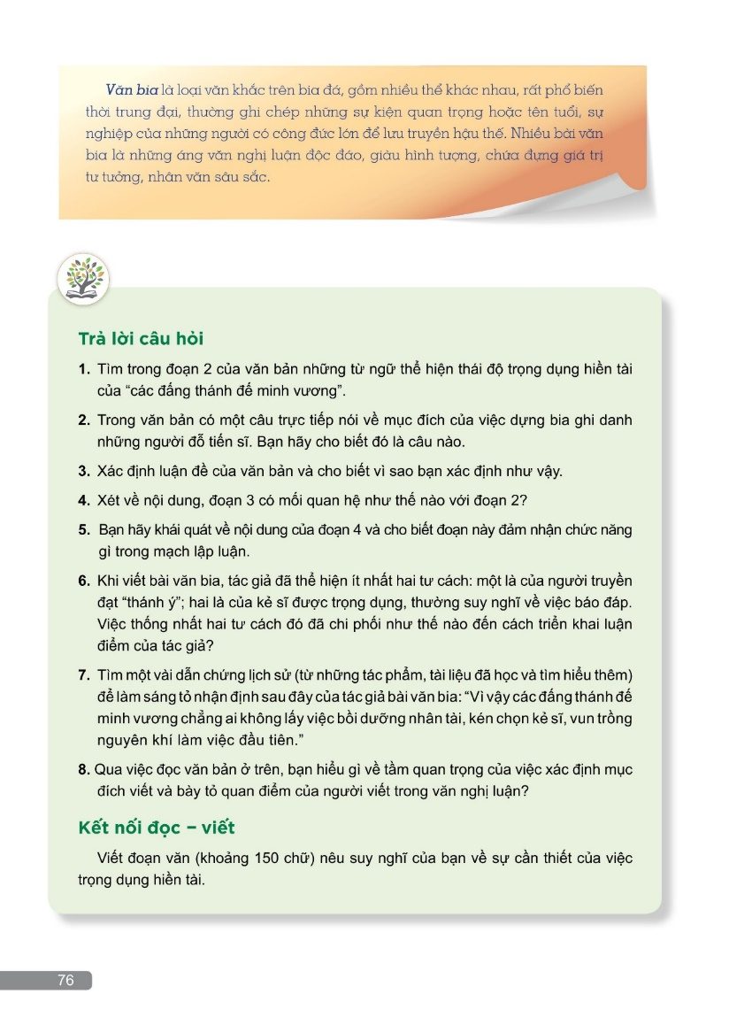
3. Tất cả các bài học đều được tổ chức theo mạch hoạt động. Nội dung các hoạt động đọc, viết, nói và nghe ở từng bài kết nối chặt chẽ với nhau.
Mục Tri thức ngữ văn ở phần đầu mỗi bài trình bày cô đọng các khái niệm công cụ mà HS cần nắm vững để đọc hiểu VB theo thể loại và để nhận biết được những đơn vị, hiện tượng ngôn ngữ cần tìm hiểu sâu trong VB đọc.
Sau phần trang bị tri thức ngữ văn, Ngữ văn 10 hướng dẫn HS thực hiện hoạt động đọc theo ba bước: Trước khi đọc, Trong khi đọc và Sau khi đọc.

Slide 27
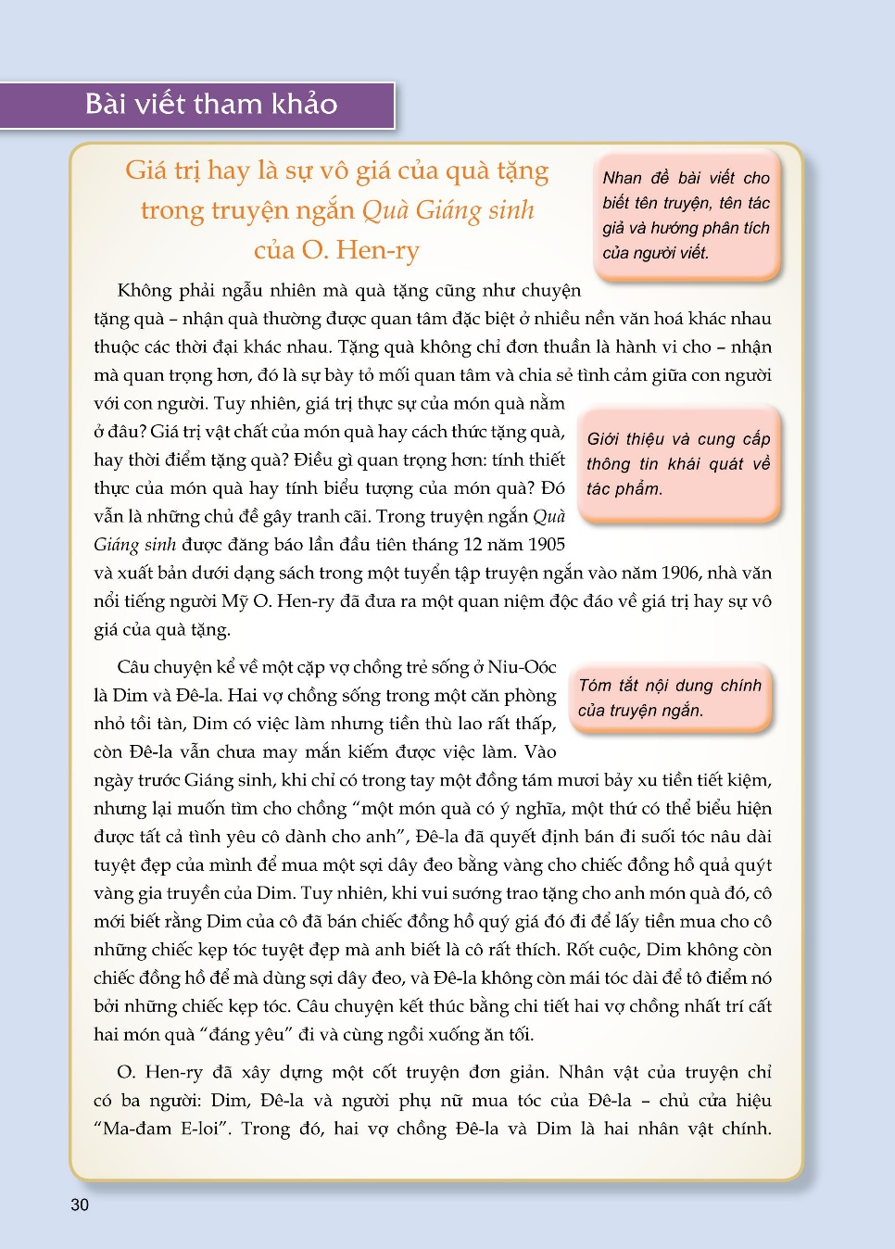
Hoạt động viết được thực hiện ở 2 phần: Kết nối đọc – viết và Viết bài theo kiểu loại VB. Kết nối đọc – viết yêu cầu viết đoạn ngắn có nội dung được gợi ra từ VB đọc, rèn luyện cho HS kĩ năng hồi đáp tích cực về VB đọc.
Viết bài theo kiểu loại VB có chỉ dẫn cụ thể về quy trình: xác định kiểu VB viết và yêu cầu đối với kiểu VB đó; phân tích bài viết tham khảo; lựa chọn đề tài; tìm ý và lập dàn ý (hoặc xây dựng đề cương); viết bài; chỉnh sửa và hoàn thiện bài viết.

Slide 28
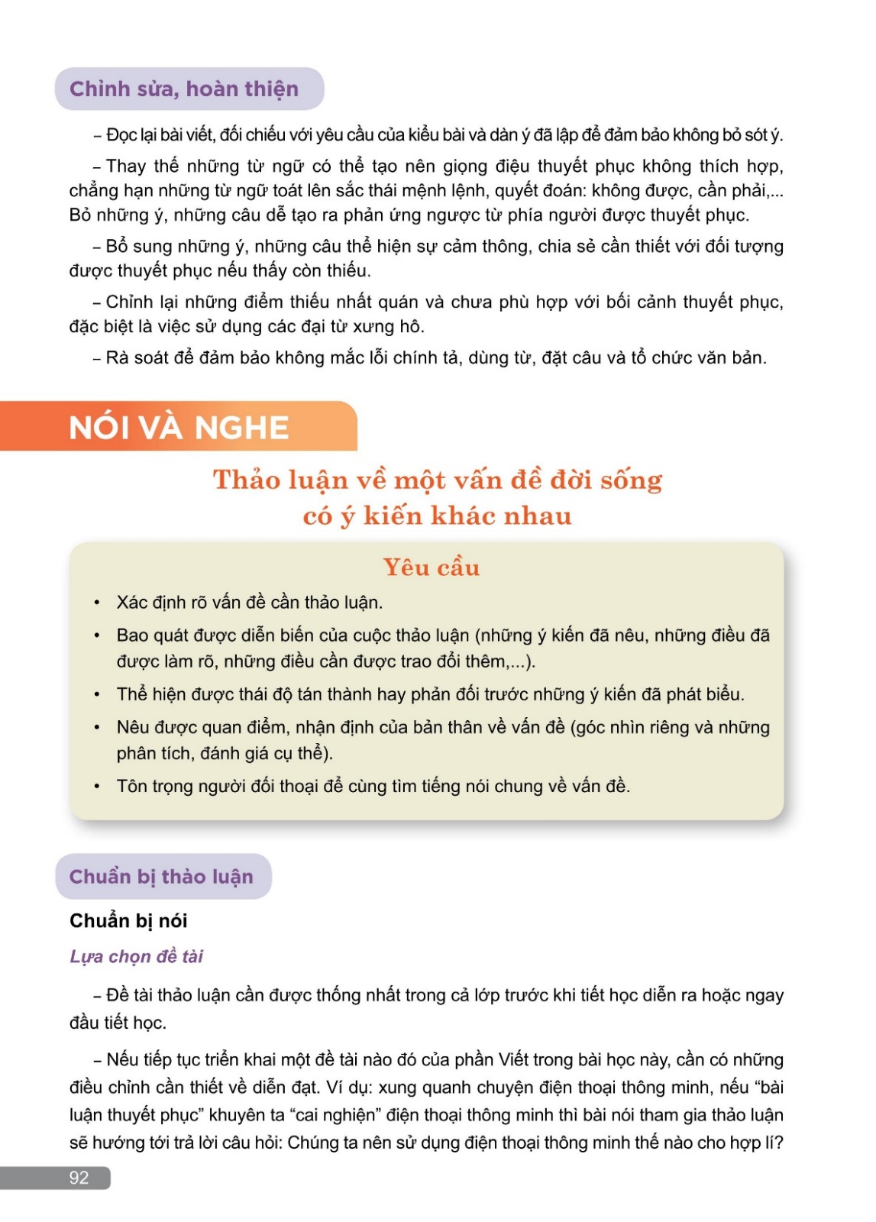
Hoạt động nói và nghe tập trung vào việc trình bày một nội dung nào đó dựa trên bài viết hoặc VB đọc. HS được nói và nghe, thực hiện việc trao đổi, thảo luận trên cơ sở những gì mình đã viết hoặc đã đọc.
Quy trình thực hiện hoạt động nói và nghe được thiết kế hợp lí, yêu cầu HS phải xác định mục đích nói và người tiếp nhận, tuân thủ các bước: chuẩn bị nội dung nói, điều kiện nghe; trình bày bài nói; trao đổi, đánh giá về bài nói.

Slide 29
4. Các kiến thức tiếng Việt và văn học được cài đặt dựa vào yêu cầu phát triển năng lực ngôn ngữ và văn học trong mỗi bài học. Những kiến thức này mang tính chất công cụ, giúp HS đọc hiểu hiệu quả các VB chính của bài học và vận dụng linh hoạt vào việc viết, nói và nghe.
Thực hành tiếng Việt cho thấy rõ định hướng tổ chức dạy học ngôn ngữ qua ngữ cảnh – điều được thể hiện nhất quán ở sách Tiếng Việt và Ngữ văn ở cả 3 cấp.

Slide 30
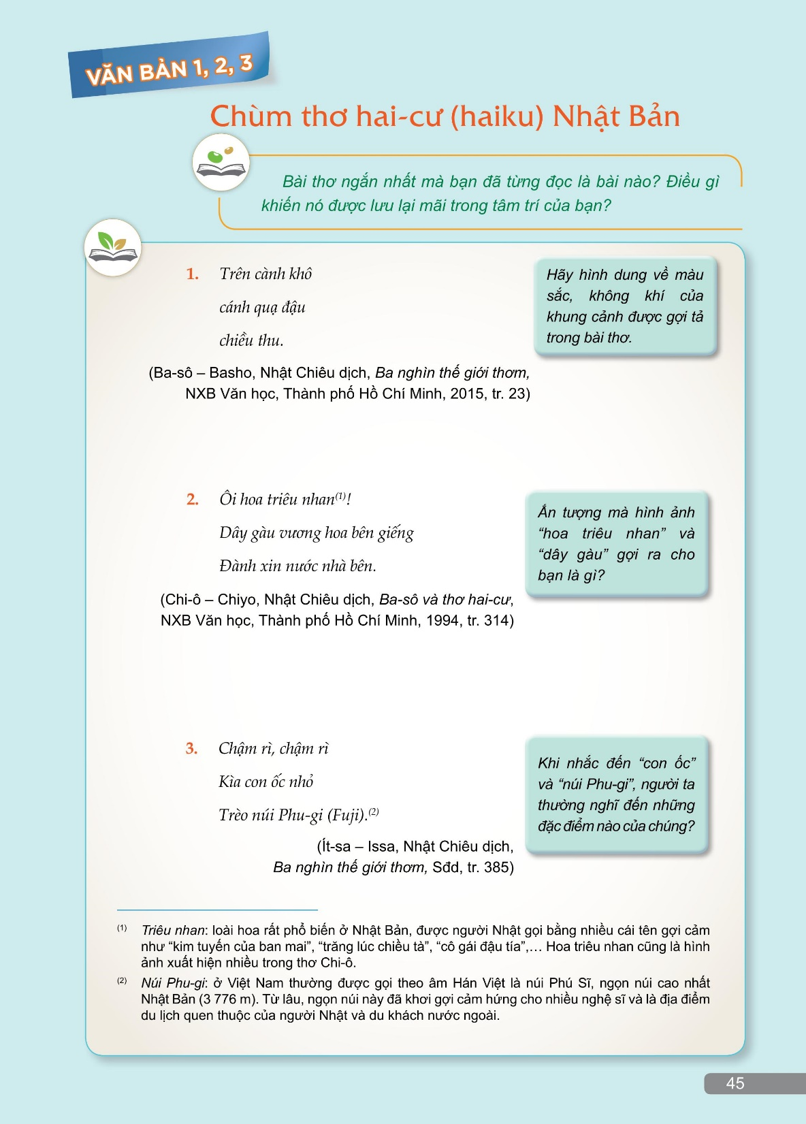
5. Hệ thống đề mục được trình bày tường minh, thiết kế đẹp mắt. Các thẻ và phần đóng khung (box) được phân bố hài hoà, dễ nhận diện, phù hợp với nội dung của từng loại hoạt động. Ngữ văn 10 cũng đã có đổi mới đáng kể về kênh hình, giúp cho trang sách trở nên hấp dẫn hơn.

Slide 31
SÁCH CHUYÊN ĐỀ HỌC TẬP
NGỮ VĂN 10

Slide 32

CHUYÊN ĐỀ HỌC TẬP NGỮ VĂN 10
Tổng Chủ biên: PGS.TS Bùi Mạnh Hùng
Chủ biên: PGS.TS Phan Huy Dũng
Tác giả:
TS Trần Ngọc Hiếu
TS Nguyễn Thị Diệu Linh
TS Đặng Lưu
TS Trần Hạnh Mai
TS Nguyễn Thị Ngọc Minh
PGS.TS Đỗ Hải Phong
PGS.TS Nguyễn Thị Hồng Vân

Slide 33
Bắt đầu từ lớp 10, HS bước vào một giai đoạn học tập mới – giai đoạn định hướng nghề nghiệp. Ngoài các môn học bắt buộc và bắt buộc lựa chọn, HS được tự chọn chuyên đề của 3 môn học.
Chuyên đề học tập Ngữ văn 10 được biên soạn theo quan điểm chung được áp dụng với cả bộ sách. Nhưng do tính đặc thù của nội dung học tập, việc biên soạn sách chuyên đề còn cần phải đáp ứng được một số yêu cầu riêng.
Nội dung sách chuyên đề mang tính nâng cao so với nội dung SGK Ngữ văn ở lớp tương ứng, phù hợp với mục tiêu dạy học phân hoá của giai đoạn giáo dục theo định hướng nghề nghiệp, nhưng vẫn đảm bảo sự hấp dẫn và khả năng ứng dụng.

Slide 34
Sách chuyên đề đặt trọng tâm vào việc hướng dẫn thực hành, vận dụng, trên cơ sở cung cấp một số tri thức lí thuyết dưới hình thức tinh gọn, thiết thực; tạo điều kiện thuận lợi cho hoạt động dạy học trên lớp và thực hành ngoài giờ lên lớp theo yêu cầu riêng của mỗi chuyên đề.
Các chuyên đề đều thiết kế đầy đủ các hoạt động đọc, viết, nói và nghe; nêu rõ hướng thực hiện các hoạt động này theo nội dung đặc thù của từng chuyên đề một.
Tất cả các yêu cầu thực hành được nêu trong mỗi chuyên đề đều mang tính khả thi, tạo điều kiện cho mọi HS hoàn thành được nhiệm vụ học tập một cách thuận lợi trong thời gian và điều kiện cho phép.

Slide 35
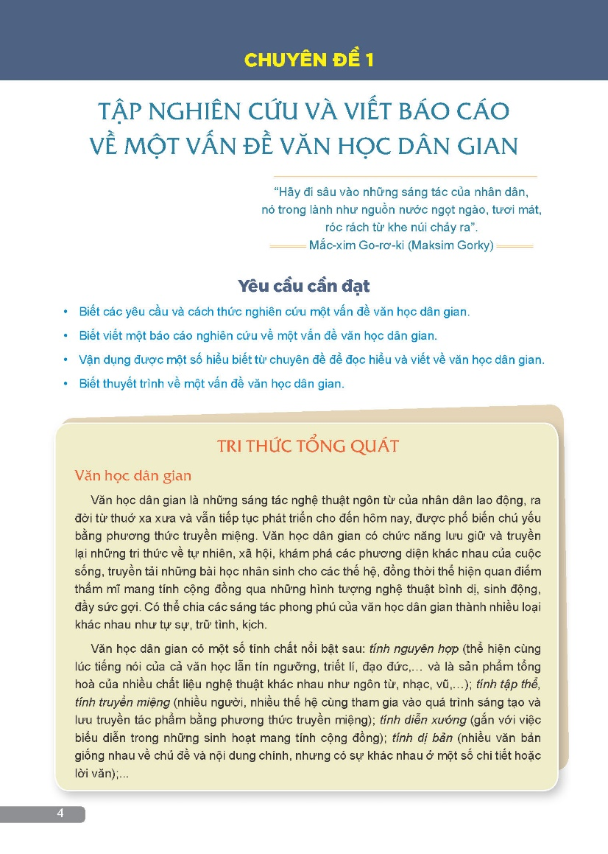
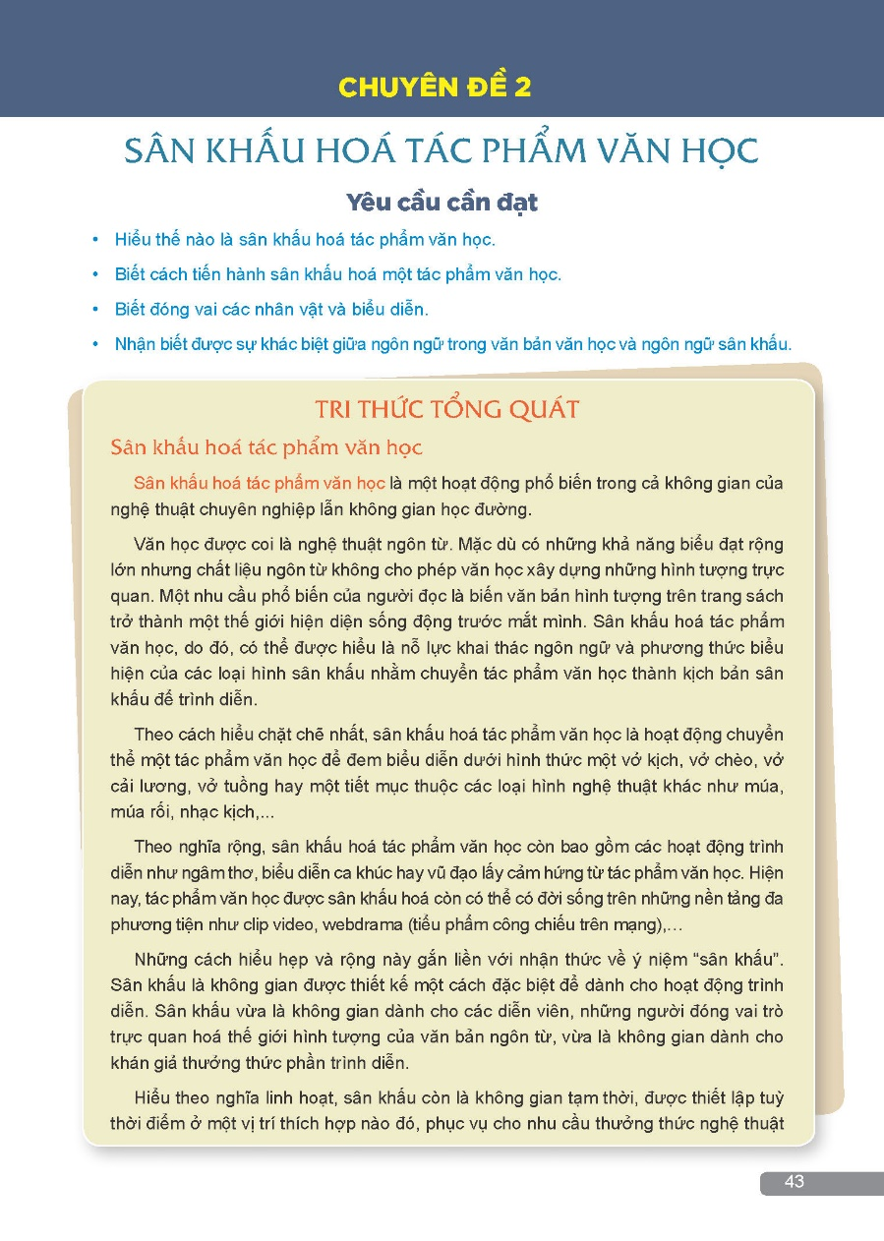
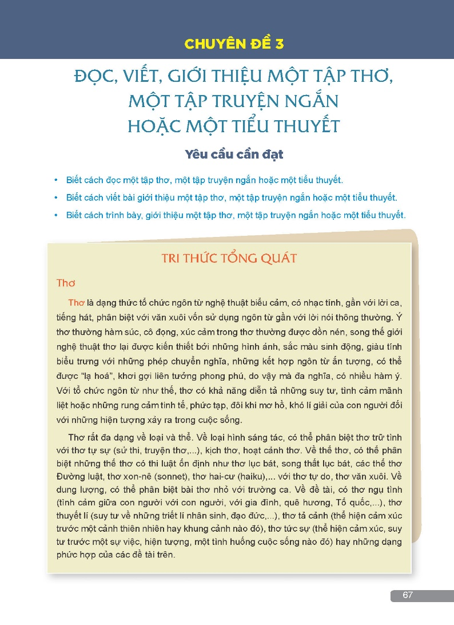
Ở lớp 10, môn Ngữ văn có 3 chuyên đề: Tập nghiên cứu và viết báo cáo về một vấn đề văn học dân gian; Sân khấu hoá tác phẩm văn học; Đọc, viết và giới thiệu một tập thơ, một tập truyện ngắn hoặc một tiểu thuyết. Thời gian mỗi chuyên đề: 10 – 15 tiết. Tổng: 35 tiết.

Slide 36
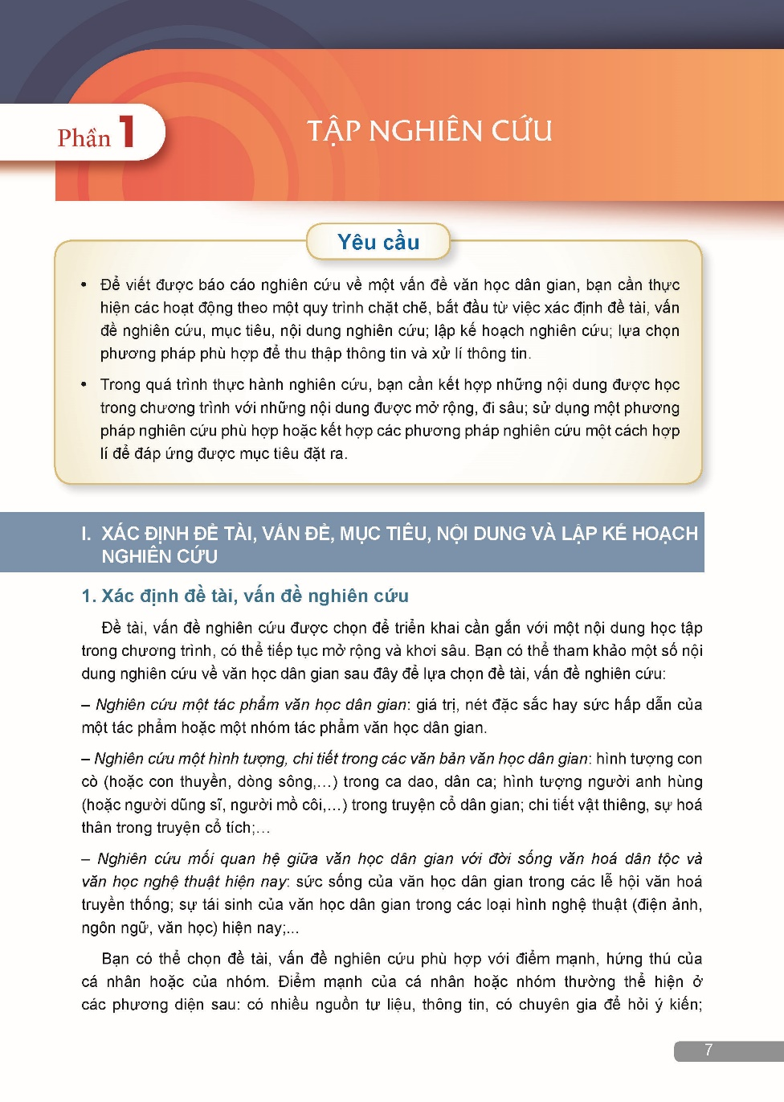
Chuyên đề 1. Tập nghiên cứu và viết báo cáo về một vấn đề văn học dân gian
Mở đầu. Tri thức tổng quát
Giới thuyết về các khái niệm cơ sở: văn học dân gian; đề tài, vấn đề nghiên cứu; báo cáo nghiên cứu và yêu cầu của một báo cáo nghiên cứu.
Phần 1. Tập nghiên cứu
Hướng dẫn thực hành nghiên cứu qua các bước. Bước 1: xác định vấn đề nghiên cứu; xác định mục tiêu và nội dung nghiên cứu; lập kế hoạch nghiên cứu. Bước 2: thu thập thông tin về vấn đề nghiên cứu. Bước 3: xử lí, tổng hợp thông tin (ghi chép, lập hồ sơ tài liệu).

Slide 37
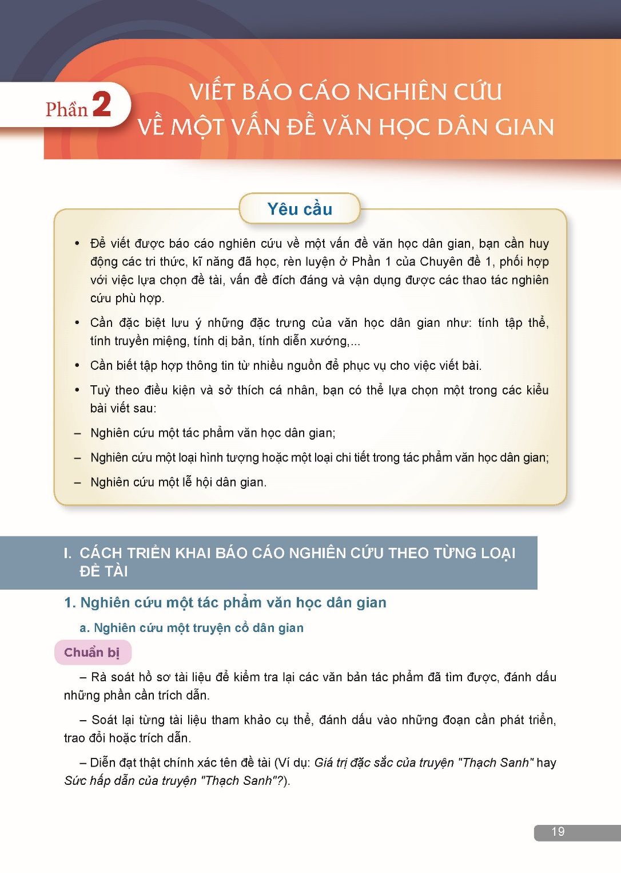
Phần 2. Viết bài nghiên cứu về một vấn đề văn học dân gian
Cách triển khai báo cáo nghiên cứu theo từng loại đề tài
  Nghiên cứu một tác phẩm văn học dân gian
  Nghiên cứu một loại hình tượng hoặc một loại chi tiết trong tác phẩm văn học dân gian.
  Nghiên cứu một lễ hội dân gian
Thuyết trình về kết quả nghiên cứu
  Chuẩn bị
  Trình bày

Slide 38
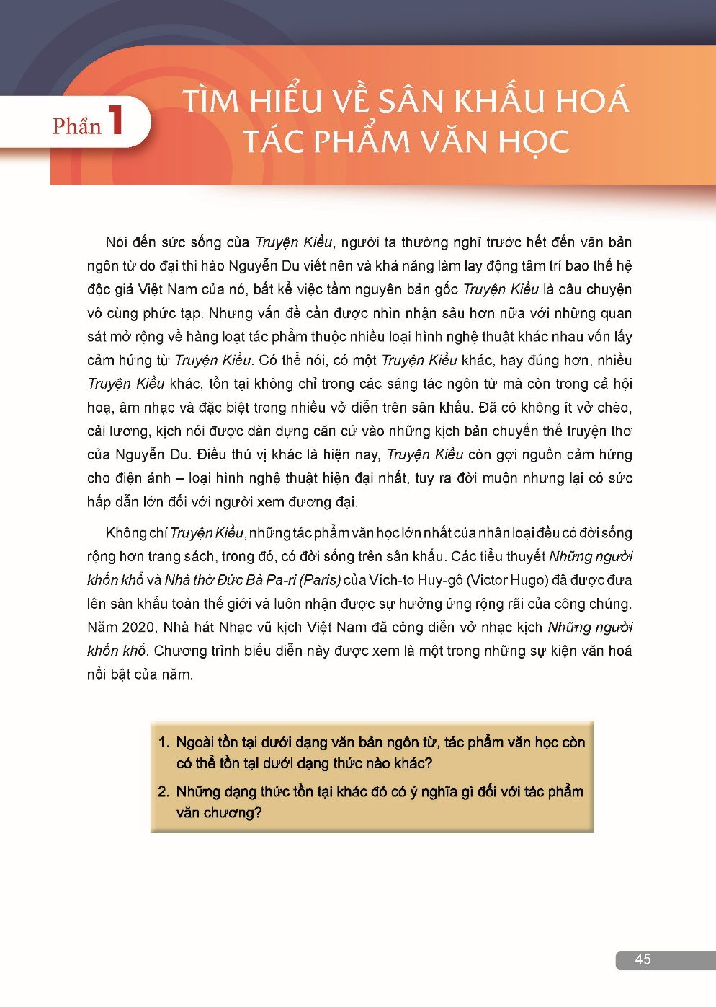
Chuyên đề 2. Sân khấu hoá tác phẩm văn học
Mở đầu. Tri thức tổng quát
Giới thuyết về các khái niệm và vấn đề: sân khấu hoá tác phẩm văn học; các hình thức sân khấu hoá tác phẩm văn học; ý nghĩa của hoạt động sân khấu hoá.
Phần 1. Tìm hiểu sân khấu hoá tác phẩm văn học
  Đọc một kịch bản được chuyển thể từ tác phẩm văn học để hình dung thế nào là một kịch bản sân khấu được chuyển thể từ tác phẩm văn học.
  Xem một vở diễn để nắm được cách chuyển kịch bản thành một tiết mục sân khấu kịch.

Slide 39
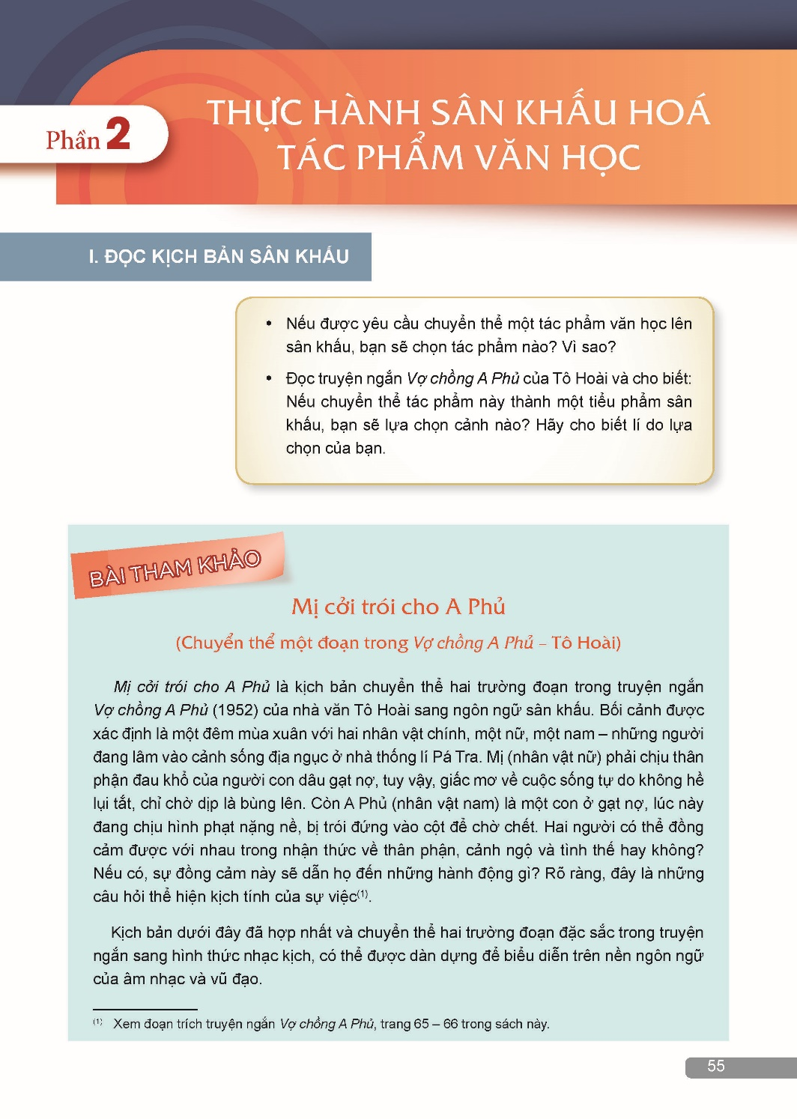
Phần 2. Thực hành sân khấu hoá tác phẩm văn học
  Tìm hiểu các nhân tố cơ bản của hoạt động sân khấu hoá tác phẩm văn học
  Thực hành các bước sân khấu hoá tác phẩm văn học: hình thành ý tưởng; lập dàn ý cho kịch bản; viết kịch bản; tập dượt theo kịch bản và chỉnh sửa; biểu diễn.

Slide 40
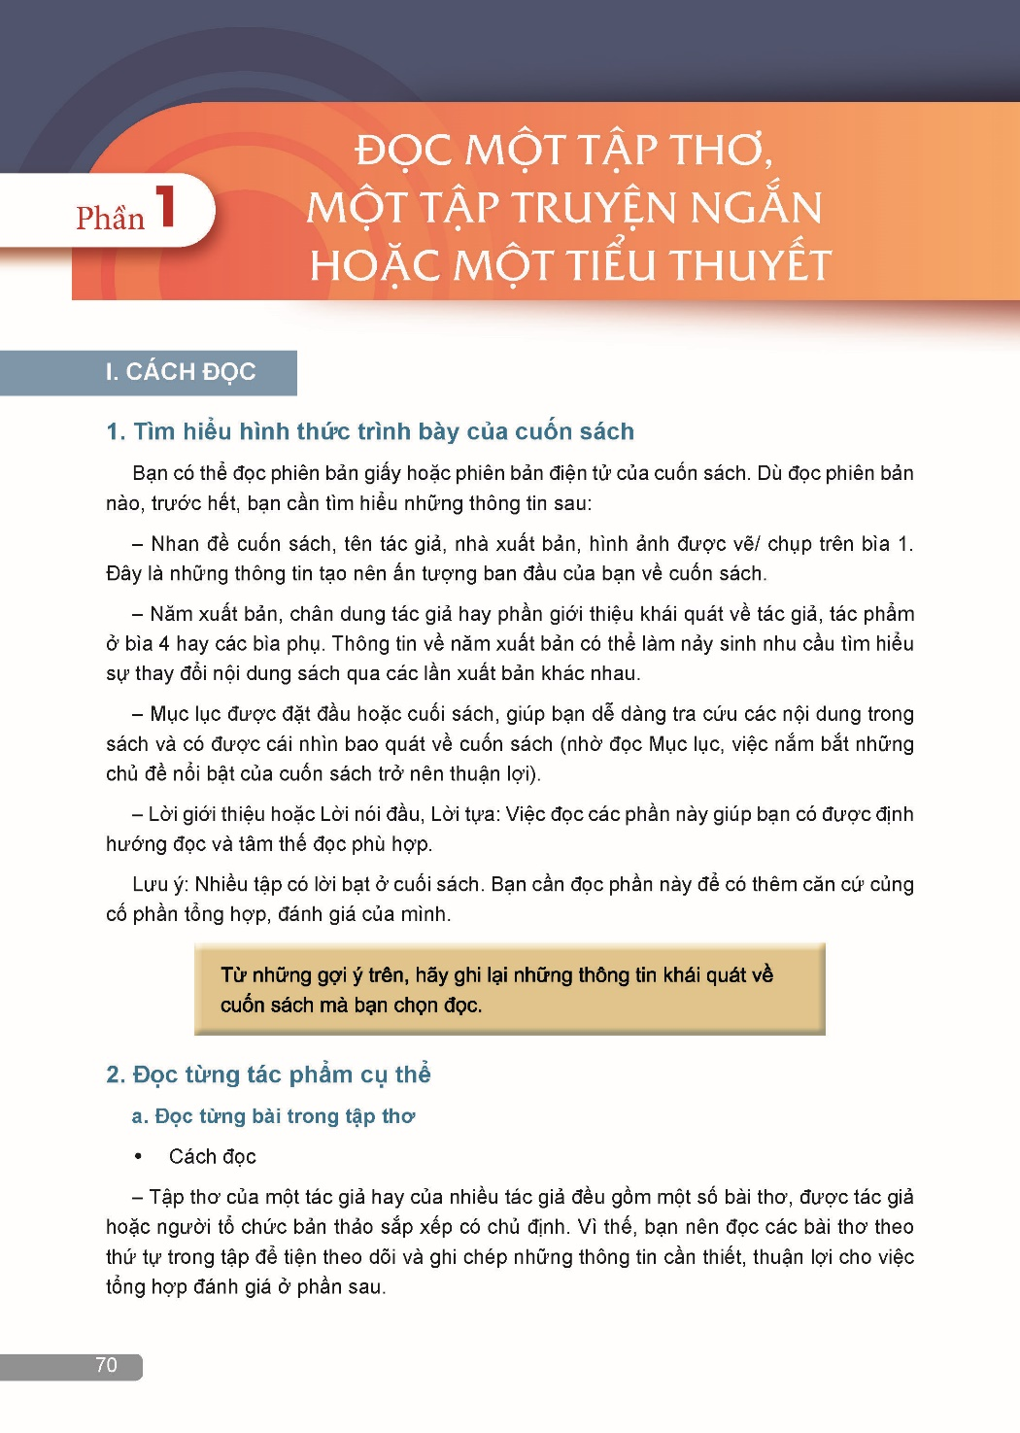
Chuyên đề 3. Đọc, viết và giới thiệu một tập thơ, một tập truyện ngắn hoặc một tiểu thuyết
Mở đầu. Tri thức tổng quát
Phần 1. Đọc một tập thơ, một tập truyện ngắn hoặc một tiểu thuyết
Phần 2. Viết bài giới thiệu một tập thơ, một tập truyện ngắn hoặc một tiểu thuyết
Phần 3. Giới thiệu dưới hình thức nói về một tập thơ, một tập truyện ngắn hoặc một tiểu thuyết

Slide 41
SÁCH GIÁO VIÊN VÀ TÀI LIỆU BỔ TRỢ

Slide 42
Sách giáo viên
hanhtrangso.nxbgd.vn
Sách bài tập
taphuan.nxbgd.vn

Slide 43
Tương ứng với SGK là Sách giáo viên (SGV) gồm: hai tập dành cho Ngữ văn 10 ở 2 học kì và một tập dành cho Chuyên đề học tập Ngữ văn 10.
SGV có những hướng dẫn hoạt động rất cụ thể, bảo đảm cho mọi GV đều có thể dạy học Ngữ văn 10, Chuyên đề học tập Ngữ văn 10 theo đúng tinh thần đổi mới, đồng thời luôn dành sẵn một không gian rộng rãi để thầy cô phát huy khả năng sáng tạo của mình. Một số tri thức ngữ văn được bổ sung đầy đủ hơn so với SGK, giúp GV có được điểm tựa vững vàng để triển khai hoạt động dạy học một cách hiệu quả.

Slide 44
Sách bài tập (SBT) giúp HS có thêm tài liệu bổ trợ nhằm thực hành các kiểu bài tập đa dạng, theo đó, từng bước hoàn thiện các kĩ năng đọc, viết, nói và nghe.
SBT cũng là tài liệu bổ trợ rất hữu ích đối với GV, giúp các thầy cô hình dung được cụ thể định hướng đánh giá kết quả học tập của HS theo tinh thần của Ngữ văn 10.
Các thầy cô cũng có thể sử dụng một phần kết quả hoàn thành bài tập trong SBT của HS để có thêm căn cứ thực hiện việc đánh giá thường xuyên.

Slide 45
Phần 2
HƯỚNG DẪN TỔ CHỨC DẠY HỌC
VÀ ĐÁNH GIÁ KẾT QUẢ

Slide 46
NHỮNG YÊU CẦU CƠ BẢN
VỀ PHƯƠNG PHÁP DẠY HỌC NGỮ VĂN
Ngữ văn 10 bám sát định hướng đổi mới dạy học của CT GDPT môn Ngữ văn năm 2018: tăng cường tích hợp và phân hoá; đa dạng hoá các hình thức tổ chức, phương pháp và phương tiện dạy học; phát huy tính tích cực, chủ động, sáng tạo của HS.

Slide 47
YÊU CẦU ĐỐI VỚI GIÁO VIÊN
– Dạy học căn cứ mục tiêu dạy học phát triển phẩm chất và năng lực cho HS của CT Ngữ văn 2018, yêu cầu cần đạt về đọc, viết, nói, nghe và nội dung dạy học được quy định trong CT Ngữ văn lớp 10.
– Dạy học căn cứ vào SGK Ngữ văn 10, bộ sách Kết nối tri thức với cuộc sống và tài liệu tập huấn GV dạy học Ngữ văn 10. Chú ý nguyên tắc thiết kế SGK theo mô hình tổ chức hoạt động.
– Tham khảo các video tiết dạy minh hoạ; phân tích và đánh giá những ưu điểm và hạn chế của các tiết dạy để vận dụng sáng tạo.

Slide 48
YÊU CẦU ĐỐI VỚI GIÁO VIÊN
– Chuyển từ diễn giải, thuyết giảng sang tổ chức hoạt động học cho HS. Môn Ngữ văn: tổ chức cho HS đọc, viết, nói và nghe.
– Để tổ chức hoạt động học cho HS, GV cần nắm vững yêu cầu và kĩ thuật thực hiện các bước: khởi động bài học, giao nhiệm vụ cho HS, hướng dẫn HS học hợp tác, hướng dẫn HS tự ghi bài,... GV đã nắm qua các khoá tập huấn đổi mới dạy học và phân tích video bài dạy minh hoạ.
– Đổi mới: Teach less, learn more. GV giảm thời gian nói, HS tăng cường hoạt động học (cá nhân, nhóm, lớp). GV chỉ hỗ trợ, không làm thay, không trả lời thay. Tạo được niềm vui trong học tập cho HS.

Slide 49
YÊU CẦU ĐỐI VỚI HỌC SINH
HS cần thực hiện nhiều hoạt động đa dạng, thể hiện vai trò chủ động, tích cực của người học:
1. Chuẩn bị bài trước ở nhà. Chuẩn bị một số tư liệu (tranh, ảnh, hiện vật, video clip,…) cần cho bài học và tìm ngữ liệu đọc mở rộng theo hướng dẫn của GV.
2. Trả lời các câu hỏi, nhất là câu hỏi sau khi đọc; hoàn thành phiếu học tập mà GV giao.

Slide 50
3. Trao đổi, thảo luận nhóm theo các nội dung GV nêu ra. Thuyết trình kết quả trao đổi, thảo luận của nhóm nếu được giao nhiệm vụ.
4. Tương tác tích cực với GV.
Đổi mới: chủ động hơn trong chuẩn bị bài học (phát triển khả năng tự học); làm việc nhóm và tương tác tích cực hơn với bạn và với thầy cô.

Slide 51
HƯỚNG DẪN TỔ CHỨC DẠY HỌC ĐỌC, VIẾT, NÓI VÀ NGHE

Slide 52
HƯỚNG DẪN TỔ CHỨC DẠY HỌC ĐỌC

Slide 53
Phân tích một bài học
Bài 1. Sức hấp dẫn của truyện kể
Thể loại: Truyện (thần thoại, truyện trung đại, truyện ngắn hiện đại)
Ngữ liệu đọc:
• VB 1: Truyện về các vị thần sáng tạo thế giới (thần thoại Việt Nam)
• VB 2: Chuyện chức Phán sự đền Tản Viên (Nguyễn Dữ)
• VB 3: Chữ người tử tù (Nguyễn Tuân)

Slide 54
Câu hỏi: Lên lớp 12 mới có YCCĐ về đọc hiểu truyện truyền kì. Vậy đưa Chuyện chức Phán sự đền Tản Viên có nằm ngoài chương trình không?
Trả lời: Một VB có thể được khai thác từ các góc độ khác nhau. VB trên nếu học ở lớp 12 thì cần khai thác đặc điểm thể loại truyện truyền kì, còn nếu dùng ở lớp 10 thì nó chỉ cần được khai thác từ góc độ của truyện kể nói chung. Như vậy, với một VB, phải luôn bám vào YCCĐ để khai thác và tìm hiểu các phương diện giá trị của nó. (Cần lưu ý: Chương trình lớp 9 đã có YCCĐ về đọc hiểu truyện truyền kì).
Tương tự: Chương trình Ngữ văn lớp 6 chỉ có YCCĐ về đọc hiểu thơ lục bát, nhưng không thể chỉ dạy thơ lục bát trong cả năm học mà phải dùng ngữ liệu là VB thơ thuộc thể thơ khác (thơ bốn chữ, năm chữ, thơ tự do,…).

Slide 55
YÊU CẦU CẦN ĐẠT
Yêu cầu cần đạt của bài học dựa vào quy định của chương trình:
• Đọc:
– Nhận biết và phân tích được một số yếu tố của truyện nói chung và thần thoại nói riêng như: cốt truyện, không gian, thời gian, nhân vật, lời người kể chuyện ngôi thứ ba và lời nhân vật.
– Phân tích và đánh giá được chủ đề, tư tưởng, thông điệp của văn bản; phân tích được một số căn cứ để xác định chủ đề.
(Nội dung thực hành tiếng Việt được tích hợp vào phần Đọc của mỗi bài.)

Slide 56
• Viết: Viết được một văn bản nghị luận phân tích, đánh giá chủ đề và những nét đặc sắc về nghệ thuật của một tác phẩm truyện.
• Nói và nghe: Biết thuyết trình (giới thiệu, đánh giá) về nội dung và nghệ thuật của một tác phẩm truyện.
• Phẩm chất: Sống có khát vọng, có hoài bão và thể hiện được trách nhiệm với cộng đồng.
Yêu cầu cần đạt về năng lực chung không thể hiện ở từng bài cụ thể.

Slide 57
CHUẨN BỊ
1. Tri thức ngữ văn
Cốt truyện, truyện kể, người kể chuyện, nhân vật, thần thoại
2. Phương tiện dạy học
Phiếu học tập, tranh ảnh có liên quan,…

Slide 58
3. Triển khai các hoạt động dạy học
Khám phá Tri thức ngữ văn: HS nhận biết các khái niệm công cụ: cốt truyện, truyện kể, người kể chuyện, nhân vật, thần thoại. HS nên được tiếp cận các khái niệm này qua một truyện kể đã đọc. Nếu HS chưa đọc truyện thần thoại thì khái niệm thần thoại có thể giải thích riêng.
Thay vì tổ chức cho HS tìm hiểu tri thức ngữ văn trước khi đọc VB, GV cũng có thể cho HS tiếp cận đồng thời với quá trình đọc VB.

Slide 59
Bước 1: Trước khi đọc - Có mục tiêu khởi động, chuẩn bị tâm thế tiếp nhận tích cực cho HS, thông qua việc khơi dậy những hiểu biết, vốn sống, trải nghiệm, cảm xúc phù hợp. - Khởi động cần có định hướng rõ ràng, tương thích với yêu cầu cần đạt của bài học và gợi lên được những trải nghiệm nằm trong “vùng phát triển gần nhất” (Vygotsky) của tâm lí HS, nhằm thúc đẩy sự chủ động học tập ở các em.
10:07
/-heart
1
/-heart
Quy trình đọc văn bản
Quy trình đọc gồm 3 bước: Trước khi đọc, Đọc VB, Sau khi đọc.
Bước 1: Trước khi đọc
– Có mục tiêu khởi động, chuẩn bị tâm thế tiếp nhận tích cực cho HS, thông qua việc khơi dậy những hiểu biết, vốn sống, trải nghiệm, cảm xúc phù hợp.
– Khởi động cần có định hướng rõ ràng, tương thích với yêu cầu cần đạt của bài học và gợi lên được những trải nghiệm nằm trong “vùng phát triển gần nhất” (Vygotsky) của tâm lí HS, nhằm thúc đẩy sự chủ động học tập ở các em.

Slide 60
Truyện về các vị thần sáng tạo thế giới
Nêu tên một truyện kể hoặc một bộ phim có nhân vật chính là vị thần. Theo bạn, điều gì làm nên sức hấp dẫn của tác phẩm đó?
Chuyện chức Phán sự đền Tản Viên (Nguyễn Dữ)
• Bạn có thích đọc những truyện kể chứa đựng các yếu tố kì ảo không? Vì sao?
• Trong cuộc sống hằng ngày, đôi khi chúng ta phải chứng kiến hoặc trải qua những sự việc ngang trái, bất công. Lúc đó, bạn cảm thấy như thế nào và mong muốn điều gì?
Chữ người tử tù (Nguyễn Tuân)
Dựa vào nhan đề Chữ người tử tù, bạn thử suy đoán xem tác phẩm viết về câu chuyện gì.

Slide 61
Bước 2: Đọc văn bản
– Những gợi ý về chiến lược đọc được đặt trong các thẻ ở bên phải VB đọc. HS cần được hướng dẫn và chuẩn bị trước khi học trên lớp.
– GV cần lưu ý để HS quan tâm tới các chiến lược đọc này khi tự đọc thầm VB hay trong khi nghe GV hoặc bạn đọc thành tiếng, đọc mẫu trên lớp.

Slide 62
Phần lớn các câu hỏi Trong khi đọc không yêu cầu HS phải dừng lại để trả lời mà chỉ là những lưu ý, chỉ dẫn để hỗ trợ HS trong quá trình đọc.
GV nên làm mẫu cho HS để các em hiểu được trong quá trình đọc, các kiểu câu hỏi Trong khi đọc như theo dõi, suy luận, hình dung, dự đoán,… có tác dụng hỗ trợ như thế nào cho người đọc.

Slide 63
Chẳng hạn: Theo dõi là chú ý đến những chi tiết nổi bật trong đoạn VB đang đọc, giúp người đọc nắm được các “đầu mối” để hiểu VB. Ví dụ:
Trong Truyện về các vị thần sáng tạo thế giới có yêu cầu theo dõi các chi tiết mở đầu câu chuyện; những vị thần được liệt kê trong bài vè; các chi tiết miêu tả công việc và tính khí của thần Sét;…
Trong Chức Phán sự đền Tản Viên có yêu cầu theo dõi lời giới thiệu nhân vật Tử Văn; sự việc có tác dụng xoay chuyển tình thế của cuộc xử án;…

Slide 64
Trong Chữ người tử tù có yêu cầu theo dõi các chi tiết cho biết ngoại hình, suy nghĩ, lời nói, sở thích, môi trường sống của quản ngục; cách Huấn Cao tiếp nhận sự “biệt đãi” của quản ngục; các chi tiết được tác giả sử dụng để dựng cảnh cho chữ: bối cảnh, lời nói, cử chỉ, hành động của người xin chữ và người cho chữ.
Suy luận là suy đoán về điều mà tác giả không thể hiện trực tiếp trên VB, giúp người đọc nhìn sâu hơn vào suy nghĩ, hành động của nhân vật, kết nối được các sự việc, chi tiết trong VB, nhờ đó hiểu sâu sắc hơn VB. Ví dụ: Trong Truyện về các vị thần sáng tạo thế giới có yêu cầu suy luận: Mục đích của việc tạo ra nhân vật đứa con thần Gió là gì?;…

Slide 65
Trong Chức Phán sự đền Tản Viên có yêu cầu suy luận: Sự việc nào có tác dụng xoay chuyển tình thế của cuộc xử án?; Vì sao Tử Văn đồng ý nhận chức Phán sự đền Tản Viên?
GV hướng dẫn HS kết nối hiểu biết, trải nghiệm của chính mình với suy nghĩ, hành động của nhân vật, các sự việc, chi tiết trong khi đọc để hiểu được ẩn ý của tác giả.

Slide 66
Hình dung là “vẽ” trong đầu hình ảnh về nhân vật, sự kiện, bối cảnh,… xuất hiện trong VB đọc. Kĩ năng này giúp người đọc hiểu và ghi nhớ các nhân vật, sự việc, chi tiết trong quá trình đọc. Ví dụ:
Trong Truyện về các vị thần sáng tạo thế giới có yêu cầu hình dung vóc dáng và những hành động của thần Trụ Trời;…
Trong Chữ người tử tù có yêu cầu hình dung hoàn cảnh của cuộc gặp gỡ giữa quản ngục và Huấn Cao;…
GV hướng dẫn HS sử dụng các chi tiết từ VB đồng thời sử dụng những trải nghiệm của chính mình để tạo ra các hình ảnh trong đầu.

Slide 67
Dự đoán là đoán trước điều có thể xảy ra tiếp theo trong VB. Kĩ năng này giúp người đọc tham gia chủ động vào câu chuyện và phát triển kĩ năng suy đoán, làm cho việc đọc trở nên hấp dẫn và thú vị hơn. Ví dụ:
Trong Chức phán sự đền Tản Viên có yêu cầu dự đoán kết quả cuộc đấu tranh của Tử Văn dưới cõi âm. Trong quá trình đọc, những dự đoán ban đầu có thể được điều chỉnh khi người đọc có thêm thông tin: Diễn biến và kết quả cuộc đấu tranh của Tử Văn có giống với dự đoán của bạn không?;…

Slide 68
Trong Chữ người tử tù có yêu cầu dự đoán: Theo bạn, viên quản ngục sẽ đối xử với Huấn Cao như thế nào?; Chi tiết nào ở phần 1 có thể khiến bạn suy đoán như vậy?; Dự đoán xem Huấn Cao có bằng lòng cho chữ viên quản ngục không?;… Trong quá trình đọc, những dự đoán ban đầu có thể được điều chỉnh khi người đọc có thêm thông tin: Nội dung câu chuyện được kể có giống với suy đoán của bạn lúc mới đọc nhan đề tác phẩm không?

Slide 69
– GV hướng dẫn HS dựa vào các chi tiết trong VB như cách miêu tả bối cảnh và nhân vật, các sự việc đã xảy ra,... và hiểu biết, trải nghiệm của chính người đọc để suy đoán.
– Có những câu hỏi, yêu cầu trong khi đọc HS chỉ cần chú ý để tăng thêm hiệu quả đọc hiểu (theo dõi, suy luận, hình dung,...). Nhưng có những câu hỏi HS có thể cần dừng lại để chia sẻ câu trả lời hay phản hồi (dự đoán, đối chiếu,…).

Slide 70
Trong khi đọc mẫu hay trong khi HS đọc thành tiếng, thỉnh thoảng GV có thể diễn giải lại cho HS nghe những gì diễn ra trong đầu với tư cách một người đọc có kinh nghiệm khi gặp những câu hỏi Trong khi đọc.
Cùng với hoạt động trong khi đọc, GV cần hướng dẫn để HS có kĩ năng chủ động tìm hiểu các từ ngữ đã được chú thích hoặc tự tìm hiểu thêm những từ ngữ mới, khó trong VB.

Slide 71
Bước 3: Sau khi đọc
– HS được khám phá sâu nội dung và hình thức của VB thông qua hệ thống câu hỏi bám sát yêu cầu cần đạt của bài học, trong đó có yêu cầu nhận biết “mã thể loại” của VB đọc.
– GV cần luyện cho HS thói quen đọc kĩ VB, nhớ chi tiết để trả lời câu hỏi, giúp các em liên hệ nội dung của VB với kiến thức, trải nghiệm đã có.

Slide 72
CÂU HỎI SAU KHI ĐỌC
Câu hỏi sau khi đọc được thiết kế thành 3 nhóm, chẳng hạn, đối với truyện:
1. Nhóm câu hỏi nhận biết gắn với yêu cầu nhận biết nhân vật, ngôi kể, lời người kể chuyện; tìm các chi tiết miêu tả thời gian, không gian; xác định sự kiện chính; tóm tắt nội dung cốt truyện;…. Một số câu hỏi tiêu biểu ở các VB đọc:
– Truyện về các vị thần sáng tạo thế giới
+ Xác định thời gian, không gian, nhân vật và sự kiện chính trong từng truyện kể.
+ Hãy chỉ ra một số dấu hiệu giúp người đọc nhận biết ba truyện kể trên thuộc nhóm thần thoại suy nguyên.

Slide 73
CÂU HỎI SAU KHI ĐỌC
– Chuyện chức Phán sự đền Tản Viên
+ Xác định người kể chuyện trong truyện. Những lời kể nào giúp bạn có được sự hình dung ban đầu về tính cách của nhân vật Tử Văn?
+ Nêu các sự kiện chính của câu chuyện. Các sự kiện đó được trình bày theo trình tự nào?
+ Tóm tắt diễn biến câu chuyện xử án. Chỉ ra các yếu tố góp phần làm nên chiến thắng của Tử Văn trong phiên toà. Theo bạn, yếu tố nào đóng vai trò quyết định trong chiến thắng đó?
– Chữ người tử tù
+ Hãy xác định tình huống truyện trong Chữ người tử tù.
+ Lời kể về nhân vật quản ngục (trong phần 1) là của ai?

Slide 74
CÂU HỎI SAU KHI ĐỌC
2. Nhóm câu hỏi phân tích, suy luận:
– Truyện về các vị thần sáng tạo thế giới
+ Trong cái nhìn của con người thời cổ đại, thần Trụ Trời, thần Gió, thần Sét có hình dạng và tính khí ra sao? Sự tưởng tượng về các vị thần ấy được hình thành trên cơ sở nào?
+ Hình tượng thần Trụ Trời, thần Sét và thần Gió phản ánh những quan niệm, nhận thức gì của người xưa về thế giới tự nhiên? Những khát vọng nào đã được họ gửi vào các hình tượng đó?
+ Chỉ ra những đặc điểm nổi bật trong cách xây dựng nhân vật của chùm truyện. Từ đó, nhận xét về thái độ, tình cảm của người xưa đối với thế giới tự nhiên.

Slide 75
CÂU HỎI SAU KHI ĐỌC
– Chuyện chức Phán sự đền Tản Viên
+ Nhân vật Tử Văn được khắc hoạ chủ yếu qua những chi tiết nào? Chọn phân tích một số chi tiết tiêu biểu, từ đó, nhận xét khái quát về tính cách nhân vật này.
+ Sáng tạo chi tiết người đi đường gặp Tử Văn ngồi trên “xe quan Phán sự” và việc người đời sau truyền nhau về “nhà quan Phán sự”, tác giả muốn nhấn mạnh điều gì?
+ Thế giới thần linh, ma quỷ trong truyện là sản phẩm hư cấu nghệ thuật của Nguyễn Dữ. Khám phá thế giới đó, bạn hiểu thêm được điều gì về chủ đề của tác phẩm?

Slide 76
CÂU HỎI SAU KHI ĐỌC
– Chữ người tử tù
+ Sự kiện nào đã tạo nên bước chuyển trong thái độ của Huấn Cao với quản ngục? Sau sự kiện ấy, mối quan hệ của họ đã thay đổi như thế nào?
+ Nhân vật Huấn Cao được tác giả khắc hoạ qua những chi tiết tiêu biểu nào? Hãy dựa vào các chi tiết đó để khái quát đặc điểm tính cách Huấn Cao.
+ Chỉ ra các yếu tố khiến cảnh cho chữ trở thành một cảnh tượng “xưa nay chưa từng có”. Hãy phân tích ý nghĩa của cảnh tượng kì lạ đó.

Slide 77
3. Nhóm câu hỏi đánh giá, vận dụng chú trọng phát triển năng lực đánh giá, vận dụng của HS, bồi đắp, hoàn thiện nhân cách cho các em.
Đánh giá: HS đọc như một nhà phê bình; vận dụng: HS lựa chọn theo trải nghiệm cá nhân, chia sẻ về một bài học mà bản thân mình hiểu và tâm đắc. Điều này giúp HS có hứng thú, phát huy sự chủ động, sáng tạo trong việc đọc hiểu. Ví dụ:
– Truyện về các vị thần sáng tạo thế giới
Trong những điều làm nên vẻ đẹp “một đi không trở lại” của thần thoại, có niềm tin thiêng liêng về một thế giới mà ở đó vạn vật đều có linh hồn. Theo bạn, niềm tin ấy có còn sức hấp dẫn với con người hiện đại không? Vì sao?

Slide 78
– Chuyện chức Phán sự đền Tản Viên
Nêu quan niệm về kẻ sĩ được thể hiện trong lời bình cuối truyện. Bạn có đồng tình với quan niệm đó không? Vì sao?
– Chữ người tử tù
+ Theo bạn, câu chuyện xin chữ và cho chữ có thể làm toát lên thông điệp gì?
+ Nêu và nhận xét về một điểm chung mà bạn nhận thấy giữa hai nhân vật Tử Văn (Chuyện chức Phán sự đền Tản Viên, Nguyễn Dữ) và Huấn Cao (Chữ người tử tù, Nguyễn Tuân).

Slide 79
– Mỗi người đọc là một chủ thể tiếp nhận năng động, sáng tạo; quá trình đọc hiểu VB, nhất là VB văn học, mang dấu ấn riêng của từng độc giả.
Trong quá trình hướng dẫn HS đọc hiểu, GV nên sử dụng linh hoạt hệ thống câu hỏi (thay đổi trật tự, tách, ghép,…), có thể điều chỉnh, bổ sung câu hỏi phù hợp với các nhóm đối tượng HS.
– GV hướng dẫn HS bằng chỉ dẫn, gợi ý; tránh diễn giảng; không làm thay.
– Sau khi trả lời câu hỏi đọc hiểu VB, HS được viết đoạn văn ngắn ở mục Kết nối đọc – viết.

Slide 80
HS viết những đoạn văn ngắn (khoảng 150 chữ), đơn giản, có nội dung được gợi ra từ VB mà các em vừa đọc. Đoạn văn viết ở đây khá linh hoạt về kiểu loại.
Kết nối đọc – viết nhằm tạo cơ hội cho HS được luyện viết thường xuyên, từ đó giúp các em có thói quen viết, kĩ năng viết và hứng thú viết.
GV hướng dẫn HS sử dụng kết quả đọc để triển khai nội dung viết. Nội dung đó có thể cụ thể (SGK nêu rõ đề tài, HS không cần phải tìm kiếm) hoặc rất mở (SGK chỉ định hướng, còn nội dung cụ thể do HS lựa chọn).
Hoạt động viết đoạn này có thể được tổ chức vào khoảng 7 – 10 phút cuối trong thời gian 2 hoặc 3 tiết cho mỗi VB đọc chính. Các em cũng có thể viết ở nhà tuỳ thuộc vào điều kiện thời gian.

Slide 81
NHỮNG LƯU Ý
ĐỐI VỚI VIỆC DẠY HỌC ĐỌC
TỪNG LOẠI, THỂ LOẠI VĂN BẢN

Slide 82
DẠY HỌC ĐỌC VĂN BẢN TRUYỆN
– Mục tiêu dạy học đọc VB truyện được thể hiện ở các yêu cầu:
+ Nhận biết và phân tích được một số yếu tố của truyện nói chung và thần thoại nói riêng như: cốt truyện, không gian, thời gian, nhân vật, lời người kể chuyện ngôi thứ ba và lời nhân vật (bài 1).
+ Nhận biết và phân tích được một số yếu tố của truyện như: người kể chuyện ngôi thứ ba và người kể chuyện ngôi thứ nhất, điểm nhìn, lời người kể chuyện, lời nhân vật (bài 7).

Slide 83
DẠY HỌC ĐỌC VĂN BẢN TRUYỆN
+ Phân tích và đánh giá được chủ đề, tư tưởng, thông điệp của văn bản; phân tích được một số căn cứ để xác định chủ đề (yêu cầu chung đối với đọc hiểu VB văn học, đặt ở Bài 1).
+ Phân tích và đánh giá được tình cảm, cảm xúc, cảm hứng chủ đạo mà người viết thể hiện qua văn bản; phát hiện được các giá trị đạo đức, văn hoá từ văn bản (yêu cầu chung đối với đọc hiểu VB văn học, đặt ở Bài 7).
– Yêu cầu cần đạt (mục tiêu bài học) chi phối định hướng khai thác, khám phá giá trị VB (thông qua câu hỏi đọc hiểu).

Slide 84
MỘT SỐ CÂU HỎI SAU KHI ĐỌC VĂN BẢN TRUYỆN
Ngoài các VB truyện ở Bài 1, còn có một số VB truyện ở Bài 7, cụ thể:
– VB Người cầm quyền khôi phục uy quyền (Trích Những người khốn khổ – Vích-to Huy-gô)
+ Qua lời của người kể chuyện, nhân vật Gia-ve hiện lên như thế nào? Hãy nhận xét về thái độ của người kể chuyện đối với nhân vật này.
+ Phân tích sự thay đổi trong ngôn ngữ và thái độ của Giăng Van-giăng đối với Gia-ve theo diễn biến của đoạn trích.
+ Quyền năng của người kể chuyện ngôi thứ ba có được thể hiện trong đoạn trích này không? Vì sao?

Slide 85
MỘT SỐ CÂU HỎI SAU KHI ĐỌC VĂN BẢN TRUYỆN
– VB Dưới bóng hoàng lan (Thạch Lam)
+ Câu chuyện được kể bằng lời của người kể chuyện ngôi thứ mấy? Ngôi kể ấy có nhất quán từ đầu đến cuối câu chuyện không?
+ Hình ảnh thiên nhiên, con người, cảnh sinh hoạt,… hiện ra qua đôi mắt của nhân vật nào? Việc chọn điểm nhìn như vậy có ý nghĩa gì?
+ Trong Dưới bóng hoàng lan, nghệ thuật viết truyện của Thạch Lam biểu hiện rõ nhất qua cốt truyện, nhân vật hay lời kể? Hãy phân tích một trong ba yếu tố đó.

Slide 86
MỘT SỐ CÂU HỎI SAU KHI ĐỌC VĂN BẢN TRUYỆN
– VB Một chuyện đùa nho nhỏ (An-tôn Sê-khốp)
+ Câu chuyện trong Một chuyện đùa nho nhỏ được kể bằng lời người kể chuyện ngôi thứ mấy? Người kể chuyện là nhân vật phụ chứng kiến, người được nghe kể lại hay nhân vật tham gia hành động chính?
+ Dựa vào sự thay đổi thời gian, địa điểm, thành phần nhân vật trong mạch truyện kể, có thể xác định truyện ngắn gồm mấy phần? Tóm lược nội dung từng phần.
+ Trong phần kết, khi kể về tình trạng cuộc sống của Na-đi-a và của mình nhiều năm sau, người kể chuyện có tâm trạng thế nào? Hãy nêu nhận xét về cảm hứng chủ đạo của truyện ngắn.

Slide 87
– Dạy học đọc truyện có một số đặc điểm riêng:
+ Hoạt động đọc VB: Đọc truyện cần hiểu cốt truyện, nhân vật, lời kể, ngôi kể,…, nhưng, trước hết phải nắm được cốt truyện. GV cần yêu cầu HS đọc VB để nắm cốt truyện và thực hiện một số nhiệm vụ đọc khác để chuẩn bị bài trước khi đến lớp. GV kiểm tra kết quả thực hiện nhiệm vụ của HS và có thể sử dụng những kết quả đó để tổ chức hoạt động dạy học.
+ Trên lớp, GV cho HS đọc thành tiếng một số đoạn quan trọng hoặc toàn VB.

Slide 88
DẠY HỌC ĐỌC VĂN BẢN THƠ
– Mục tiêu dạy học đọc VB thơ được thể hiện chủ yếu ở các yêu cầu:
+ Phân tích và đánh giá được giá trị thẩm mĩ của một số yếu tố trong thơ như từ ngữ, hình ảnh, vần, nhịp, đối, nhân vật trữ tình (chủ thể trữ tình) (Bài 2).
+ Liên hệ để thấy được một số điểm gần gũi về nội dung giữa các tác phẩm thơ thuộc hai nền văn hoá khác nhau (Bài 2).

Slide 89
DẠY HỌC ĐỌC VĂN BẢN THƠ
– Một số lưu ý đối với các bài học về thơ:
+ Các VB thơ ở Bài 2 tập trung làm rõ vẻ đẹp của thơ ca, thuộc các thể thơ khác nhau của những nền văn học khác nhau, ở các thời kì khác nhau: Chùm thơ hai-cư (Nhật Bản), Thu hứng (Đỗ Phủ), Mùa xuân chín (Hàn Mặc Tử). Còn VB thơ ở Bài 6 (Bảo kính cảnh giới, Dục Thuý sơn) làm rõ chủ đề về tác giả Nguyễn Trãi và Bài 9 (Con đường không chọn, Rô-bớt Phờ-rót) thể hiện chủ đề Hành trang cuộc sống.
+ Các chiến lược đọc thơ khác đáng kể so với chiến lược đọc truyện, chủ yếu là: chiến lược hình dung, tưởng tượng, ví dụ: hình dung màu sắc, không khí của khung cảnh được gợi tả trong bài thơ; khung cảnh mùa thu được tái hiện trong bài thơ;...

Slide 90
DẠY HỌC ĐỌC VĂN BẢN THƠ
Chiến lược liên tưởng, ví dụ: Ấn tượng mà “hoa triêu nhan” và “dây gàu” gợi ra cho bạn là gì?, Khi nhắc đến “con ốc” và “núi Phu-gi”, người ta thường nghĩ đến đặc điểm nào của chúng?; Âm thanh của tiếng dao thước may áo, tiếng chày đập vải gợi ra không khí gì?
Đôi khi chiến lược theo dõi được áp dụng, ví dụ: Chú ý các vần được gieo trong bài thơ, những từ ngữ có thể gợi ra nhiều nét nghĩa, hoặc nhiều khả năng liên tưởng về âm thanh, hình ảnh; những kết hợp từ ngữ ít gặp trong lời nói thông thường;...

Slide 91
MỘT SỐ CÂU HỎI SAU KHI ĐỌC VĂN BẢN THƠ
– VB Chùm thơ hai-cư:
+ Hãy nhận diện hình ảnh trung tâm ở từng bài thơ hai-cư trên và cho biết đặc điểm chung của các hình ảnh ấy.
+ Xác định mối quan hệ giữa hình ảnh trung tâm trong bài thơ của Ba-sô với các yếu tố thời gian và không gian.
+ Bài thơ của Chi-y-ô được triển khai xoay quanh phát hiện nào? Theo bạn, vì sao phát hiện này lại dẫn dắt nhân vật trữ tình sang “xin nước nhà bên”?
+ Từ những đặc điểm thường được liên hệ khi hình dung về “con ốc” và “núi Phu-gi”, hãy nhận xét về tương quan giữa hai hình ảnh này.

Slide 92
MỘT SỐ CÂU HỎI SAU KHI ĐỌC VĂN BẢN THƠ
– VB Thu hứng (Đỗ Phủ):
+ Mô tả một số đặc điểm cơ bản của thơ Đường luật (bố cục, cách gieo vần, luật bằng – trắc, phép đối) được thể hiện trong bài thơ Thu hứng.
+ Đối chiếu hai bản dịch thơ với nguyên văn (thông qua bản dịch nghĩa), từ đó, chỉ ra những chỗ hai bản dịch thơ có thể chưa diễn đạt hết sắc thái và ý nghĩa của nguyên văn.
+ Những hình ảnh và từ ngữ nào được dùng để gợi không khí cảnh thu trong bốn câu đầu của bài thơ? Khung cảnh mùa thu này có thể gợi cho bạn những ấn tượng gì?

Slide 93
MỘT SỐ CÂU HỎI SAU KHI ĐỌC VĂN BẢN THƠ
– VB Thu hứng (Đỗ Phủ):
+ Qua các từ ngữ và hình ảnh ở hai câu thơ 5 – 6, người đọc có thể nhận biết được điều gì về nhân vật trữ tình?
+ Việc mô tả khung cảnh sinh hoạt của con người ở hai câu thơ kết có ý nghĩa như thế nào trong việc thể hiện cảm xúc của nhân vật trữ tình?
+ Thu hứng được viết trong một hoàn cảnh đặc biệt của cuộc đời Đỗ Phủ. Phải chăng tác phẩm chỉ thể hiện nỗi niềm thân phận cá nhân của nhà thơ?
+ Có ý kiến cho rằng câu thơ nào trong bài thơ cũng thể hiện cảm xúc về mùa thu, nỗi niềm tâm sự của tác giả trong mùa thu. Bạn suy nghĩ gì về ý kiến này?

Slide 94
MỘT SỐ CÂU HỎI SAU KHI ĐỌC VĂN BẢN THƠ
– VB Mùa xuân chín (Hàn Mặc Tử):
+ Nhan đề bài thơ Mùa xuân chín được cấu tạo bởi những từ thuộc từ loại nào và có thể gợi ra cho bạn những liên tưởng gì?
+ Trạng thái “chín” của mùa xuân trong bài thơ được thể hiện bằng những từ ngữ nào?
+ Hãy nhận xét về ngôn từ của bài thơ trên hai khía cạnh sau: Bài thơ có những sự lựa chọn và kết hợp ngôn từ nào khiến bạn đặc biệt chú ý?

Slide 95
MỘT SỐ CÂU HỎI SAU KHI ĐỌC VĂN BẢN THƠ
– VB Mùa xuân chín (Hàn Mặc Tử):
+ Mô tả cách ngắt nhịp và gieo vần trong bài thơ. Hãy so sánh mức độ chặt chẽ trong cách ngắt nhịp và gieo vần trong bài thơ này với một bài thơ trung đại làm theo thể Đường luật.
+ Hình ảnh, nhịp và vần trong bài thơ có mối liên hệ như thế nào với mạch cảm xúc của nhân vật trữ tình?
+ Hãy nêu cảm nhận của bạn về nhân vật trữ tình trong bài thơ.

Slide 96
MỘT SỐ CÂU HỎI SAU KHI ĐỌC VĂN BẢN THƠ
– VB Bảo kính cảnh giới (Nguyễn Trãi) (Bài 6, về Nguyễn Trãi):
+ Xác định thể loại và nêu bố cục của bài thơ.
+ Câu thơ mở đầu cho biết điều gì về cuộc sống và tâm trạng của nhân vật trữ tình?
+ Phân tích một số từ ngữ, hình ảnh được tác giả sử dụng để miêu tả cảnh sắc mùa hè. Từ đó, chỉ ra những nét đặc sắc trong cách cảm nhận thiên nhiên và bút pháp tả cảnh của tác giả.
+ Đọc bài thơ, bạn cảm nhận được điều gì về vẻ đẹp tâm hồn, tư tưởng của tác giả?

Slide 97
MỘT SỐ CÂU HỎI SAU KHI ĐỌC VĂN BẢN THƠ
– VB Dục Thuý sơn (Nguyễn Trãi) (Bài 6, về Nguyễn Trãi):
+ Nêu một vài điểm khác biệt đáng chú ý giữa bản dịch nghĩa và bản dịch thơ.
+ Xác định đặc điểm kết cấu của Dục Thuý sơn.
+ Bức tranh toàn cảnh về vẻ đẹp của núi Dục Thuý được miêu tả như thế nào?
+ Nêu những chi tiết miêu tả cận cảnh núi Dục Thuý. Những liên tưởng xuất hiện khi say ngắm thiên nhiên cho thấy nét đẹp nào của tâm hồn Nguyễn Trãi?

Slide 98
MỘT SỐ CÂU HỎI SAU KHI ĐỌC VĂN BẢN THƠ
– VB Con đường không chọn (Rô-bớt Phờ-rót) (Bài 9: Hành trang cuộc sống):
+ “Con đường” và “lối rẽ” trong bài thơ có thể xem là những ẩn dụ. Những ẩn dụ đó gợi cho bạn nghĩ đến điều gì?
+ Theo bạn, tại sao Rô-bớt Phờ-rót lại đặt nhan đề bài thơ là Con đường không chọn chứ (The Road Not Taken) không phải Con đường tôi chọn hay Con đường ít người đi?
+ Bạn có đồng cảm với trạng thái do dự, phân vân của nhân vật trữ tình xuyên suốt bài thơ không? Vì sao?
+ Hãy nêu một thông điệp từ bài thơ có ý nghĩa đối với cá nhân bạn.

Slide 99
DẠY HỌC ĐỌC VĂN BẢN SỬ THI
– Mục tiêu dạy học đọc VB sử thi:
+ Nhận biết và phân tích được một số yếu tố của sử thi: không gian, thời gian, cốt truyện, nhân vật, lời người kể chuyện và lời nhân vật.
+ Biết nhận xét nội dung bao quát của văn bản; biết phân tích các chi tiết tiêu biểu, đề tài, câu chuyện, nhân vật và mối quan hệ giữa chúng; nêu được ý nghĩa của tác phẩm đối với người đọc (yêu cầu chung đối với đọc hiểu nội dung VB văn học được đưa vào bài về sử thi).

Slide 100
MỘT SỐ CÂU HỎI SAU KHI ĐỌC VĂN BẢN SỬ THI
– VB Héc-to từ biệt Ăng-đrô-mác (sử thi Hy Lạp)
+ Biến cố nào dẫn đến việc Héc-to phải từ biệt Ăng-đrô-mác? Vì sao có thể xem đó là biến cố đặc trưng cho thể loại sử thi?
+ Xác định những từ ngữ lặp lại khắc hoạ đặc điểm cố định của nhân vật trong đoạn trích. Theo bạn, vì sao sử thi lại có cách khắc hoạ nhân vật như vậy?
+ Phân tích những đặc trưng của không gian sử thi trong đoạn trích.
+ Những lời nói, hành động của Ăng-đrô-mác thể hiện phẩm chất gì của nhân vật?
+ Đoạn trích Héc-to từ biệt Ăng-đrô-mác đã đặt ra những vấn đề nhân sinh nào? Những vấn đề đó còn có ý nghĩa với đời sống ngày nay không? Vì sao?

Slide 101
MỘT SỐ CÂU HỎI SAU KHI ĐỌC VĂN BẢN SỬ THI
– VB Đăm Săn đi bắt Nữ Thần Mặt Trời (sử thi Ê-đê)
+ Tóm tắt những sự kiện chính trong đoạn trích. Những sự kiện đó thể hiện phẩm chất gì của người anh hùng Đăm Săn?
+ Lời kể, lời miêu tả, lời đối thoại có vai trò gì trong việc khắc hoạ nhân vật? Hãy làm rõ những đặc trưng của lời văn sử thi trong đoạn trích này.
+ Người kể chuyện trong đoạn trích này là ai? Hãy tìm hiểu một số thông tin về hình thức kể chuyện sử thi của người Ê-đê.
+ Qua đoạn trích Đăm Săn đi bắt Nữ Thần Mặt Trời, bạn nhận ra những đặc trưng nào trong phong tục, tập quán, tín ngưỡng của người Ê-đê xưa?

Slide 102
DẠY HỌC ĐỌC VĂN BẢN CHÈO, TUỒNG
– Mục tiêu dạy học đọc VB chèo, tuồng:
Nhận biết và phân tích được một số yếu tố của văn bản chèo hoặc tuồng như: đề tài, tính vô danh, tích truyện, nhân vật, lời thoại, phương thức lưu truyền; phát hiện được các giá trị đạo đức, văn hoá từ văn bản được học.
– Dạy học đọc văn bản chèo, tuồng cần chú ý: Chương trình quy định có thể lựa chọn dạy học hoặc chèo hoặc tuồng. Tuy vậy, nếu có điều kiện thời gian thì GV có thể dạy cả hai.

Slide 103
MỘT SỐ CÂU HỎI SAU KHI ĐỌC VĂN BẢN CHÈO
– VB Xúy Vân giả dại (chèo)
+ Qua đoạn xưng danh của Xuý Vân, có thể nhận ra được những đặc điểm gì của sân khấu chèo (cách xưng danh, sự tương tác giữa người xem và người diễn,…)?
+ Nêu một số đặc điểm của ngôn ngữ chèo mà bạn nhận biết được qua đoạn trích (thể thơ quen dùng; chất liệu ca dao, dân ca;…).
+ Với văn bản lớp chèo Xuý Vân giả dại, ta chỉ cần khoảng 3 phút để đọc xong, nhưng để diễn trên sân khấu, cần tới gần 15 phút. Từ thực tế này, có thể rút ra được nhận xét gì về nghệ thuật chèo?

Slide 104
MỘT SỐ CÂU HỎI SAU KHI ĐỌC VĂN BẢN TUỒNG
– VB Huyện đường (tuồng)
+ Tóm tắt các sự việc trong đoạn trích.
+ Liệt kê những lời thoại cho thấy sự tương đồng về bản chất, thủ đoạn giữa các nhân vật ở huyện đường, từ tri huyện đến đề lại và lính lệ.
+ Lời tự giới thiệu (qua hình thức nói lối) của nhân vật tri huyện đã giúp người xem, người đọc hiểu được điều gì về con người ông ta? Hãy so sánh lời tự giới thiệu đó của một nhân vật cụ thể trong tuồng với những lời tự giới thiệu thường gặp trong đời sống để rút ra nhận xét cần thiết.
+ Nếu được tham gia dựng lại cảnh Huyện đường trên sân khấu, bạn sẽ lưu ý điều gì về diễn xuất của diễn viên? Vì sao?

Slide 105
DẠY HỌC ĐỌC VĂN BẢN NGHỊ LUẬN
– Mục tiêu của việc dạy học đọc VB nghị luận:
+ Nhận biết và phân tích được nội dung của luận đề, luận điểm, lí lẽ và bằng chứng tiêu biểu trong văn bản nghị luận. Phân tích được mối quan hệ giữa các luận điểm, lí lẽ, bằng chứng và vai trò của chúng trong việc thể hiện nội dung của văn bản nghị luận.
+ Xác định được ý nghĩa của văn bản nghị luận; dựa vào các luận điểm, lí lẽ và bằng chứng để nhận biết được mục đích, quan điểm của người viết.
+ Nhận biết và phân tích được cách sắp xếp, trình bày luận điểm, lí lẽ, bằng chứng và vai trò của yếu tố biểu cảm trong văn bản nghị luận (bài về Nguyễn Trãi).
+ Nhận biết và phân tích được bối cảnh lịch sử hoặc bối cảnh văn hoá, xã hội của văn bản; nêu được ý nghĩa của văn bản đối với quan niệm sống của bản thân (Bài 9: Hành trang cuộc sống).

Slide 106
MỘT SỐ CÂU HỎI SAU KHI ĐỌC VĂN BẢN NGHỊ LUẬN
– VB Hiền tài là nguyên khí quốc gia (Thân Nhân Trung)
+ Xác định luận đề của văn bản và cho biết vì sao bạn xác định như vậy.
+ Xét về nội dung, đoạn 3 có mối quan hệ như thế nào với đoạn 2?
+ Bạn hãy khái quát về nội dung của đoạn 4 và cho biết đoạn này đảm nhận chức năng gì trong mạch lập luận.
+ Qua việc đọc văn bản ở trên, bạn hiểu gì về tầm quan trọng của việc xác định mục đích viết và bày tỏ quan điểm của người viết trong văn nghị luận?

Slide 107
MỘT SỐ CÂU HỎI SAU KHI ĐỌC VĂN BẢN NGHỊ LUẬN
– VB Yêu và đồng cảm
+ Mặc dù không ít lần nói tới danh xưng “hoạ sĩ”, nhưng trên thực tế, điều tác giả muốn bàn luận không chỉ bó hẹp trong phạm vi hội hoạ. Những từ ngữ nào trong văn bản giúp bạn nhận ra điều đó?
+ Xác định nội dung trọng tâm của từng phần đã được đánh số trong văn bản và đánh giá sự liên kết giữa các phần.
+ Tác giả đã nêu lên những lí lẽ, bằng chứng nào để khẳng định tầm quan trọng của sự đồng cảm trong hoạt động sáng tạo nghệ thuật?
+ Theo bạn, nếu không có đoạn kể về chú bé giúp tác giả sắp xếp đồ đạc ở phần 1, sức hấp dẫn, thuyết phục của văn bản Yêu và đồng cảm sẽ bị ảnh hưởng như thế nào?

Slide 108
MỘT SỐ CÂU HỎI SAU KHI ĐỌC VĂN BẢN NGHỊ LUẬN
– VB Bình Ngô đại cáo
+ Xác định luận đề của văn bản và nêu lí do vì sao bạn xác định như vậy.
+ Nêu nhận xét chung về nghệ thuật lập luận của tác giả trong toàn tác phẩm.
+ Hãy chỉ ra những yếu tố tự sự và biểu cảm trong văn bản. Theo bạn, những yếu tố này có thể đem lại hiệu quả gì trong việc thuyết phục người đọc, người nghe?
+ Bình Ngô đại cáo được đánh giá là một áng hùng văn. Theo bạn, những căn cứ chính của đánh giá đó là gì?

Slide 109
MỘT SỐ CÂU HỎI SAU KHI ĐỌC VĂN BẢN NGHỊ LUẬN
– VB Về chính chúng ta (đặt trong Bài 9: Hành trang cuộc sống)
+ Trong văn bản, tác giả đã trình bày quan điểm về vấn đề gì? Quan điểm ấy đã được triển khai thành những luận điểm chính nào?
+ Để làm sáng tỏ các luận điểm chính, tác giả đã sử dụng những bằng chứng, lí lẽ nào? Những thông tin khoa học trong văn bản có ý nghĩa gì trong việc làm sáng tỏ những luận điểm chính?
+ Chỉ ra và phân tích tác dụng của các yếu tố miêu tả, biểu cảm, các biện pháp tu từ trong văn bản.
+ Tác giả đã trình bày quan điểm về mối quan hệ giữa con người và thực tại từ góc nhìn nào, với một thái độ như thế nào?

Slide 110
MỘT SỐ CÂU HỎI SAU KHI ĐỌC VĂN BẢN NGHỊ LUẬN
– VB Một đời như kẻ tìm đường (đặt trong Bài 9: Hành trang cuộc sống)
+ Theo bạn, mục đích của bài viết này là gì?
+ Xác định quan điểm chính của tác giả trong bài viết này. Quan điểm ấy đã được khai triển qua hệ thống lí lẽ và bằng chứng như thế nào?
+ Chỉ ra các yếu tố tự sự, biểu cảm và phân tích tác dụng của chúng trong văn bản.
+ Hãy nêu một luận điểm trong bài viết trên mà bạn thấy tâm đắc hoặc còn băn khoăn. Lí do nào khiến bạn thấy luận điểm ấy thuyết phục mình hay làm bạn muốn đối thoại với tác giả?
+ Từ bài thơ Con đường không chọn và bài viết Một đời như kẻ tìm đường, bạn nghĩ gì về những lựa chọn của mỗi người trong cuộc sống?

Slide 111
MỘT SỐ CÂU HỎI SAU KHI ĐỌC VĂN BẢN NGHỊ LUẬN
– VB Chữ bầu lên nhà thơ (Lê Đạt)
+ Vấn đề chính được bàn luận trong văn bản này là gì?
+ Hãy tìm trong văn bản một câu có thể nêu bật được ý cốt lõi trong quan niệm về thơ của tác giả.
+ Ở phần 2 của văn bản, tác giả đã tranh luận với hai quan niệm khá phổ biến: Thơ gắn liền với những cảm xúc bột phát, “bốc đồng”, làm thơ không cần cố gắng. Thơ là vấn đề của những năng khiếu đặc biệt, xa lạ với lao động lầm lũi và nỗ lực trau dồi học vấn.
Những lí lẽ, bằng chứng mà tác giả nêu lên đã thực sự thuyết phục chưa? Hãy nói rõ ý kiến của bạn.

Slide 112
MỘT SỐ CÂU HỎI SAU KHI ĐỌC VĂN BẢN NGHỊ LUẬN
– Bản hoà âm ngôn từ trong Tiếng thu của Lưu Trọng Lư (Chu Văn Sơn)
Được đặt vào Bài 2: Vẻ đẹp của thơ ca), giúp HS có điều kiện tiếp cận với cách một nhà phê bình tiếp nhận và đánh giá một văn bản thơ.
+ Đánh giá về tính hợp lí của cách tổ chức và triển khai ý tưởng trong bài viết.
+ Khi phân tích ngôn từ trong bài thơ Tiếng thu, những thao tác nào được nhà nghiên cứu Chu Văn Sơn thường xuyên sử dụng? Theo bạn, tại sao những thao tác ấy lại rất cần thiết trong việc cảm thụ giá trị thẩm mĩ của ngôn từ thơ?
+ Từ gợi ý trong bài viết của Chu Văn Sơn, theo bạn, sức hấp dẫn của một bài thơ nằm ở những yếu tố nào?

Slide 113
DẠY HỌC ĐỌC VĂN BẢN THÔNG TIN
– Mục tiêu dạy học đọc VBTT:
+ Phân tích và đánh giá được đề tài, thông tin cơ bản của văn bản thông tin, cách đặt nhan đề của tác giả; nhận biết được mục đích của người viết; biết suy luận và phân tích mối liên hệ giữa các chi tiết và vai trò của chúng trong việc thể hiện thông tin.
+ Nhận biết được một số dạng văn bản thông tin có sự lồng ghép giữa thuyết minh với một hay nhiều yếu tố như miêu tả, tự sự, biểu cảm, nghị luận và giải thích được mục đích của sự lồng ghép đó; nhận biết và phân tích được sự kết hợp giữa phương tiện ngôn ngữ với phương tiện phi ngôn ngữ.
+ Phân tích, đánh giá được cách đưa tin và quan điểm người viết ở một bản tin.

Slide 114
DẠY HỌC ĐỌC VĂN BẢN THÔNG TIN
– Khái niệm VBTT rất rộng. Các bộ sách có sự lựa chọn đa dạng.
– Các VBTT được chọn đọc trong Ngữ văn 10 đều có dung lượng vừa phải, tương đối dễ tiếp nhận. Tất cả đều là những ngữ liệu phù hợp, đáp ứng tốt yêu cầu của chương trình về phát triển kĩ năng đọc VB thông tin, từ đọc hiểu nội dung, đọc hiểu hình thức đến liên hệ, so sánh, kết nối.

Slide 115
• Sự sống và cái chết (Trích Từ điển yêu thích bầu trời và các vì sao – Trịnh Xuân Thuận)
• Nghệ thuật truyền thống của người Việt (Trích Văn minh Việt Nam – Nguyễn Văn Huyên)
• Phục hồi tầng ozone: Thành công hiếm hoi của nỗ lực toàn cầu (Lê My)
• Múa rối nước ‒ hiện đại soi bóng tiền nhân (Phạm Thuỳ Dung)

Slide 116
MỘT SỐ CÂU HỎI SAU KHI ĐỌC VĂN BẢN THÔNG TIN
– VB Sự sống và cái chết (Trịnh Xuân Thuận)
+ Văn bản Sự sống và cái chết viết về đề tài gì? Từ việc liên hệ tới những văn bản khác cùng đề cập đề tài này mà bạn đã đọc, hãy cho biết góc độ tiếp cận vấn đề riêng của tác giả.
+ Tóm tắt những thông tin chính trong văn bản và chỉ ra cách tác giả sắp xếp, tổ chức các thông tin đó.
+ Những đặc trưng của loại văn bản thông tin đã được thể hiện như thế nào trong văn bản này? Các yếu tố miêu tả, tự sự, biểu cảm hoặc nghị luận đã được phối hợp sử dụng như thế nào và tạo được hiệu quả ra sao?

Slide 117
MỘT SỐ CÂU HỎI SAU KHI ĐỌC VĂN BẢN THÔNG TIN
– VB Nghệ thuật truyền thống của người Việt (Nguyễn Văn Huyên)
+ Qua đọc văn bản và những thông tin được cung cấp ở phần giới thiệu tác phẩm, bạn hiểu như thế nào về mục đích viết của tác giả? Câu hay đoạn nào trong văn bản giúp bạn nhận rõ điều này?
+ Vẽ sơ đồ tóm tắt các thông tin chính của văn bản.
+ Chỉ ra và phân tích tác dụng của những yếu tố miêu tả, biểu cảm, nghị luận được sử dụng trong văn bản.
+ Việc đưa thông tin về từng đối tượng cụ thể trong văn bản có điểm gì đáng chú ý? Nêu điều bạn có thể rút ra về cách triển khai thông tin trong văn bản thông tin.

Slide 118
MỘT SỐ CÂU HỎI SAU KHI ĐỌC VĂN BẢN THÔNG TIN
– VB Phục hồi tầng ozone: Thành công hiếm hoi của nỗ lực toàn cầu (Lê My)
+ Thông tin chính của văn bản là gì? Đó là thông tin khoa học hay thông tin thời sự chính trị? Vì sao?
+ Hãy nhận xét về cách đặt nhan đề và cách triển khai nội dung của văn bản.
+ Theo bạn, ngôn ngữ của văn bản này đã đáp ứng được những yêu cầu nào của một bản tin?
+ Hãy đánh giá tính hiệu quả của việc đưa phương tiện phi ngôn ngữ vào VB.
+ Nêu quan điểm chính của tác giả bài viết. Hãy bàn luận về quan điểm ấy.

Slide 119
MỘT SỐ CÂU HỎI SAU KHI ĐỌC VĂN BẢN THÔNG TIN
– VB Múa rối nước ‒ hiện đại soi bóng tiền nhân (Phạm Thuỳ Dung)
+ Tóm tắt những thông tin chính của văn bản.
+ Tìm trong văn bản những thông tin cho phép khẳng định múa rối nước là “môn nghệ thuật thấm đẫm tinh thần Việt”.
+ Nêu đặc điểm của cách triển khai thông tin trong văn bản. Hãy phân tích mức độ thuyết phục của cách triển khai ấy.
+ Nêu nhận xét về phần sa-pô của văn bản, từ đó rút ra cách viết sa-pô cho một văn bản thông tin nói chung.

Slide 120
DẠY VỀ TÁC GIA NGUYỄN TRÃI
– Mục tiêu dạy học
+ Vận dụng được những hiểu biết về Nguyễn Trãi để đọc hiểu một số tác phẩm của tác gia này.
+ Nhận biết và phân tích được bối cảnh lịch sử – văn hoá được thể hiện trong văn bản văn học.
Ngoài ra, trong bài về Nguyễn Trãi, Ngữ văn 10 còn lồng ghép một yêu cầu về đọc VB nghị luận: Nhận biết và phân tích được cách sắp xếp, trình bày luận điểm, lí lẽ, bằng chứng và vai trò của yếu tố biểu cảm trong văn bản nghị luận.

Slide 121
DẠY HỌC VỀ TÁC GIA NGUYỄN TRÃI
– Một số điều cần lưu ý về bài tác gia Nguyễn Trãi:
+ Có các VB thuộc những thể loại khác nhau: VB nghị luận, VB thơ. Việc dạy đọc VB dựa vào đặc trưng thể loại của VB đó.
+ Gắn kết hoạt động đọc hiểu VB với hiểu biết về cuộc đời và con người Nguyễn Trãi.

Slide 122
DẠY HỌC BÀI HÀNH TRANG CUỘC SỐNG
– Bài học này có các VB thuộc những loại, thể loại VB khác nhau kết nối về chủ đề.
+ Về chính chúng ta (Các-lô Rô-ve-li)
+ Con đường không chọn (Rô-bớt Phờ-rót)
+ Một đời như kẻ tìm đường (Trích – Phan Văn Trường)
– Việc dạy đọc VB dựa vào đặc trưng của loại, thể loại của VB đó.
– Có YCCĐ chung cho VB nghị luận: Nhận biết và phân tích được bối cảnh lịch sử hoặc bối cảnh văn hoá, xã hội của văn bản; nêu được ý nghĩa của văn bản đối với quan niệm sống của bản thân.
Một số bài học cũng có những YCCĐ chung (không gắn với thể loại cụ thể) như vậy.

Slide 123
DẠY HỌC ĐỌC MỞ RỘNG
– Khác với SGK Ngữ văn ở THCS, SGK Ngữ văn 10 không có số tiết riêng cho việc tổ chức hoạt động đọc mở rộng tại lớp. Yêu cầu đọc mở rộng được lồng ghép vào phần Củng cố, mở rộng cuối mỗi bài học.
– Đọc mở rộng là yêu cầu bắt buộc của chương trình. Hoạt động này giúp HS hình thành, phát triển thói quen và kĩ năng tự tìm sách và đọc sách, góp phần phát triển văn hóa đọc trong giới trẻ.
– Nếu có điều kiện thời gian, GV có thể tạo cơ hội cho HS chia sẻ kết quả tự đọc sách của mình với các bạn và với GV; qua đó GV có thể nắm bắt được xu hướng, kĩ năng đọc sách của HS.

Slide 124
– HS có thể chọn sách từ tủ sách của lớp, mượn của thư viện trường hoặc tìm ở hiệu sách và từ các nguồn khác. GV cần khuyến khích HS xây dựng tủ sách của lớp, hướng dẫn HS cách tìm sách ở thư viện của trường và hiệu sách.
– GV cũng cần hướng dẫn HS sử dụng các phiếu đọc sách để ghi lại kết quả đọc và tiện cho việc trao đổi kết quả.

Slide 125
HƯỚNG DẪN DẠY HỌC
THỰC HÀNH TIẾNG VIỆT

Slide 126
1. Kiến thức tiếng Việt và mục tiêu dạy học tiếng Việt
a. Kiến thức tiếng Việt được đưa vào Ngữ văn 10 theo yêu cầu của Chương trình. Bao gồm:
– Từ vựng: Lỗi dùng từ và cách sửa
– Ngữ pháp: Lỗi về trật tự từ và cách sửa
– Hoạt động giao tiếp: Biện pháp tu từ chêm xen, liệt kê: đặc điểm và tác dụng; lỗi về liên kết đoạn văn và văn bản: dấu hiệu nhận biết và cách chỉnh sửa.
– Phương tiện giao tiếp phi ngôn ngữ: hình ảnh, số liệu, biểu đồ, sơ đồ,...

Slide 127
b. Mục tiêu của việc dạy học tiếng Việt trong môn Ngữ văn ở cả hai cấp học (THCS và THPT) là trang bị cho HS công cụ để đọc hiểu, chứ không nhằm cung cấp kiến thức lí thuyết theo logic của khoa học nghiên cứu về ngôn ngữ.
Các đơn vị, hiện tượng tiếng Việt không được tập hợp để tạo thành một “phân môn” riêng mà tích hợp kiến thức Ngữ văn vào bài học lấy VB làm trung tâm.
Ở Ngữ văn 10, như đã thấy, mục tiêu phát triển kĩ năng đọc, viết thông qua thực hành tiếng Việt thể hiện rất rõ.

Slide 128
Do mục tiêu là vận dụng kiến thức tiếng Việt để thực hành, qua đó phát triển kĩ năng giao tiếp, nên ngoài kiến thức mới đưa vào bài học, Ngữ văn 10 còn thiết kế một số bài tập đòi hỏi HS vận dụng kiến thức đã học trước đó để tìm hiểu, khám phá các đặc điểm ngôn ngữ, thực hiện đúng phương châm: Học tiếng Việt để vận dụng chứ không phải chỉ để ghi nhớ các khái niệm.

Slide 129
GV có thể hình thành kiến thức mới cho HS bằng cách sử dụng phương pháp phân tích ngôn ngữ: đi từ ngữ liệu thực tế để HS tìm hiểu và rút ra khái niệm (phương pháp quy nạp); hoặc sử dụng phương pháp thông báo, giải thích: đưa khái niệm, định nghĩa về đơn vị, hiện tượng ngôn ngữ và lấy ví dụ để minh hoạ (phương pháp diễn dịch).

Slide 130
2. Một số lưu ý
a. Thực hành nhận biết các đơn vị, hiện tượng ngôn ngữ: Sau khi HS đã nắm được kiến thức (khái niệm, định nghĩa), GV cần cho HS thực hành nhận biết các đơn vị, hiện tượng ngôn ngữ trong nhiều ngữ cảnh đa dạng.
Ngoài ngữ liệu đã cho trong các khung (box) đặt bên phải của phần Thực hành tiếng Việt, GV có thể tìm thêm các ngữ liệu khác để HS thực hành.

Slide 131
Hoạt động thực hành nhận biết với sự hỗ trợ của GV này là bước chuyển tiếp cần thiết giúp HS nắm vững kiến thức để hoàn thành các bài tập ở bước luyện tập, vận dụng. Tránh tình trạng chỉ cho HS nắm khái niệm rồi yêu cầu các em thực hành luôn (Năm học qua, nhiều GV có băn khoăn về vấn đề này).
Ngữ liệu được dùng để thiết kế các bài tập chủ yếu được lấy từ VB đọc có trong bài học (Teaching language in context).

Slide 132
b. Luyện tập, vận dụng: GV có thể hướng dẫn HS làm việc cá nhân, theo cặp, nhóm để hoàn thành các bài tập.
GV căn cứ vào thời gian của tiết học để hướng dẫn HS làm bài, không nhất thiết phải làm tất cả và tuần tự các bài tập tiếng Việt như trong SGK. VD: Với bài tập chỉ cần nắm kiến thức đã học ở lớp trước để hoàn thành, HS có thể làm ở nhà.

Slide 133
Ngoài ra, GV có thể tự thiết kế thêm các bài tập khác để HS luyện tập, miễn là đáp ứng điều kiện thời gian và mục tiêu dạy học. Mỗi bài học (từ 1 đến 9) dự kiến có 1 tiết cho Thực hành tiếng Việt, trừ bài 5 (do số tiết ít). Tuy vậy, tuỳ vào khả năng hoàn thành của HS và số bài tập bổ sung mà GV có thể dành thời gian nhiều hơn hoặc ít hơn so với dự kiến.
Nếu triển khai máy móc thì sẽ dẫn đến tình trạng quá tải (như một số GV phản ánh).

Slide 134
HƯỚNG DẪN
TỔ CHỨC DẠY HỌC VIẾT

Slide 135
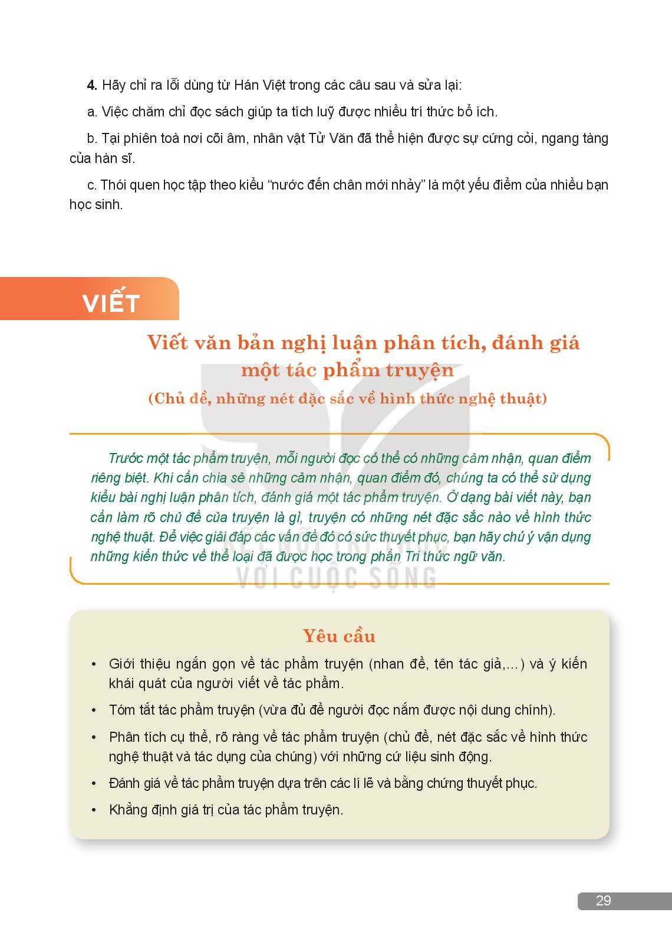
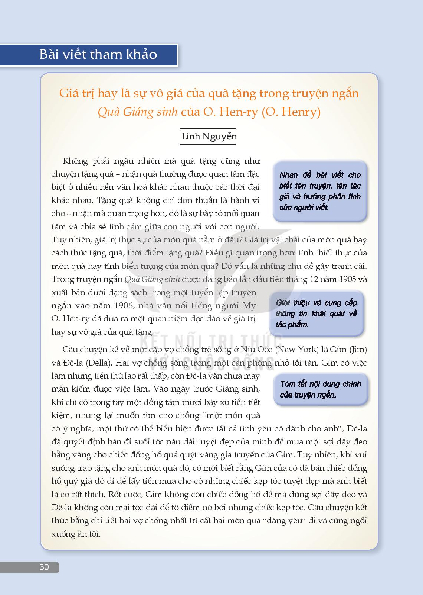
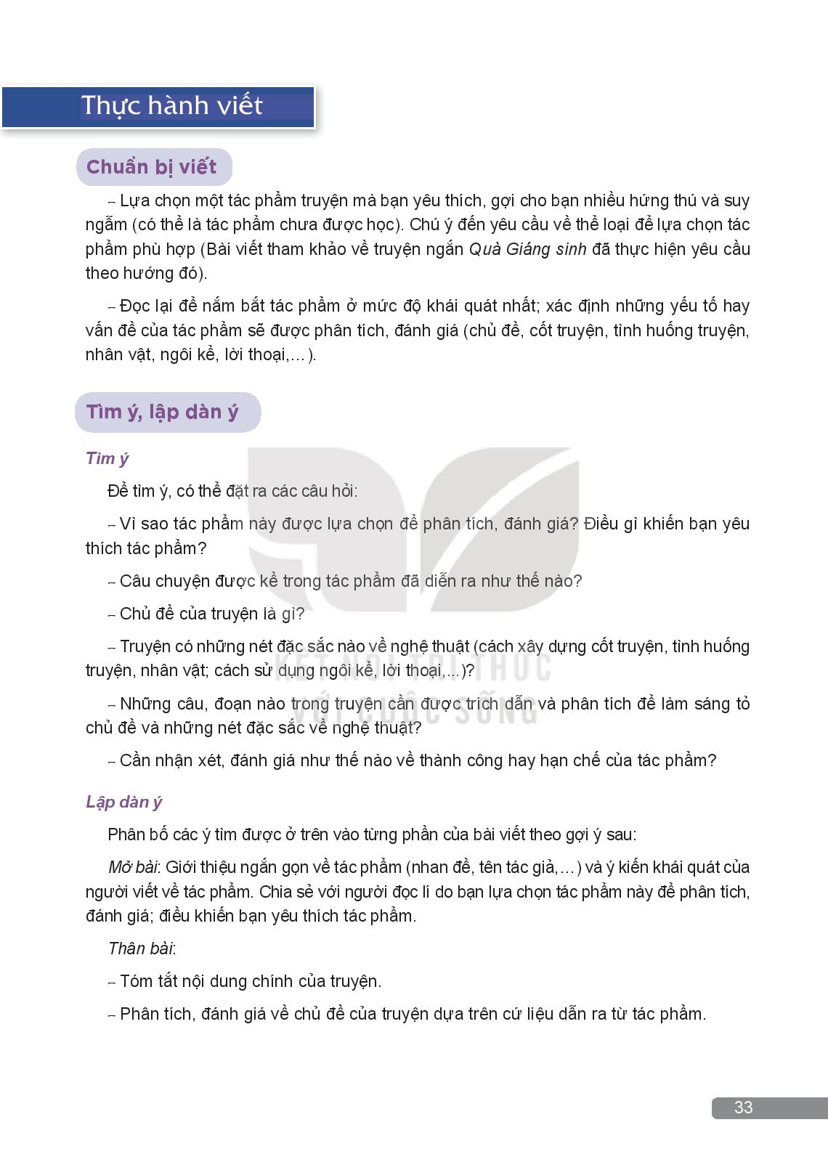
Đặc trưng của dạy học viết trong Ngữ văn 10: Phát triển kĩ năng viết theo kiểu VB trên cơ sở những gì đã đọc. HS được phân tích bài viết tham khảo để hình dung rõ yêu cầu của kiểu bài và cách đáp ứng yêu cầu đó.

Slide 136
1. Các kiểu bài viết trong Ngữ văn 10
GV cần hướng dẫn luyện tập viết các kiểu bài sau:
– Viết văn bản nghị luận phân tích, đánh giá một tác phẩm truyện (Chủ đề, những nét đặc sắc về hình thức nghệ thuật) (Bài 1).
– Viết văn bản nghị luận phân tích, đánh giá một tác phẩm thơ (Bài 2).
– Viết bài văn nghị luận phân tích, đánh giá một tác phẩm văn học (Chủ đề và nhân vật trong tác phẩm truyện) (Bài 7).
– Viết văn bản nghị luận về một vấn đề xã hội (Bài 6).
– Viết bài luận thuyết phục người khác từ bỏ một thói quen hay một quan niệm (Bài 3).

Slide 137
– Viết báo cáo nghiên cứu về một vấn đề (Bài 4 và 5).
– Viết một văn bản nội quy hoặc văn bản hướng dẫn nơi công cộng (Bài 8).
– Viết bài luận về bản thân (Bài 9).
Trong đó có hai kiểu bài hoàn toàn mới: báo cáo nghiên cứu về một vấn đề, bài luận về bản thân.
Để việc dạy học viết đạt hiệu quả, GV cần chú ý đặc điểm của từng kiểu bài, yêu cầu và quy trình dạy học viết đối với từng kiểu bài. Nhóm tác giả dựa vào chương trình để chi tiết hóa thành các yêu cầu đối với mỗi kiểu bài. Những yêu cầu này là riêng của Ngữ văn 10, bộ Kết nối tri thức với cuộc sống.

Slide 138
2. Quy trình dạy học viết
Quy trình căn bản của hoạt động dạy học viết trên lớp có thể hình dung như sau:
Bước 1: Giới thiệu kiểu bài.
Bước 2: Hướng dẫn HS tìm hiểu yêu cầu đối với kiểu bài cần viết.

Slide 139
Bước 3: Hướng dẫn HS đọc và phân tích bài viết tham khảo.
Bước 4: Tổ chức cho HS thực hành viết theo trình tự: trước khi viết, thực hành viết bài, chỉnh sửa bài viết.
Bước 5: Chấm bài, trả bài.
Trong mỗi bước của quy trình dạy học viết, GV cần chú ý phối hợp hài hoà hoạt động hướng dẫn của thầy cô và hoạt động thực hành của HS.

Slide 140
Một số lưu ý ở bước 4
– GV hướng dẫn HS tìm ý: Có thể lập phiếu để HS điền các thông tin, cũng chính là các ý tìm được.
– GV hướng dẫn lập dàn ý: Sau khi HS hoàn thành việc tìm ý, GV hướng dẫn các em sắp xếp lại theo trật tự hợp lí để có một dàn ý.
– HS dựa vào dàn ý để viết tại lớp hoặc ở nhà. Xem lại bài tham khảo và các VB đã đọc để biết cách viết các phần mà dàn ý nêu.

Slide 141
Một số lưu ý ở bước 5
1. Mục tiêu
– Giúp HS rút kinh nghiệm để không ngừng phát triển kĩ năng viết.
– Giúp HS có sản phẩm hoàn thiện hơn để thực hành nói (trong trường hợp nói tích hợp với viết).
2. Nội dung
– GV trả bài cho HS và hướng dẫn các em chỉnh sửa bài viết theo các yêu cầu đối với kiểu bài và bảng hướng dẫn chỉnh sửa trong SGK.
– HS làm việc nhóm, đọc bài viết và góp ý cho nhau. GV chọn một số bài để nhận xét, đánh giá, rút kinh nghiệm.

Slide 142
GV cần triển khai theo cách linh hoạt. Tuy phân phối chương trình có dự kiến thời gian trả bài cho tất cả các bài viết, nhưng tuỳ vào điều kiện thực tế, GV chỉ chấm và trả bài cho cả lớp đối với một số bài viết.
Khi trả bài, GV cần cho HS nhắc lại yêu cầu đối với bài viết và một vài lưu ý khi viết kiểu bài này. GV nhận xét chung về mức độ đáp ứng yêu cầu cần đạt ở bài viết của HS và phân tích một số điểm tích cực và hạn chế để HS rút kinh nghiệm.

Slide 143
KINH NGHIỆM QUỐC TẾ TRONG DẠY HỌC VIẾT
– Chu trình dạy học (Teaching and Learning Cycle): Ứng dụng để thiết kế một số nội dung dạy viết (và có thể cho cả đọc) trong SGK và tổ chức các hoạt động dạy học trong lớp.
– Chu trình dạy học là quá trình người học chuyển từ chỗ phụ thuộc nhiều vào giáo viên đến độc lập từng bước và cuối cùng gần như độc lập để khi rời khỏi nhà trường các em có khả năng độc lập hoàn toàn.
– Cơ sở của chu trình này là lí thuyết “vùng phát triển gần nhất” (Zone of Proximal Development) của Vygotsky.

Slide 144
– Mỗi chu trình có ba giai đoạn cơ bản: Deconstruction (giáo viên phân tích văn bản mẫu thuộc thể loại cần học), Joint Construction (giáo viên cùng HS tạo lập một văn bản khác cũng cùng thể loại nhưng khác đề tài), Independent Construction (HS tự viết văn bản thuộc thể loại đó, nhưng về một đề tài khác nữa).
– Mỗi giai đoạn như vậy đều bao gồm các hoạt động thu thập thông tin, xây dựng kiến thức về đề tài cần viết; phân tích về ngôn ngữ được sử dụng và thể loại cần viết (Rothery 1994, Martin & Rose 2005, Derewianka & Jones 2012, Rose 2015).

Slide 145
– Joint Construction (giáo viên và HS cùng tạo ra sản phẩm) là bước cần thiết trong quá trình chuyển tiếp trọng tâm từ thầy (giáo viên làm mẫu, phân tích mẫu) (Deconstruction/Modelling) sang trò (HS tự làm) (Independent Construction) trong một chu trình dạy học.
– Phương pháp này trước hết dùng để dạy viết, nhưng cơ sở giáo dục học và tâm lí học của nó có thể đặt nền tảng cho phương pháp dạy học đọc cũng như nói và nghe.

Slide 146
HƯỚNG DẪN
TỔ CHỨC DẠY HỌC NÓI VÀ NGHE

Slide 147
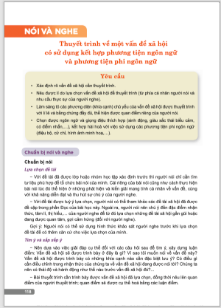
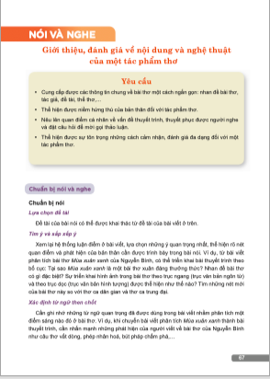
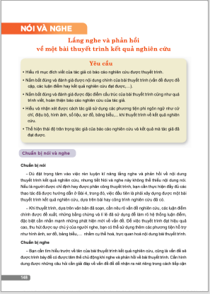
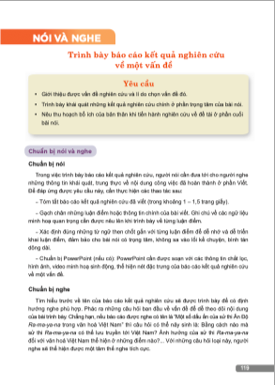
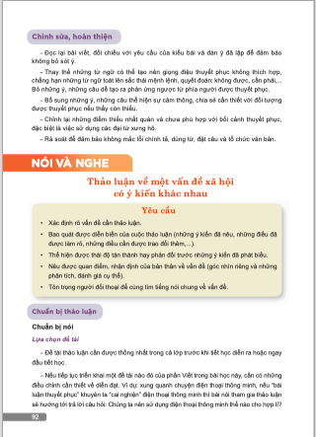
Đặc trưng của dạy học nói và nghe trong Ngữ văn 10: Phát triển kĩ năng nói, nghe và kĩ năng tương tác trên cơ sở kết quả của hoạt động đọc, viết.

Slide 148
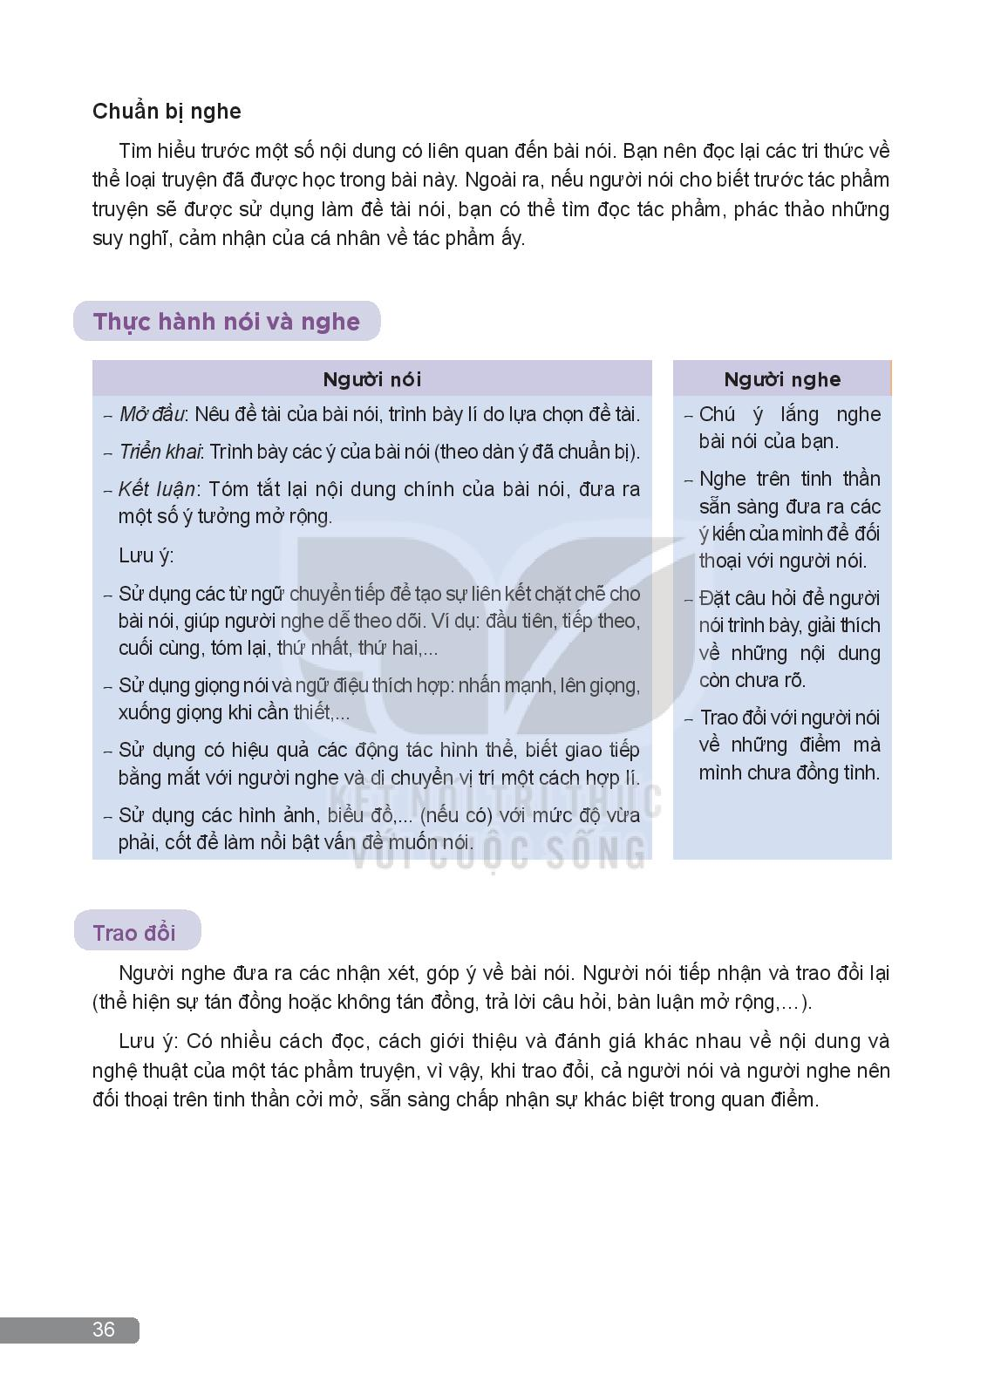
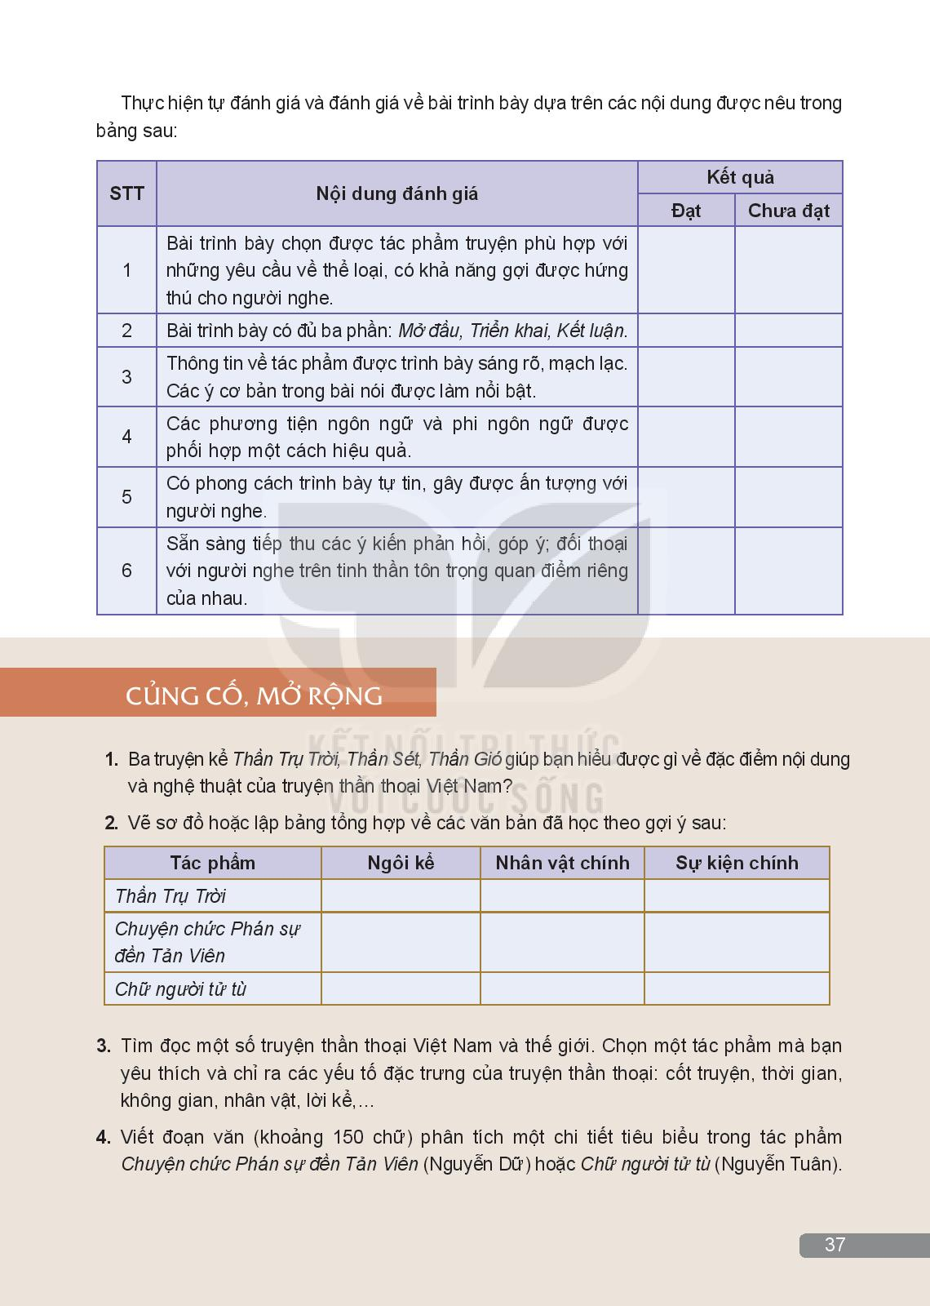

Slide 149
1. Dạy học nói và nghe theo nguyên tắc giao tiếp
GV cần chú ý những nhân tố sau:
– Đề tài giao tiếp: HS cần xác định được những nội dung cụ thể xuất phát từ chính những trải nghiệm, vốn sống của các em. GV cần định hướng để đề tài, nội dung giao tiếp thực sự gây hứng thú cho HS và phù hợp với các yêu cầu cần đạt của bài học.

Slide 150
– Mục đích giao tiếp: Trong mỗi bài học, HS đều được hướng dẫn để xác định rõ mục đích nói.
Tuy nhiên, GV cần gợi ý để HS có thể chủ động trình bày mục đích nói một cách rõ ràng hơn: Muốn làm rõ vấn đề gì nhất? Cần chia sẻ điều gì quan trọng? Mong muốn người nghe nắm bắt được điều gì nhất sau khi mình trình bày bài nói?

Slide 151
– Người nghe: HS cần xác định người nghe là ai, trong phạm vi không gian nào để có cách trình bày phù hợp.
– Phương tiện giao tiếp: Cùng với việc sử dụng ngôn ngữ để trình bày, trao đổi,..., HS cần được hướng dẫn để sử dụng các phương tiện phi ngôn ngữ hoặc kèm ngôn ngữ:
sơ đồ, hình ảnh, ngôn ngữ cơ thể (điệu bộ, cử chỉ),…

Slide 152
2. Dạy học nói và nghe gắn kết với đọc, viết
GV cần chú ý mối quan hệ tích hợp, kết nối chặt chẽ giữa các hoạt động đọc, viết với hoạt động nói và nghe trong Ngữ văn 10.
Mối quan hệ này thể hiện trên cả phương diện loại, thể loại VB lẫn chủ đề.

Slide 153
3. Các kiểu bài nói và nghe trong Ngữ văn 10
Được phân bố liên tục trong 9 bài học, hoạt động nói và nghe trong Ngữ văn 10 chủ yếu tập trung vào các kiểu bài sau:
– Giới thiệu, đánh giá về nội dung và nghệ thuật của một tác phẩm truyện (Bài 1).
– Giới thiệu, đánh giá về nội dung và nghệ thuật của một tác phẩm thơ (Bài 2).
– Trình bày báo cáo kết quả nghiên cứu về một vấn đề; Lắng nghe và phản hồi về một bài thuyết trình kết quả nghiên cứu (Bài 4 và 5).

Slide 154
– Thuyết trình về một vấn đề xã hội có sử dụng kết hợp phương tiện ngôn ngữ và phương tiện phi ngôn ngữ (Bài 9).
– Thảo luận về văn bản nội quy hoặc văn bản hướng dẫn nơi công cộng (Bài 8).
– Thảo luận về một vấn đề đời sống/xã hội có ý kiến khác nhau (Bài 3 và 6).
– Thảo luận về một vấn đề văn học có ý kiến khác nhau (Bài 7).

Slide 155
4. Quy trình dạy học nói và nghe
Gồm các bước:
– Bước 1: Giới thiệu kiểu bài, yêu cầu.
– Bước 2: Tổ chức, hướng dẫn HS chuẩn bị nội dung nói và nghe.
– Bước 3: Tổ chức, hướng dẫn HS thực hành nói và nghe.
– Bước 4: Tổ chức, hướng dẫn HS tự đánh giá mình và đánh giá bạn.

Slide 156
CỦNG CỐ, MỞ RỘNG
– Đây là phần Ôn tập bài học. HS luyện tập củng cố một số kĩ năng và ôn lại những kiến thức chính trong bài học.
– Một số loại bài tập, câu hỏi phổ biến:
+ Vẽ sơ đồ hoặc lập bảng tổng hợp về các văn bản đã học theo gợi ý sau:
+ Ba truyện kể Thần Trụ Trời, Thần Sét, Thần Gió giúp bạn hiểu được gì về đặc điểm nội dung và nghệ thuật của truyện thần thoại Việt Nam?
+ Tìm đọc một số truyện thần thoại Việt Nam và thế giới. Chọn một tác phẩm mà bạn yêu thích và chỉ ra các yếu tố đặc trưng của truyện thần thoại: cốt truyện, thời gian, không gian, nhân vật, lời kể,…

Slide 157
CỦNG CỐ, MỞ RỘNG
+ Qua bài học này, theo bạn, những điều gì làm nên vẻ đẹp của thơ ca?
+ Thảo luận nhóm về một trong các chủ đề: (1) Tại sao nên đọc thơ?; (2) Thế nào là một bài thơ hay?
+ Đọc lại tất cả tác phẩm thơ đã học trong bài. Sưu tầm, tập hợp một số bài thơ khác cùng thể thơ hoặc cùng đề tài và ghi chép ngắn gọn những điều bạn tâm đắc khi đọc những bài thơ đó.
+ Tìm đọc thêm một số bài phân tích thơ, từ đó rút ra những kinh nghiệm về cảm nhận và phân tích thơ ca.

Slide 158
ÔN TẬP HỌC KÌ
(I và II)
Ôn kiến thức, vận dụng để phát triển kĩ năng.

Slide 159
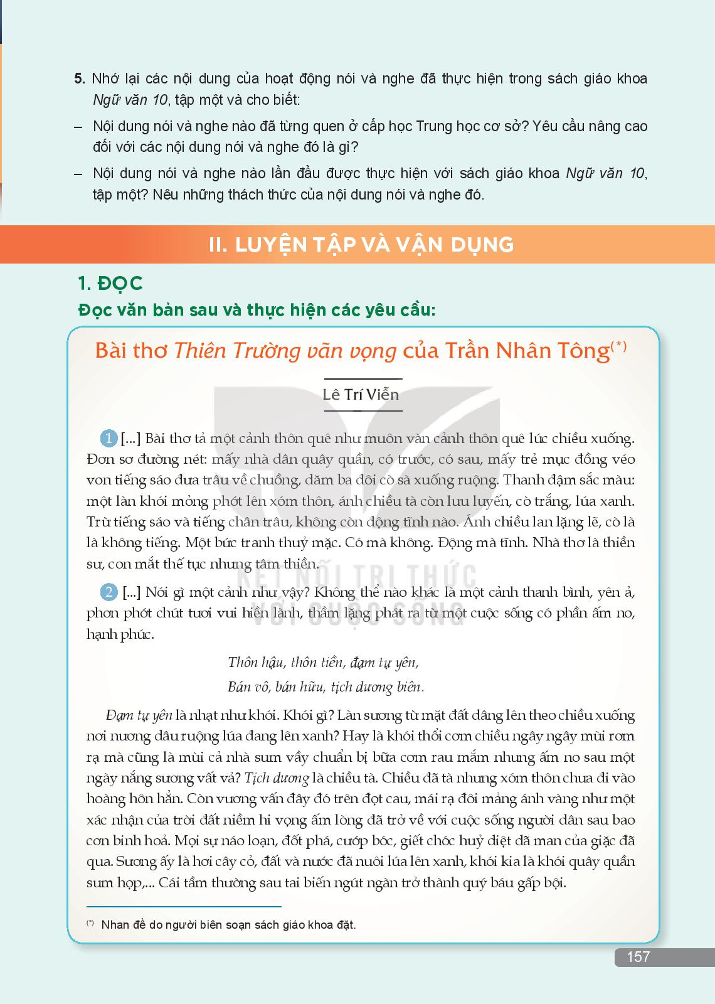
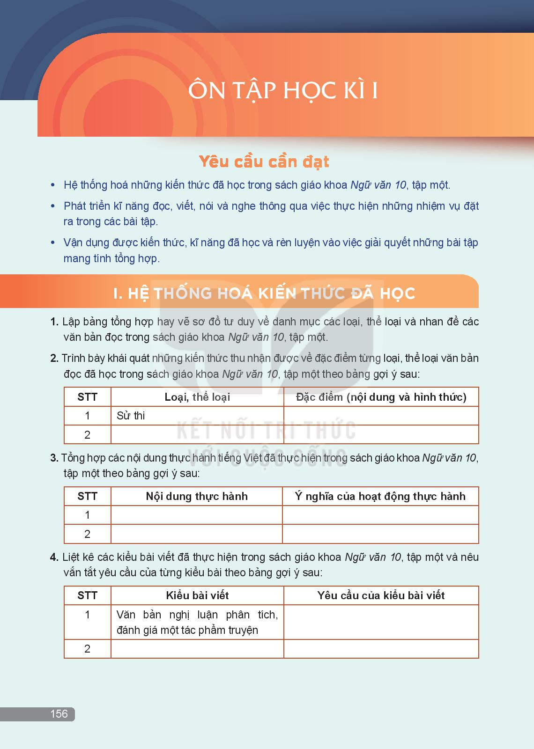

Slide 160
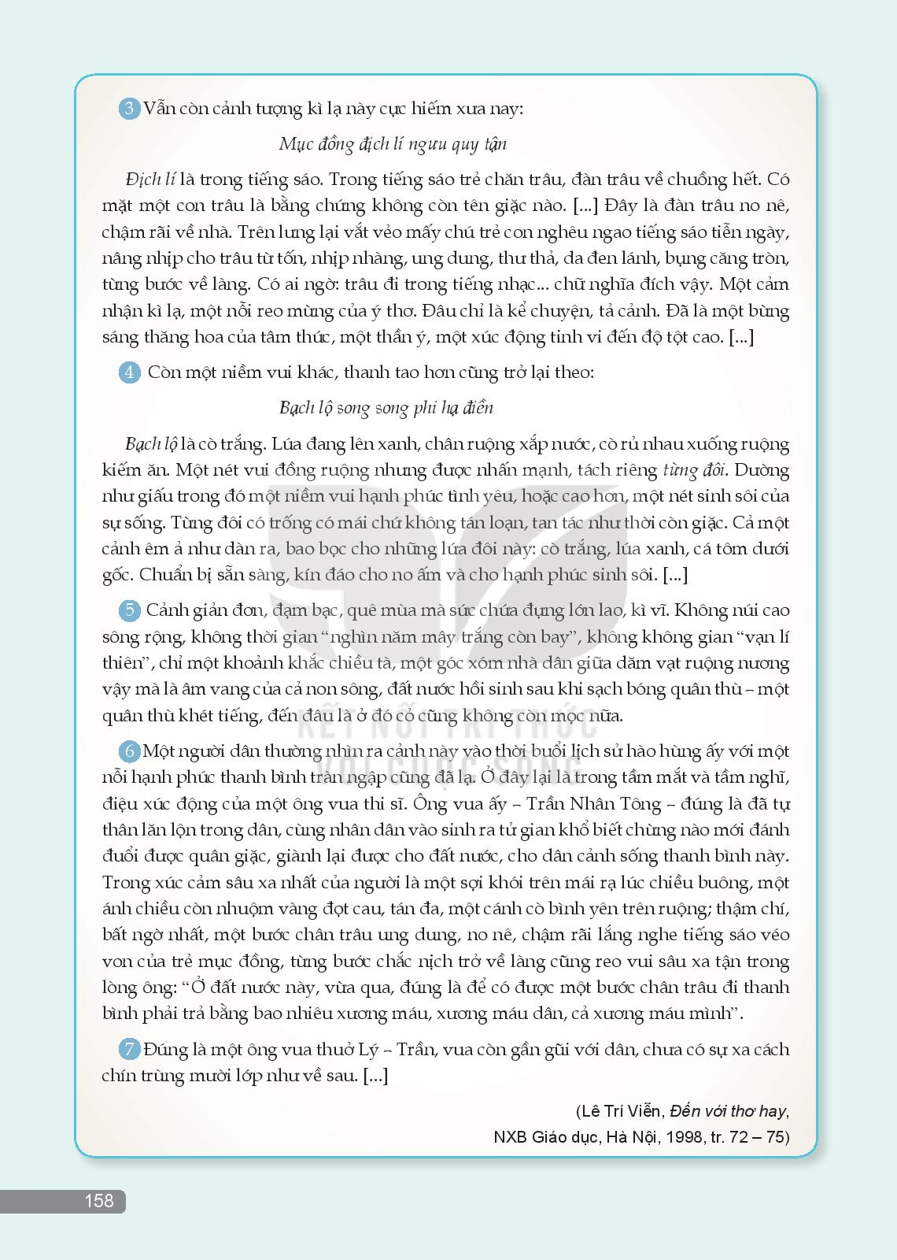
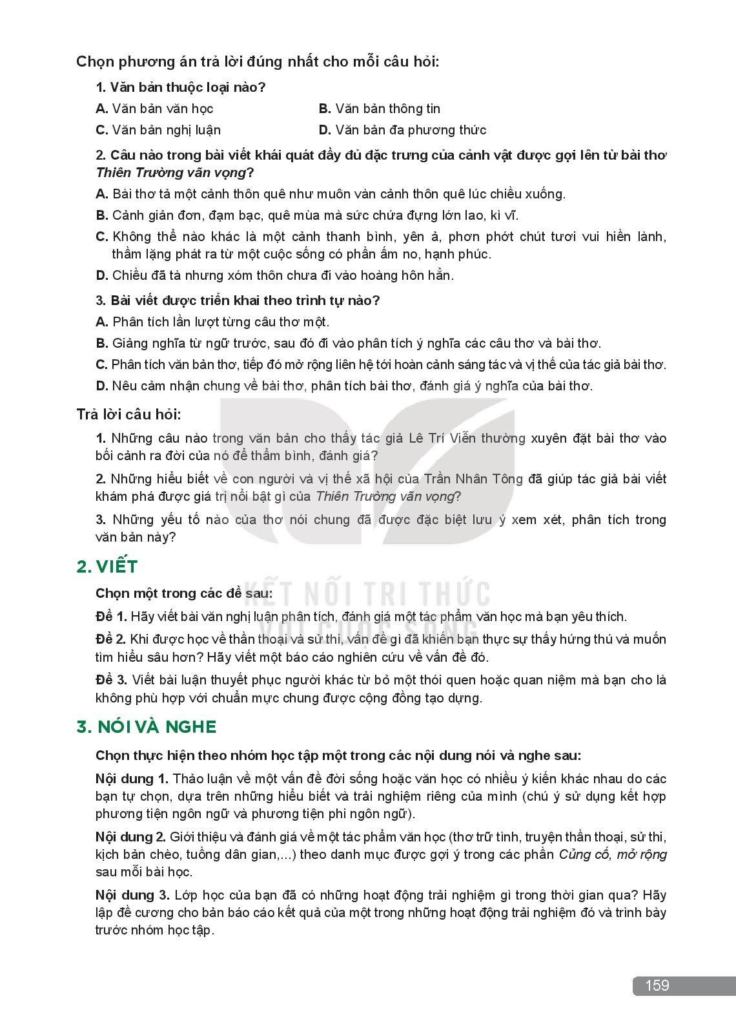

Slide 161
HƯỚNG DẪN
TỔ CHỨC DẠY HỌC CHUYÊN ĐỀ

Slide 162
Cấu trúc chung của các chuyên đề
Yêu cầu cần đạt: Nêu những yêu cầu đã được CT xác định đối với việc học tập từng chuyên đề một.
Tri thức tổng quát: Trình bày những tri thức mang tính công cụ (khái niệm, thuật ngữ) mà HS cần phải nắm để việc học tập chuyên đề đạt hiệu quả tốt.
Các nội dung cụ thể của chuyên đề: Chi tiết hoá những nội dung đã được CT gợi ý:
- Hướng dẫn lí thuyết và nêu các các dẫn chứng.
- Gợi ý hệ thống bài tập thực hành.
Cả 3 chuyên đề đều được thiết kế thành các mạch hoạt động: tìm hiểu lí thuyết; thực hành vận dụng; báo cáo sản phẩm/ kết quả.

Slide 163
Định hướng tổ chức dạy học chuyên đề
Dành khoảng 1/3 thời gian để hướng dẫn HS tìm hiểu các tri thức lí thuyết. Thời gian còn lại dành để HS làm ra các sản phẩm theo yêu cầu của chuyên đề và báo cáo kết quả thực hành trước nhóm học tập hoặc trước cả lớp.
Ở một số cơ sở giáo dục có điều kiện khó khăn, GV có thể dành nhiều thời gian hơn cho việc hướng dẫn học sinh học các nội dung được biên soạn trong sách (đọc, phân tích các văn bản tham khảo, hệ thống hóa kiến thức theo từng vấn đề đã được nêu lên). Tuy vậy, cần phải tranh thủ từng cơ hội thuận lợi để hướng học sinh vào hoạt động vận dụng, thực hành.
GV có thể chỉ chọn triển khai một vài hoạt động phù hợp trong số nhiều hoạt động được gợi ý.

Slide 164
HƯỚNG DẪN
ĐÁNH GIÁ KẾT QUẢ HỌC TẬP

Slide 165
1. Định hướng đánh giá kết quả giáo dục môn Ngữ văn
1. Mục tiêu đánh giá | – Cung cấp thông tin chính xác, kịp thời, có giá trị về mức độ đáp ứng yêu cầu cần đạt về phẩm chất, năng lực và những tiến bộ của HS trong suốt quá trình học tập môn học. – Hướng dẫn hoạt động học tập, điều chỉnh các hoạt động dạy học; quản lí và phát triển chương trình. – Đảm bảo sự tiến bộ của từng HS và nâng cao chất lượng giáo dục.
2. Căn cứ đánh giá | – Các yêu cầu cần đạt về phẩm chất, năng lực đối với HS mỗi lớp học, cấp học đã quy định trong chương trình.

Slide 166
1. Định hướng đánh giá kết quả giáo dục môn Ngữ văn
3. Nội dung đánh giá | GV đánh giá phẩm chất, năng lực chung, năng lực đặc thù và sự tiến bộ của HS qua các hoạt động đọc, viết, nói, nghe.
4. Cách thức đánh giá | Đánh giá thường xuyên và đánh giá định kì.

Slide 167
Nguyên tắc đánh giá:
– HS được bộc lộ, thể hiện phẩm chất, năng lực ngôn ngữ, năng lực văn học của chính mình.
– HS cần được GV hướng dẫn tìm hiểu, nắm rõ các tiêu chí dùng để đánh giá.
– HS cần được trao cơ hội để tự đánh giá và đánh giá lẫn nhau dưới sự hướng dẫn của GV.

Slide 168
2. Đánh giá trong SGK Ngữ văn 10: Thiết kế một số nội dung gợi ý cho việc đánh giá HS theo học bộ sách này.
a. SGK Ngữ văn 10 thiết kế các nhiệm vụ học tập đa dạng trong các phần Củng cố, mở rộng cuối mỗi bài học trong SGK.
GV có thể sử dụng bài tập trong phần Củng cố, mở rộng và thiết kế các phiếu học tập để đánh giá thường xuyên.

Slide 169
Ngoài ra, kèm theo SGK Ngữ văn 10 (bộ sách Kết nối tri thức với cuộc sống) còn có sách bài tập (SBT). GV có thể dựa vào kết quả hoàn thành các bài tập trong SBT này để đánh giá năng lực đọc hiểu và viết của HS trong quá trình học.
Khác với đọc và viết, đánh giá kĩ năng nói và nghe thực hiện trong cả quá trình học. Một tiết nói và nghe chỉ có thể bố trí được cho một số HS nói. Nhưng GV cần căn cứ vào hoạt động và sản phẩm nói và nghe của HS để đánh giá từng em cho đến khi em nào cũng có điểm.

Slide 170
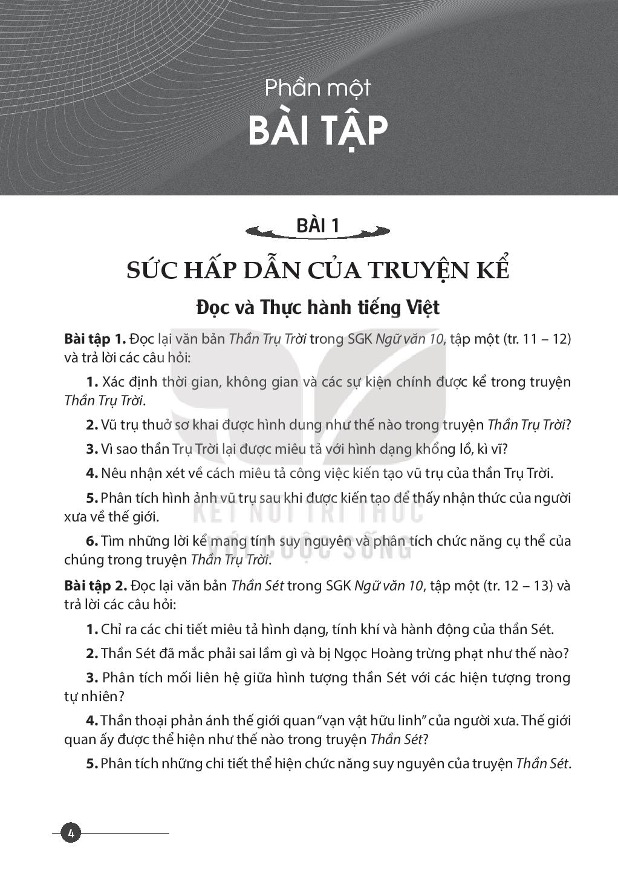


Slide 171




Slide 172
b. Việc thiết kế đề kiểm tra, đánh giá cuối học kì và cuối năm học thực hiện theo hướng dẫn của các cấp quản lí.
Tuy nhiên, các hướng dẫn này cũng phải phù hợp với định hướng của Chương trình: sử dụng và khai thác ngữ liệu bảo đảm đánh giá năng lực của HS, khắc phục tình trạng chỉ học thuộc, sao chép; tránh dùng lại các ngữ liệu VB đã học.

Slide 173
ĐÁNH GIÁ HOẠT ĐỘNG ĐỌC HIỂU
Tập trung vào yêu cầu:
+ Đọc hiểu nội dung
+ Đọc hiểu hình thức
+ Liên hệ, so sánh, kết nối
– Phương pháp kiểm tra, đánh giá: quan sát, kiểm tra viết, hỏi đáp, sản phẩm học tập, hồ sơ học tập.
– GV có thể đánh giá quá trình và kết quả đọc hiểu của HS thông qua hệ thống câu hỏi, bài tập, bài tóm tắt văn bản, bài viết phản hồi văn học của HS,…

Slide 174
PHẠM VI ĐÁNH GIÁ
NGỮ LIỆU
– Đáp ứng yêu cầu về đọc hiểu theo loại, thể loại (theo yêu cầu cần đạt của Chương trình), có chủ đề phù hợp, không nhất thiết phải trùng với những chủ đề đã học.
– Mối quan hệ với ngữ liệu trong SGK:
+ Đánh giá thường xuyên: ngữ liệu đọc trong văn bản đã học; văn bản mới, bao gồm cả VB Thực hành đọc hoặc Đọc mở rộng.
+ Đánh giá định kì: Yêu cầu lấy ngữ liệu ngoài văn bản đã học trong SGK (tương thích về chủ đề và đúng đặc trưng loại, thể loại đã học) để đánh giá đúng năng lực người học, tránh tình trạng kiểm tra việc ghi nhớ và sao chép máy móc những gì đã học.
NĂNG LỰC
Đọc & thực hành tiếng Việt
Viết
Nói và nghe

Slide 175
ĐÁNH GIÁ HOẠT ĐỘNG VIẾT
Tập trung vào yêu cầu:
✔ Thực hiện quy trình viết của HS.
✔ Yêu cầu HS tạo lập các kiểu văn bản: tự sự, miêu tả, biểu cảm, nghị luận, thuyết minh, nhật dụng.
– Việc đánh giá kĩ năng viết cần dựa vào các tiêu chí chủ yếu như nội dung, bố cục bài viết, diễn đạt và trình bày.
– GV có thể xây dựng các tiêu chí dựa vào yêu cầu đối với từng kiểu bài viết trong SHS.
– GV có thể sử dụng phiếu đánh giá theo tiêu chí (rubrics) hay bảng kiểm (checklist) để đánh giá sản phẩm bài viết của HS hoặc để HS tự đánh giá bài của mình và của bạn.

Slide 176
ĐÁNH GIÁ HOẠT ĐỘNG NÓI VÀ NGHE
Tập trung vào yêu cầu:
+ Nói
+ Nghe
+ Nói nghe tương tác
– Để đánh giá hoạt động nói và nghe, GV có thể sử dụng phương pháp quan sát, phương pháp đánh giá sản phẩm học tập.
– Các công cụ hữu ích giúp đánh giá hoạt động: nhận xét bằng lời, phiếu đánh giá theo tiêu chí, bảng kiểm,…

Slide 177


Ví dụ phiếu đánh giá theo tiêu chí
trao đổi về một vấn đề mà em quan tâm

Slide 178
Lưu ý khi xây dựng đề kiểm tra
Cần làm rõ các vấn đề:
1. Xây dựng kế hoạch ra đề
– Mục đích của đề kiểm tra
– Một số yêu cầu cần đạt về đọc hiểu văn bản, viết, nội dung kiến thức tiếng Việt trong chương trình
– Hình thức đề kiểm tra (tự luận, trắc nghiệm+ tự luận, trắc nghiệm)
2. Thiết lập ma trận đề kiểm tra (các mức độ tư duy: nhận biết, thông hiểu, vận dụng)
3. Biên soạn câu hỏi theo ma trận
4. Xây dựng hướng dẫn chấm (đáp án) và thang điểm
5. Xem xét lại việc biên soạn đề kiểm tra

Slide 179
Dự kiến xây dựng ma trận và đặc tả đề đánh giá định kì môn Ngữ văn ở THPT.
Căn cứ vào yêu cầu cần đạt, nội dung dạy học và thời lượng quy định cho các mạch Đọc – Viết – Nói và nghe của CT, dự kiến phân bố nội dung đánh giá và tỉ lệ điểm cho hai phần Đọc và Viết: 50 – 50 (60/40).
Câu hỏi cho phần Đọc khoảng 10 câu, theo các mức độ: nhận biết, thông hiểu, vận dụng, dựa trên ngữ liệu mới.
Phần Viết bám theo các kiểu bài được quy định của CT.
Thời gian làm bài dự kiến 90 phút.

Slide 180
MỘT SỐ LƯU Ý TRONG VIỆC LẬP KẾ HOẠCH
DẠY HỌC NGỮ VĂN 10
Việc lập kế hoạch dạy học Ngữ văn 10 trong cả năm học cần căn cứ vào thời lượng của môn học trong Chương trình giáo dục phổ thông môn Ngữ văn năm 2018, các VB hướng dẫn của Bộ Giáo dục và Đào tạo, các cơ quan quản lí giáo dục và kế hoạch năm học của nhà trường.
Ngữ văn 10 được thiết kế trên cơ sở 105 tiết/ 35 tuần thực học (trung bình 3 tiết/ tuần). Tài liệu chuyên đề học tập: 35 tiết/ 3 chuyển đề. Lập kế hoạch theo lịch chung của trường.

Slide 181
STT | Tên bài | Số tiết
1 | Sức hấp dẫn của truyện kể | 11 tiết (7 tiết đọc và 1 tiết tiếng Việt; 2 tiết viết (1 tiết hướng dẫn viết, 1 tiết trả bài); 1 tiết nói và nghe)
2 | Vẻ đẹp của thơ ca | 11 tiết (6 tiết đọc và 1 tiết tiếng Việt; 3 tiết viết (1 tiết hướng dẫn viết, 1 tiết viết, 1 tiết trả bài); 1 tiết nói và nghe)
3 | Nghệ thuật thuyết phục trong văn nghị luận | 11 tiết (6 tiết đọc và 1 tiết tiếng Việt; 2 tiết viết (1 tiết hướng dẫn viết, 1 tiết trả bài); 1 tiết nói và nghe; 1 tiết đọc mở rộng)
4 | Sức sống của sử thi | 9 tiết (5 tiết đọc và 1 tiết tiếng Việt; 2 tiết viết (1 tiết hướng dẫn viết, 1 tiết trả bài); 1 tiết nói và nghe)
5 | Tích trò sân khấu dân gian (Chọn chèo hoặc tuồng, không dạy cả hai) Kiểm tra giữa kì, ôn tập và kiểm tra cuối kì | 7 tiết (4 tiết đọc; 2 tiết viết (1 tiết hướng dẫn viết, 1 tiết trả bài); 1 tiết nói và nghe) 2 tiết + 1 tiết + 2 tiết Tổng: 54 tiết

Slide 182
6 | Nguyễn Trãi – “Dành còn để trợ dân này” | 12 tiết (7 tiết đọc và 1 tiết tiếng Việt; 3 tiết viết (1 tiết hướng dẫn viết, 1 tiết viết, 1 tiết trả bài); 1 tiết nói và nghe)
7 | Quyền năng của người kể chuyện | 12 tiết (7 tiết đọc và 1 tiết tiếng Việt; 2 tiết viết (1 tiết hướng dẫn viết, 1 tiết trả bài); 1 tiết nói và nghe; 1 tiết đọc mở rộng)
8 | Thế giới đa dạng của thông tin | 11 tiết (6 tiết đọc và 1 tiết tiếng Việt; 3 tiết viết; 1 tiết nói và nghe)
9 | Hành trang cuộc sống | 11 tiết (6 tiết đọc và 1 tiết tiếng Việt; 3 tiết viết; 1 tiết nói và nghe)
10 | Kiểm tra giữa kì, ôn tập và kiểm tra cuối kì | 2 tiết + 1 tiết + 2 tiết Tổng: 51 tiết

Slide 183
– Kế hoạch dạy học Ngữ văn 10 trong năm học: Nhà trường, tổ chuyên môn hướng dẫn GV lập kế hoạch theo phân phối chương trình và kế hoạch năm học của toàn trường.
– Kế hoạch dạy học của từng bài học: Tổ chuyên môn và GV nghiên cứu bài học trong SHS, SGV và lập kế hoạch dạy học theo mạch kiến thức, kĩ năng của bài học.
– Cần chú ý năng lực của HS để điều tiết thời lượng các hoạt động cho phù hợp. Số tiết cho mỗi bài có tính cả thời gian dự trữ để GV có thể linh hoạt.
– Một số VB ở cuối mỗi bài học có thể không dạy đọc ở lớp mà chỉ cần hướng dẫn cho HS tự đọc ở nhà. Với SGK mới, GV không chịu áp lực phải dạy hết tất cả các VB trong SGK.

Slide 184
GỢI Ý VIẾT BẢNG CHO GIÁO VIÊN
VÀ GHI BÀI CHO HỌC SINH

Slide 185
1. Viết bảng: Để hình thành năng lực tự học cho HS, việc ghi bảng của GV trong tiết dạy cần phải tiết chế.
GV chỉ ghi những đề mục lớn và nội dung quan trọng.
2. Ghi bài: HS ghi bài theo một số gợi ý sau:
– Ghi theo nội dung viết bảng của GV.
– Khi tiếp nhận nhiệm vụ học tập, HS tự tìm hiểu, rút ra kết quả và ghi bài theo cách hiểu của mình.
– Trong quá trình học tập với các bạn trong nhóm, HS có thể ghi bổ sung.

Slide 186
– Khi các nhóm HS đã hoàn thành nhiệm vụ, GV tiến hành kiểm tra, định hướng kiến thức, HS lắng nghe và chọn lọc để ghi thêm những ý trọng tâm, ý hay, ý mở rộng; sửa chữa những nội dung ghi chưa đúng.
– Mỗi HS sẽ có những cách ghi khác nhau, có HS ghi ít, có HS ghi nhiều.
(HS có thể ghi bài theo cách: Ý của HS có thể ghi mực xanh, những ý học được từ bạn bè, thầy cô có thể ghi bút màu khác để phân biệt.)

Slide 187
THẢO LUẬN
1. Những điểm đổi mới quan trọng nhất của dạy học đọc là gì?
2. Tri thức ngữ văn, thông tin về tác giả, tác phẩm được đưa vào phần Đọc của mỗi bài học nhằm mục đích gì?
3. Nên hiểu như thế nào về vấn đề dạy tiếng Việt trong ngữ cảnh?
4. Làm thế nào để khắc phục tình trạng HS chép văn mẫu khi thực hiện các bài viết?
5. Dạy nói và nghe trong Ngữ văn 10 có gì mới?
6. Khi thiết kế đề thi phục vụ cho việc kiểm tra, đánh giá, có thể dùng ngữ liệu HS đã học hay không?
7. SBT nên được sử dụng như thế nào cho hiệu quả?

Slide 188
Nhà xuất bản Giáo dục Việt Nam, nhóm tác giả cùng các cộng sự sẽ luôn đồng hành, hỗ trợ tích cực các địa phương, nhà trường, quý thầy, cô và các em học sinh sử dụng Ngữ văn 10, bộ sách Kết nối tri thức với cuộc sống.
Mong rằng Ngữ văn 10 sẽ mang lại nhiều niềm vui và hứng thú cho quý thầy, cô và các em HS.

Slide 189
Phần 3
PHÂN TÍCH VIDEO BÀI DẠY MINH HOẠ

Slide 190
Ngữ văn 10, bộ sách Kết nối tri thức với cuộc sống, đảm bảo đáp ứng yêu cầu: Chuẩn mực – Khoa học – Hiện đại.
Nhà xuất bản Giáo dục Việt Nam, nhóm tác giả cùng các cộng sự sẽ luôn đồng hành, hỗ trợ tích cực các địa phương, nhà trường, Quý Thầy Cô và các em học sinh sử dụng sách một cách hiệu quả, góp phần nâng cao chất lượng dạy học Ngữ văn trong những năm tới.

Slide 191


